Slide 1
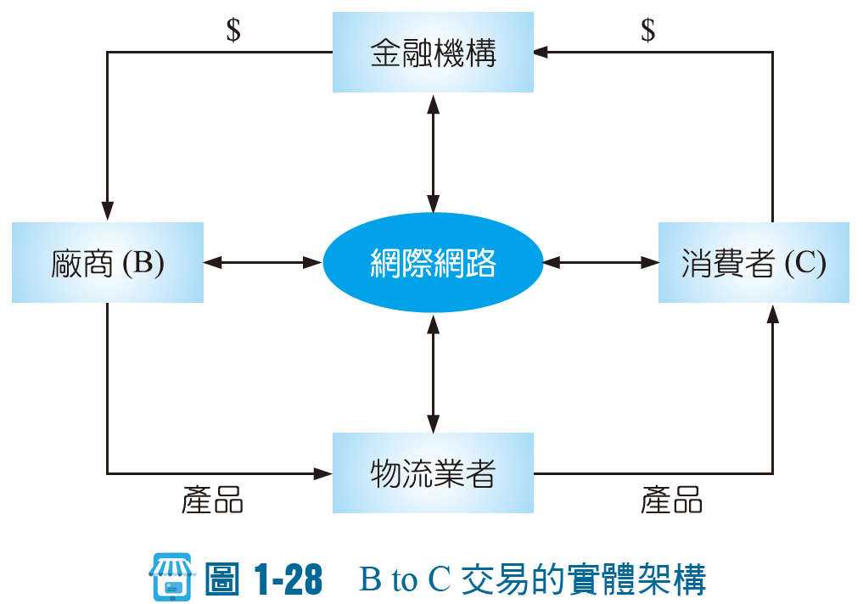
電子商務的類型 (續)
2. 企業對消費者間 (B to C 或 C to B)

Slide 2
Seven B2C Business Model (七個不同的 B2C 商業模式)
本書 P.74 可依照企業提供的資訊方向，分為入口網站、網路交易、虛擬社群和網路廣告。
 | Business Model (商業模式) | Variations(變化) | Examples | Description | Revenue Model (收益模式)
1 | 線上零售商(E-tailer) | Virtual Merchant (虛擬商家) | Amazon | (略) | Sales of goods
 |  | Bricks-and –Clicks (實虛整合) | Walmart Target |  | Sales of goods
 |  | Catalog Merchant (目錄商家) | L.L.Bean |  | Sales of goods
 |  | Manufacturing-Direct (製造-直接出貨) | Dell Nike |  | Sales of goods
 |  | BOPIS（Buy Online, Pick Up In Store, 線上買，店取貨） |  |  | 雖然商品交付發生在線下，但交易發生在線上（線上下單）
2 | 社群提供者 (Community Provider) |  | Facebook Twitter Linkedln |  | Advertising. Subscription (訂閱費), affiliate referral fees (聯盟推薦費)
3 | 內容提供商(Content Provider) |  | WSJ, Netflix |  | Advertising(廣告) 、 Subscription fees(訂閱費), Sales of digital goods ( 數位商品銷售)
4 | 服務提供者 (Service Provider) |  | Rocket Lawyer Duolingo Readle |  | Sales of services 免費語言學習 App 每日五分鐘－日文學習

Slide 3
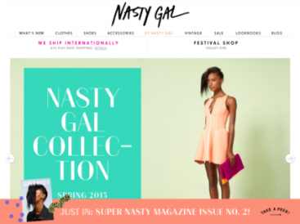
實例 B2C（Business-to-Consumer）的 Virtual Merchant（虛擬商家）: Nasty Gal 的發跡
(05.21.2014) 「壞女孩」執行長曾是小偷 今變身網拍巨擘 Nasty Gal‘s Sophia Amoruso: ’Shoplifting saved my life‘ –
其 TA (Target Audience) 是 20-30 歲，喜歡復古風 (vintage-inspired) 設計的女孩們。從在Myspace 開了一個 Nasty Gal 的個人檔案到自己蓋自己的 EC 網站。目前，Nasty Gal 的網站每月有 600 萬人次到訪，在 Facebook 與 Instagram 上各有超過 60 萬的粉絲。
過度依賴品牌個性，而忽略了業務的可持續性和零售行業的快速變化。遇到物流、法律訴訟、以及市場競爭的挑戰，資金周轉困難。因而2016 年 11 月申請破產保護，退出電商務市場。
Virtual Merchant(虛擬商家)指的是：
沒有實體門市為主營通路透過網路（電商平台）直接銷售商品線上完成下單、付款、配送程序。Nasty Gal 在創業初期是從 eBay 開店起家，完全線上銷售。後來才擴大為獨立品牌網站（nastygal.com）。
Notes:
(09.04.2015) 敘利亞 3歲男童伏屍海灘照 騷動歐洲良心 How Newspapers Featured Shocking Photos Of Drowned Refugee Boy
土耳其通訊社捕捉到一名警察抱起男童小小身軀的畫面，也登上推特熱門話題排行榜第一。

Slide 4
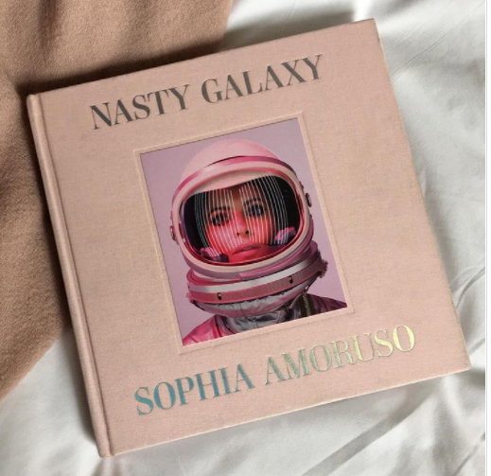
實例 B2C & ? Nasty Gal 的聲請破產
(04.22.2017)走過婚變與破產 Nasty Gal創辦人Sophia Amoruso 撰文自述心境：「這不但是個禮物，也是個很超現實的練習。」
3個月內，Sophia Amoruso的事業與婚姻支離破碎，就在她的自傳影集《Girlboss》上映之際，她也親自在美國《InStyle》雜誌撰文說明，為何這樣一切被迫重頭來過，竟是一種恩賜，而非負擔。全文內容如下：
30歲時，我從各方面來看，都是個成功人士，登上《富比士》（Forbes）、《財富》（Fortune）與《Inc.》雜誌最有影響力人士排行榜、甚至還獲選《浮華世界》（Vanity Fair）雜誌的年度最佳穿著，我還擁有一間市值3.5億美元的公司。
就是人生勝利組，對吧？我常喜歡說，「別拿自己的努力和他人的成功片段相比」，因為在那些無數的生蠔照片和夢幻假期的光鮮亮麗背後，我其實一直都很掙扎的。在32歲這一年，我一年的婚姻結束了，而我的公司 Nasty Gal 也聲請破產。
首先面對的是離婚，完全沒想到，才剛跟我結婚的那個男人，有一天醒來，就決定我們彼此不適合，然後我就成了那樣的女子，在比佛利飯店待了四個晚上，把頭埋進枕頭裡大聲尖叫，無法進食，心碎。我是好萊塢突變的老菸槍，穿著浴袍，頭戴棒球帽，身邊還有三隻現在沒有爸爸的貴賓狗。
接著面對的是破產，Nasty Gal已經苦苦掙扎了好幾年，因此，很悲哀的是，這相對沒那麼令人震驚，我們已經歷經了多次的裁員，以及一次又一次的法律訴訟，可是還是無法趕上零售模式的快速轉變。2015年我把自己的錢投入公司營運並將重責大任交給經驗豐富的執行長之後，我決定善用我的長處，並專注在最重要的部分：品牌。我致力於與大局相關的重點策略與合作機會，我用盡全力，但一切已經太遲。
2016年11月破產消息傳出時，我正在澳洲宣傳我的第二本書《Nasty Galaxy》，我在一個早午餐的交流餐會上，準備要在近千位女性面前發表演說，當你公司的喪鐘成為最新頭條新聞時，而你又正巧在鎂光燈的焦點下，你會怎麼做？( 待續 )
Notes:
這些變化可能包括：
電商競爭加劇：越來越多的新興電商品牌崛起，競爭變得更加激烈。像是亞馬遜、Zara 等大品牌不斷優化供應鏈和銷售策略，使得小品牌難以跟上。
消費者行為的變化：消費者的購物偏好發生了轉變，尤其是在數位時代，社交媒體、網紅行銷等影響購物決策的方式變得更加普及。品牌需要迅速反應來適應這些變化，但 Nasty Gal 無法及時調整策略。
零售技術的發展：電商平台和技術的進步，如個性化推薦系統、快速物流和全球配送，使得零售商必須大力投入技術升級，但 Nasty Gal 可能在這方面的投入不足。
法律訴訟和裁員的困擾：持續的法律糾紛和多次裁員也削弱了公司的應對能力，使得它在市場競爭中變得更加脆弱。

Slide 5

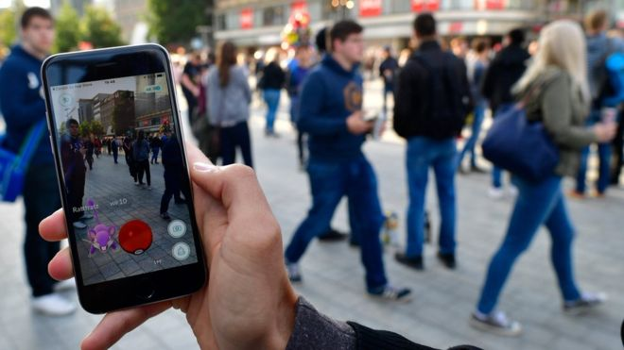
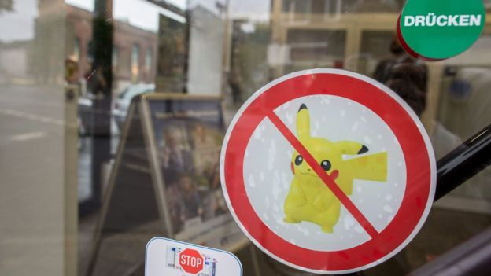
B2C 模式的虛擬商家（Virtual Merchant），運作於行動平台上，透過 Freemium + IAP （In-App Purchase, 應用程式內購買）+ 「虛實融合」的O2O（Online to Offline）平台模式獲利。
Classified by nature of market relationship (依市場關係來區別)
1. Business-to-Consumer (B2C) 企業對消費者
( 0723.16) 任天堂手遊「精靈寶可夢Go」（Pokemon Go）挾著橫掃海外市場， 掀起全球「抓精靈」狂熱。
日本麥當勞和任天堂合作，將自家門市化身為 Pokemon Go的「道館」（gym）或「補給站」（Pokestop），進而吸引玩家來店消費。
由於 Pokemon Go內建全球定位系統（GPS），任天堂能運用結合線上線下世界的「O2O」虛實整合商業模式，找出用手機遊戲賺錢的新方法。
O2O能替餐廳或冷門景點導入客流量，有這優勢的 Pokemon Go可望成廣告平台。網路到實體 (Online to Offline, O2O) 是由B2C所延伸出來的一個模式 ，係指企業透過網路的虛擬方式 將消費者吸引到實體通路來銷費, 如 Gomatch , Groupon 。
免費遊玩 + 虛擬商品收費（Free-to-play with In-App Purchases）屬於 「Freemium（免費增值）」 + 「數位商品銷售」的 B2C 商業模式。Freemium 模式（Free + Premium）遊戲本體免費，吸引用戶大量下載與參與。
Notes:
任天堂（ にんてんどう）是一家主要從事電子遊戲的開發、製造與發行的日本百年企業。於1889年在日本京都創立，最初以生產花札（賭博用的手牌）起家，後續也嘗試多種行業，
1970年代後期投入電子遊戲產業，在掌上遊戲機「Game & Watch」與機台遊戲《大金剛》取得商業成功後，娛樂事業也逐漸大眾化而走上正途，於1983年推出家用遊戲機「Family Computer」
與在1985年推出遊戲《超級瑪利歐兄弟》亦取得空前的成功，且旗下有多個著名IP，包括薩爾達傳說、寶可夢和動物森友會等，為世界知名的電子遊戲主機與軟體開發商，亦是世界目前遊戲機三大生產商之一。

Slide 6
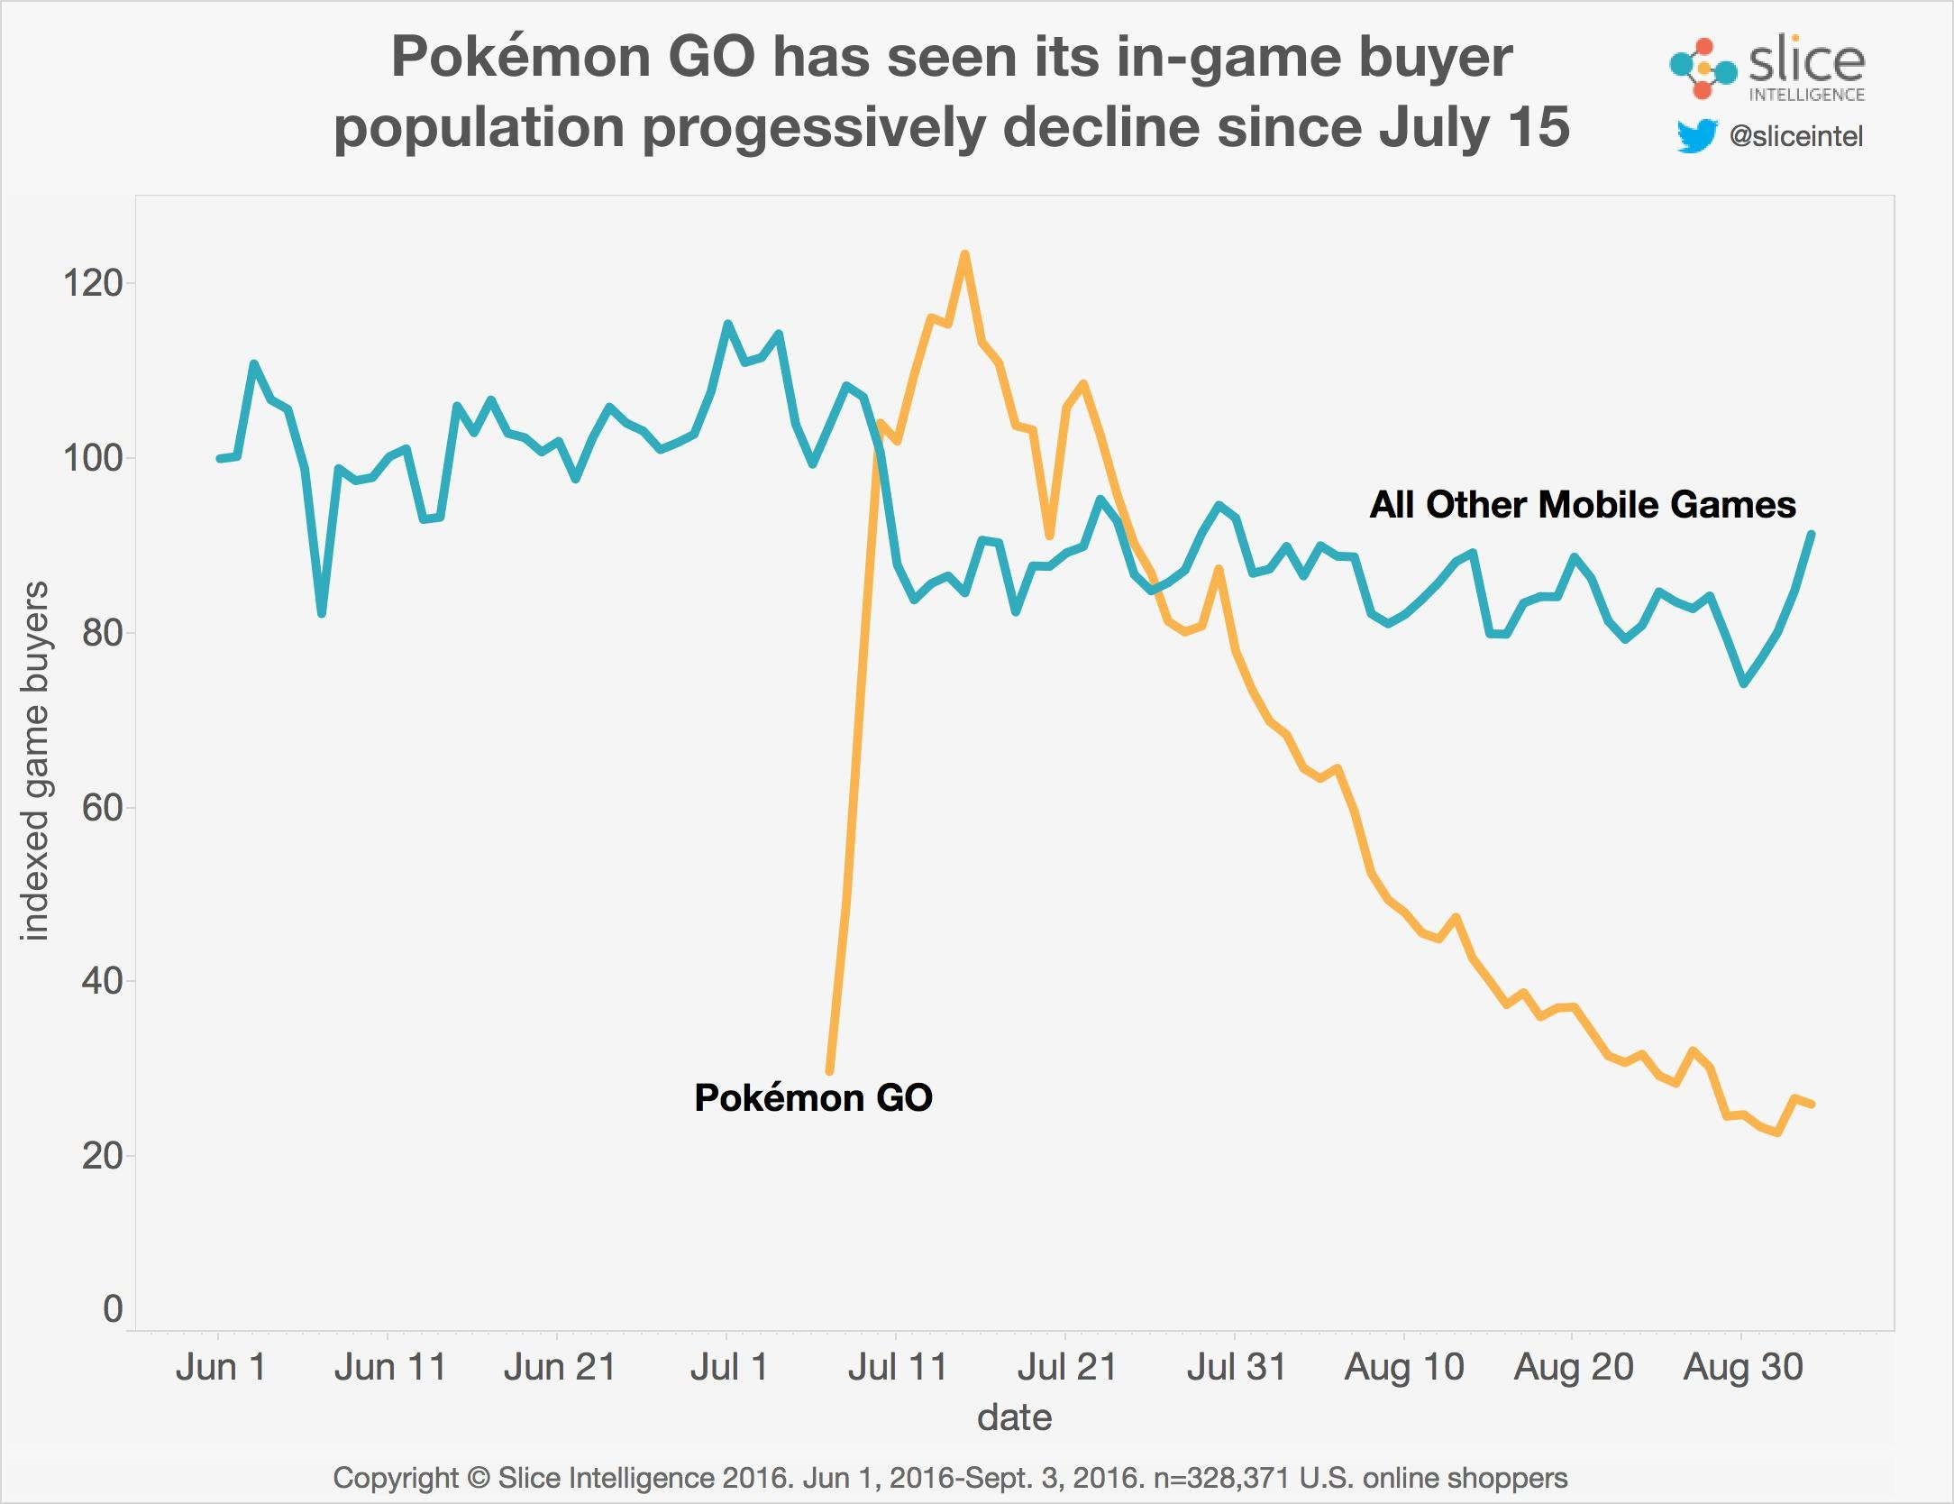
B2C 模式的虛擬商家（Virtual Merchant），運作於行動平台上，透過 Freemium + IAP （In-App Purchase, 應用程式內購買）模式獲利。 + 「市場創造者」之實。
(0919.16) 熱潮已過 風光不再！調查發現《Pokemon GO》已流失 8 成課金玩家 Pokémon Go's money train is running out of steam
研究機構 SurveyMonkey Intelligence 同時亦公開了《Pokemon GO》北美每週活躍玩家人數的最新情況，可以發現自從 7 月 23
日之後，玩家人數便持續減少。到底為何玩家人數及課金人數都雙雙下跌呢？一來早前的大規模封帳號行動是原因之一，二來不少
人亦埋怨遊戲玩法太過單調，不是捉小精靈就是打道館，而推出兩個多月後仍未加入其他新玩法，比如最多人期待的玩家對戰及交易元素等，
實在難怪不少人會棄 Game 而去。
事實上，《Pokémon GO》在後續幾年持續推新功能、舉辦活動，收入反而在一些年度刷新紀錄。
所有其他手機遊戲
Pokemon GO
Notes:
天堂決定以連動 Pokémon Go 開發新作，預計會在 2018 年 11 月中與大家見面。所有深愛神奇寶貝的玩家們，可以看看這次遊戲的發佈，引頸期盼《Pokémon Let’s Go！》的現身。
以單機雙打，以及與手機遊戲《Pokémon Go》連動為主要賣點，強調家庭同樂元素。除此之外，官方更會推出專用裝置「精靈球 Plus」，讓玩家將心愛的Pokémon從遊戲帶到現實，延續冒險故事。

Slide 7
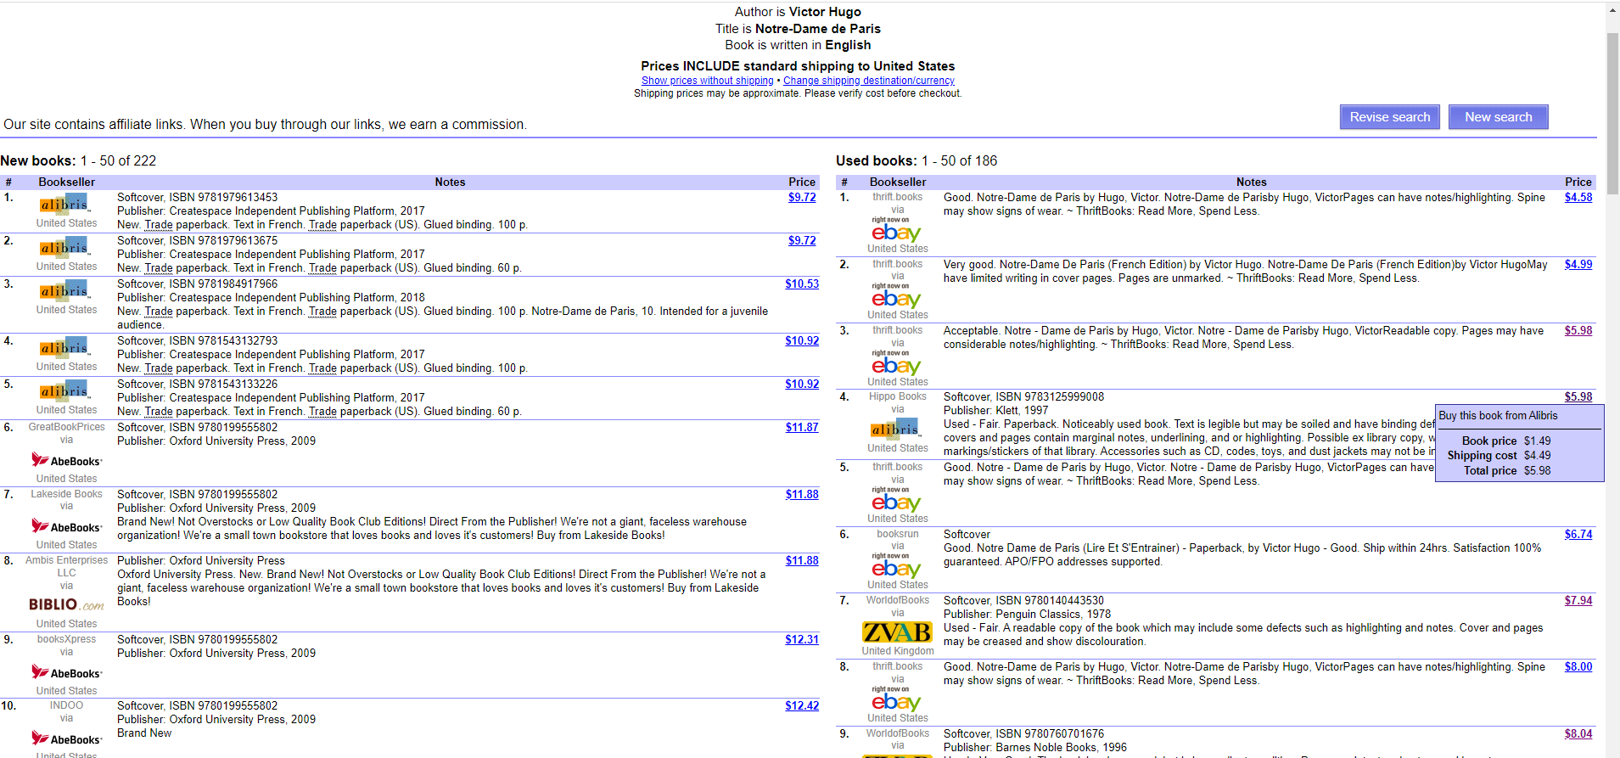
Seven B2C Business Model (七個不同的 B2C 商業模式) - 以 Virtual Merchant (虛擬商家)
www.BookFinder.com 為例
Notre-Dame de Paris《鐘樓怪人》
#1Used - Good. The book has been read but remains in clean condition. All pages are intact and the cover is intact. Some minor wear to the spine.
二手 - 好。 該書已被閱讀，但仍保持乾淨狀態。 所有頁面都完好無損，封面也完好無損。 對脊柱有一些輕微磨損。
Used - Fair. Paperback. Noticeably used book. Text is legible but may be soiled and have binding defects. Heavy wear to covers and pages contain marginal notes, underlining, and or highlighting. Possible ex library copy, with all the markings/stickers of that library. Accessories such as CD, codes, toys, and dust jackets may not be included. 二手 - 一般。平裝。明顯用過的書。 文字清晰，但可能被弄髒並有裝訂缺陷。封面和頁面嚴重磨損，包含頁邊註釋、下劃線和/或突出顯示。 可能的前圖書館副本，帶有該圖書館的所有標記/貼紙。
Notes:
#1Used - Good. The book has been read but remains in clean condition. All pages are intact and the cover is intact. Some minor wear to the spine.
二手 - 好。 該書已被閱讀，但仍保持乾淨狀態。 所有頁面都完好無損，封面也完好無損。 對脊柱有一些輕微磨損。
#2 Used - Good. 1927. 470 pages. No dust jacket. Green cloth. Pages and binding are presentable with no major defects. Minor issues present such as mild cracking, inscriptions, inserts, light foxing, tanning and thumb marking. Overall a good condition item. Boards are a little rub worn, slight shelf wear to corners, spine and edges. Corners are a little bumped. Spine ends are mildly crushed. Tanning to spine and edges.二手 - 好。 1927 年。470 頁。 沒有防塵套。 綠布。 頁面和裝訂完好，沒有重大缺陷。 存在一些小問題，例如輕微裂紋、銘文、嵌件、輕微變形、曬黑和拇指標記。 總體而言是一個狀況良好的物品。 木板有一點磨損，角落、書脊和邊緣有輕微的架子磨損。 邊角有點凹凸不平。 書脊末端被輕微壓碎。 曬黑書脊和邊緣。

Slide 8
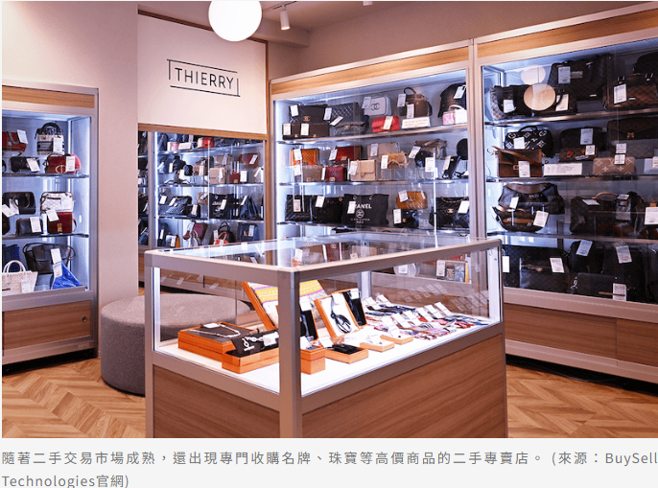
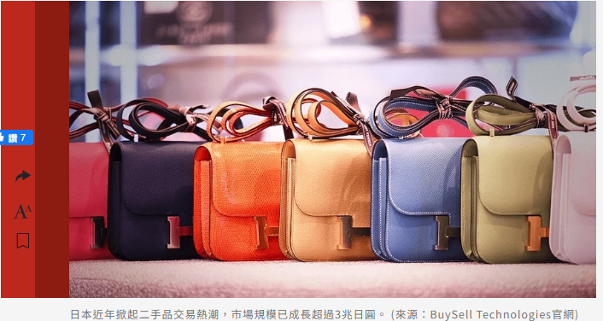
(0606.25) 二手風潮席捲日本！為何日人越來越愛中古貨？2個全新品無法取代的理由 中古品ブームの到来：再利用品オンライン販売の事業機会を探る
（“The Rise of Second-hand: Exploring the Opportunities of Re-commerce"） 「二手貨的興起：探索再銷售的機會
近年來，日本的二手商品市場呈現爆發性成長，成為現代消費行為轉型下的重要趨勢。根據調查，該市場在2020年的規模為2.4兆日圓，2023年已突破3.1兆日圓，預估2025年將成長至3.25～3.5兆日圓，2030年更有望達4兆日圓。
促成這股成長動能的關鍵，來自幾項主要因素：C2C（消費者對消費者）交易模式普及、線上拍賣與二手App（如Mercari、Yahoo拍賣）迅速滲透、連鎖二手品牌的崛起，以及零售業導入AI技術、資料驅動、OMO（虛實整合）等新商業模式。同時，隨著物價上漲與經濟前景不明，節約意識抬頭，也進一步推升了二手市場的消費潛力。
這種模式常見於平台如：Poshmark、Depop（衣服） 、 eBay（多類型） 、 Back Market（電子產品） 、 Carousell、蝦皮二手區等。

Slide 9
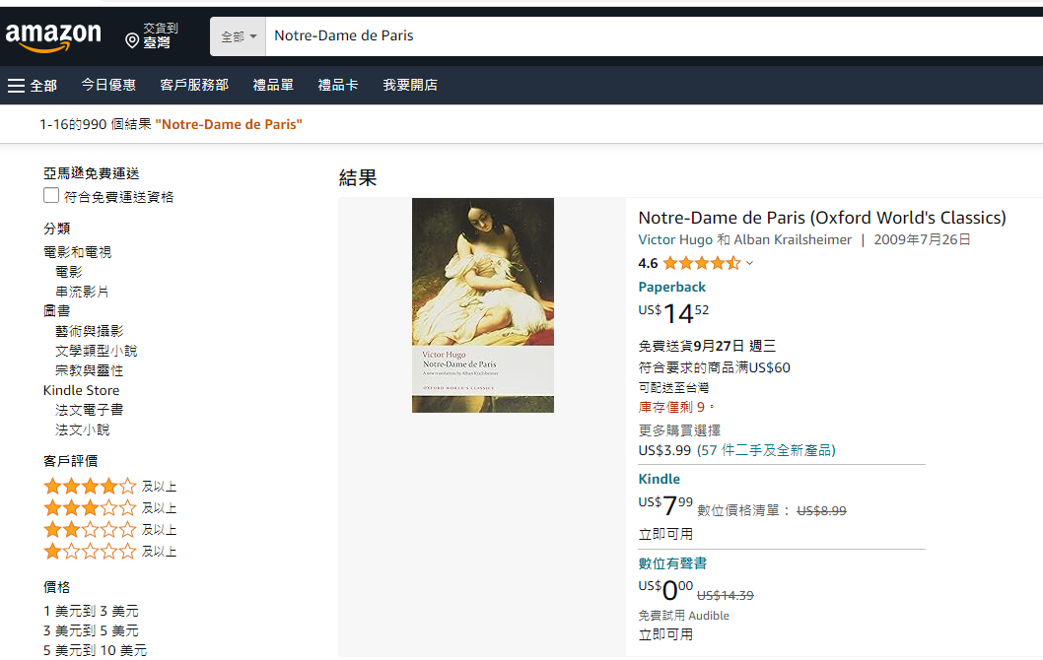
Seven B2C Business Model (七個不同的 B2C 商業模式) 以 Virtual Merchant (虛擬商家) : Surveillance pricing (監控定價)，
www.BookFinder.com 為例 – 物流
#1Used - Good. The book has been read but remains in clean condition. All pages are intact and the cover is intact. Some minor wear to the spine.
二手 - 好。 該書已被閱讀，但仍保持乾淨狀態。 所有頁面都完好無損，封面也完好無損。 對脊柱有一些輕微磨損。
免費送貨9月27日 週三 符合要求的商品满US$60
可配送至台灣
庫存僅剩 9。
(0724.25) This congressman wants to ban companies from using your search history to set personalized prices
該國會議員希望禁止公司使用您的搜尋歷史記錄來設定個人化價格
最近美國德州眾議員Greg Casar提出一個法案希望能夠規範AI科技被商業濫用的可能性，叫做Surveillance pricing(監控定價)，亦即不讓AI從個資中推論出該如何定價以增加獲利。他舉了例子說明 : 第一是聯邦貿易委員會前主席Lina Khan曾指出，AI可分析電腦紀錄了解使用者因為有家人去世必須趕赴某地，所以航空公司可因此提高其機票售價。
「監控定價」指的是企業或平台使用大量個人資料（瀏覽記錄、位置歷史、購買習慣、生理或行為資料等），結合 AI／自動化系統，對不同人以不同價格出售相同商品或服務。「監控定價」在動態定價基礎上加入「個人化監控數據」，不同於「動態定價」，也不同於「差別定價」（價格歧視）。

Slide 10
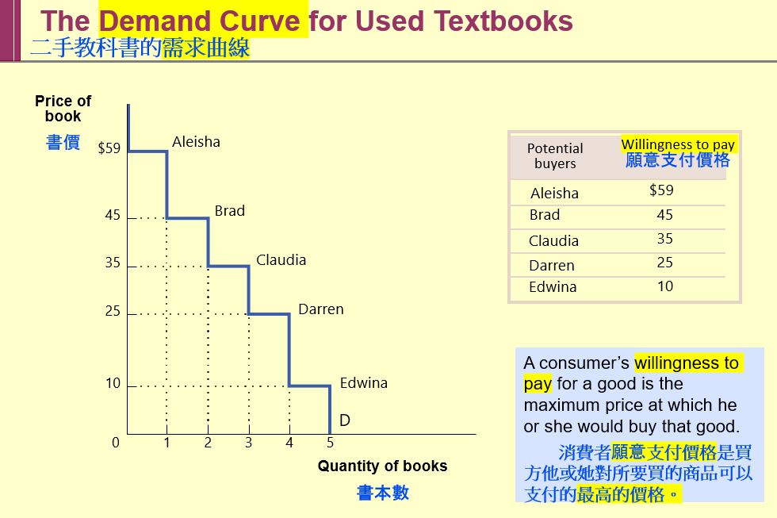
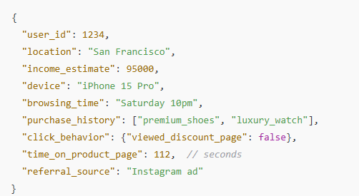
Seven B2C Business Model (七個不同的 B2C 商業模式) 以 Virtual Merchant (虛擬商家) Surveillance Pricing 程式 為例
Surveillance Pricing 程式的基本邏輯結構
你可以把 Surveillance Pricing (監控定價)想成以下五步驟的 pipeline：
1. 資料收集（Data Collection）收集用戶個資與行為資料：
這些資料可被用來推估「支付意願」（willingness to pay）。

Slide 11
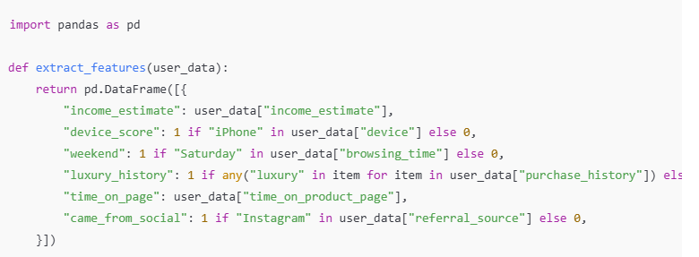
Seven B2C Business Model (七個不同的 B2C 商業模式) 以 Virtual Merchant (虛擬商家) Surveillance Pricing 程式 為例
物流
2. 特徵工程（Feature Engineering）萃取重要變數以供預測模型訓練。例如：

Slide 12
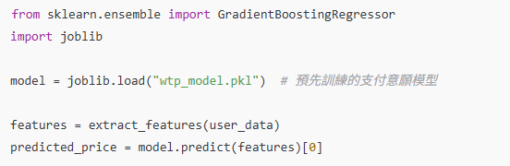
Seven B2C Business Model (七個不同的 B2C 商業模式) 以 Virtual Merchant (虛擬商家)
www.BookFinder.com 為例 – 物流
3. 支付意願預測模型（Willingness-To-Pay Model）
用回歸模型、樹模型，或深度學習預測「該客戶對某商品願意出多少錢」
這裡的 predicted_price 就是模型推論「這位用戶最高願意支付的價格」。

Slide 13
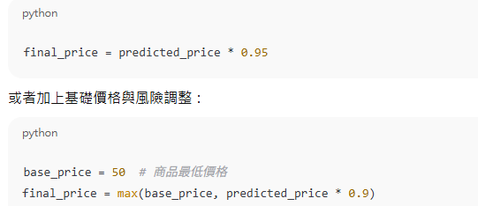
Seven B2C Business Model (七個不同的 B2C 商業模式) 以 Virtual Merchant (虛擬商家) 為例 – 物流
4. 動態定價邏輯（Pricing Logic）
以策略方式設定價格（例如賣給他預測價格的 90% 或 95%）：
5. 顯示給用戶的價格

Slide 14
實例 B2C（Business-to-Consumer）的內容提供商(Content Provider): ( 0825.19) 紐時如何做數位創新 ? A business case of successful digital transformation
紐約時報(NYT) 到底獻給讀者什麼，才能向「流量」說不，落實「心中有讀者」的核心價值？NYT支出中，20% 花在新聞內容製作，而美國日報平均編採支出只占12.5％。比較之下，可看出NYT在品質與報導深度的用心經營。
不一窩蜂追求沒營養的即時新聞、無效益的「垃圾流量」。同質性太高，沒有差異化，在紅海裡殺成一團，當然，也無法帶來利潤。NYT完全是另一套戰略。
首先是成立「數位轉型團隊」，不斷改造新聞編輯室注培訓記者數位知識和思考，尤其是對數據的敏銳感。
NYT 2019 年以「川普財務」獲得普立茲的「解說性報導」（Explanatory Reporting）新聞獎。(Pulitzer Prizes Focus on Coverage of Trump Finances and Parkland Shooting) 三位記者David Barstow、Susanne Craig 和 Russ Buettner，調查川普1995 年到 2005 年的稅務、財務、金錢往來，閱讀和手稿紀錄逾十萬頁，進行無數訪問。記者 Craig說，他們上窮碧落， 下黃泉地找資料，長達一年鍥而不捨追查，才做出這篇報導。
多篇報導指出，他們調查時動用了數以萬計頁（“tens of thousands of pages”）的保密稅表、地契、會計帳冊、訴訟紀錄、監管文件等。
在《紐約時報》內部與訪談中，他們也表示這是整體「最困難的／最複雜的報導」之一。Craig 在訪談中說：「有人把一百萬片白色拼圖丟到時代廣場，讓我們把它拼回來」這樣的隱喻，就是形容他們在拼湊極為分散、複雜的財務資料。
有大量文件分析、交叉比對及查訪來源，是該調查的核心方法。無可見證據顯示該團隊公開承認「使用 AI 工具」作為核心分析手段。
Notes:
三位記者獲獎 根據公開記錄，2019 年 Pulitzer 的「解說性報導」（Explanatory Reporting）獎項頒給紐約時報的 David Barstow、Susanne Craig 和 Russ Buettner，

Slide 15
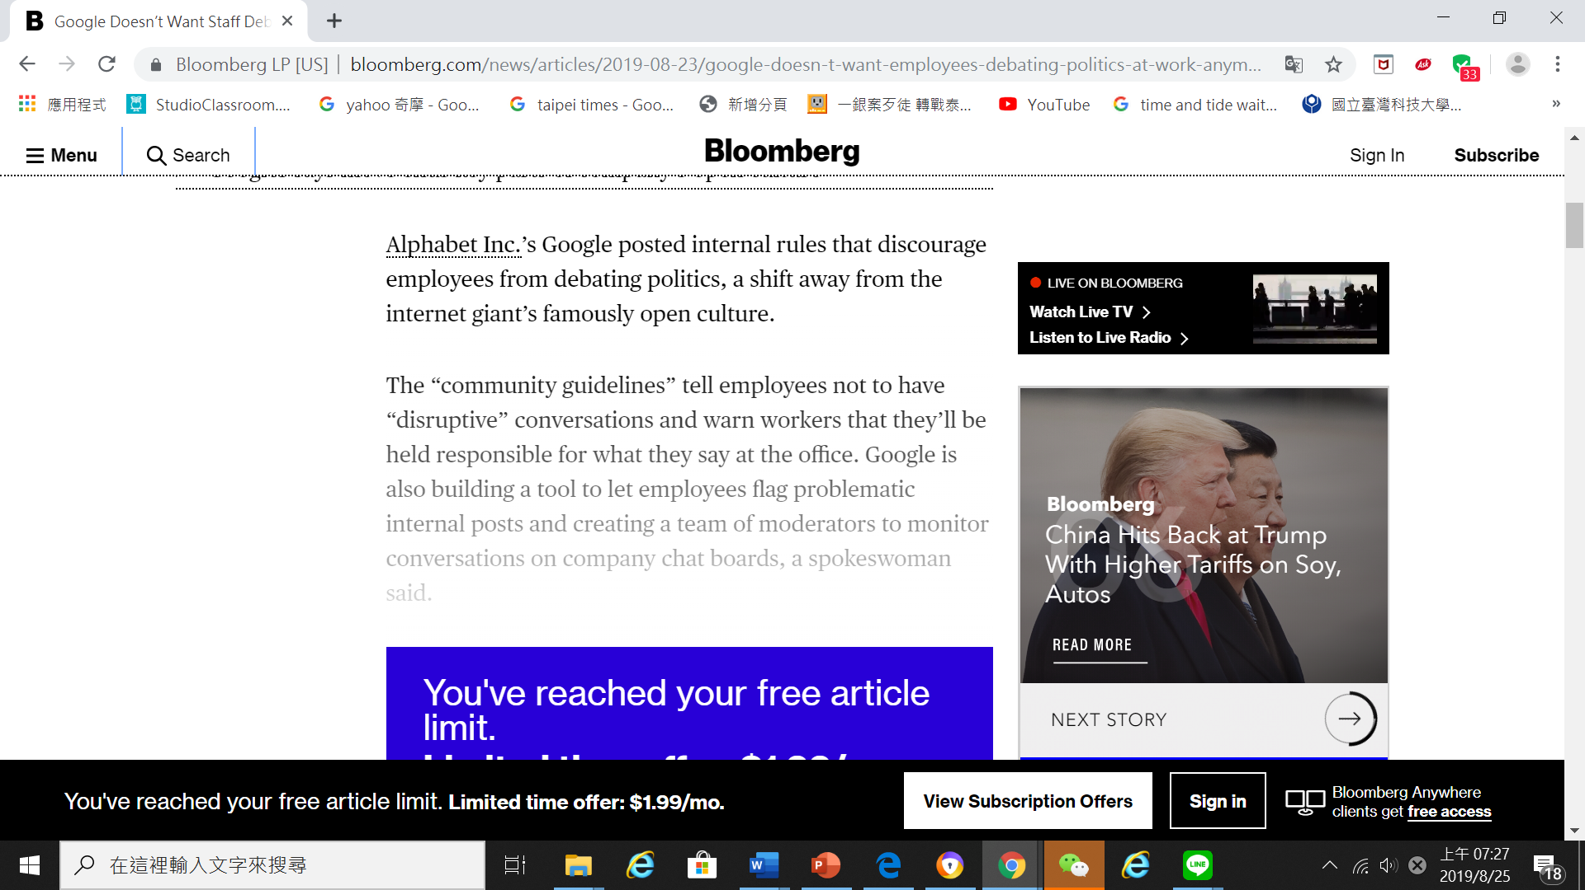
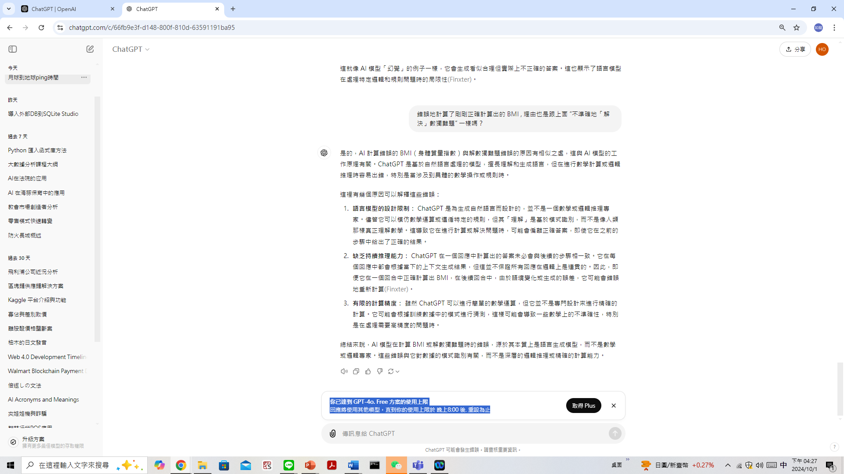
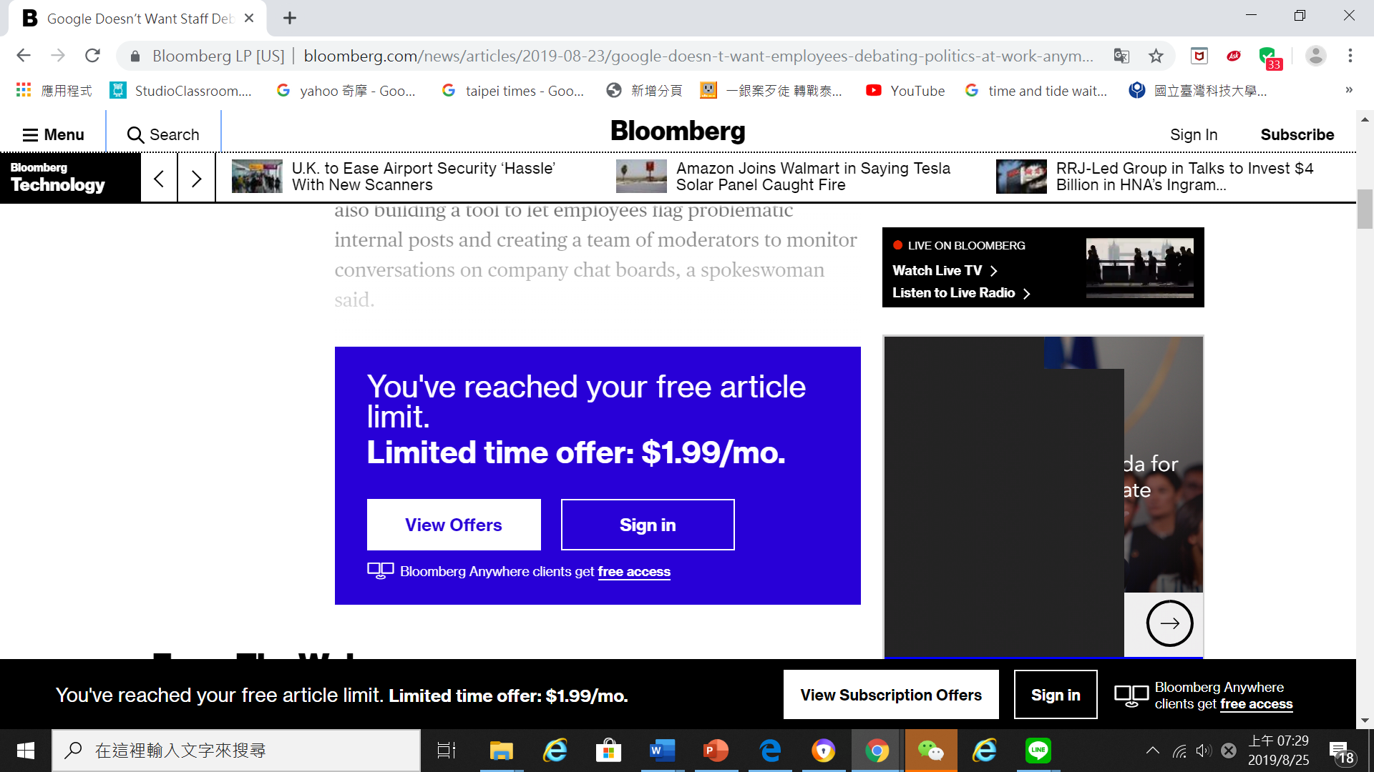
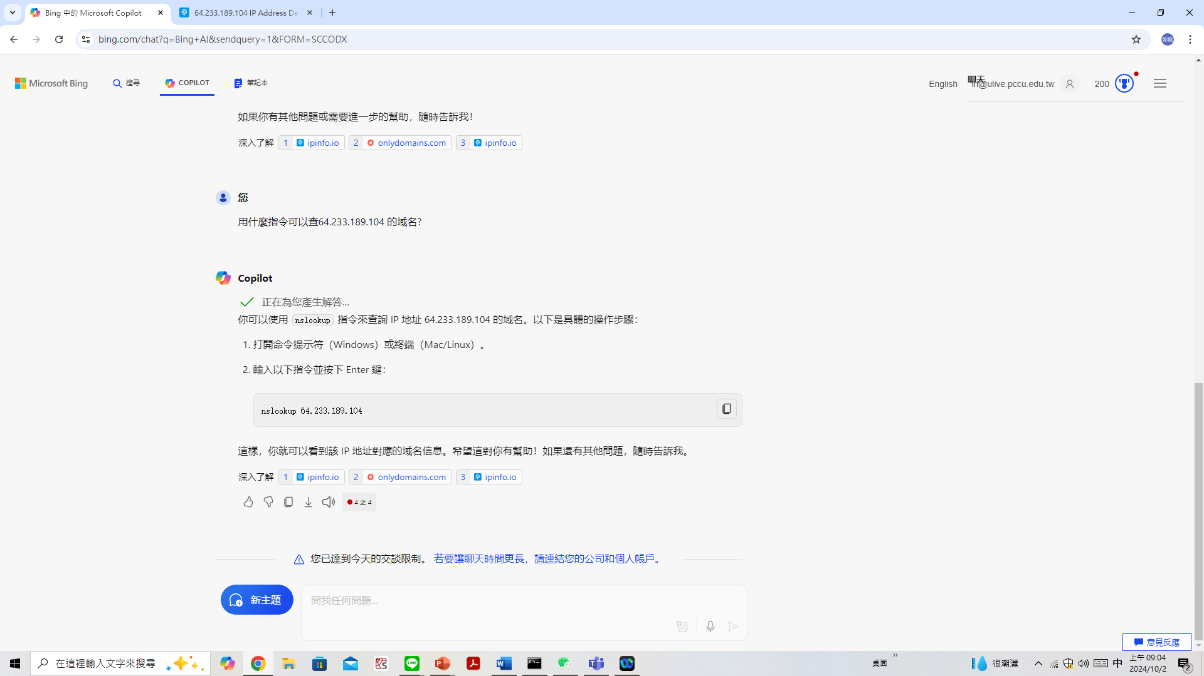
B2C : 內容提供商(Content Provider) : 有限的新聞閱讀 困獸之鬥或新獲利模式？
有限的新聞
閱讀…
其他，如ChatGPT有限的閱讀問話
如 Bing-Copilot

Slide 16
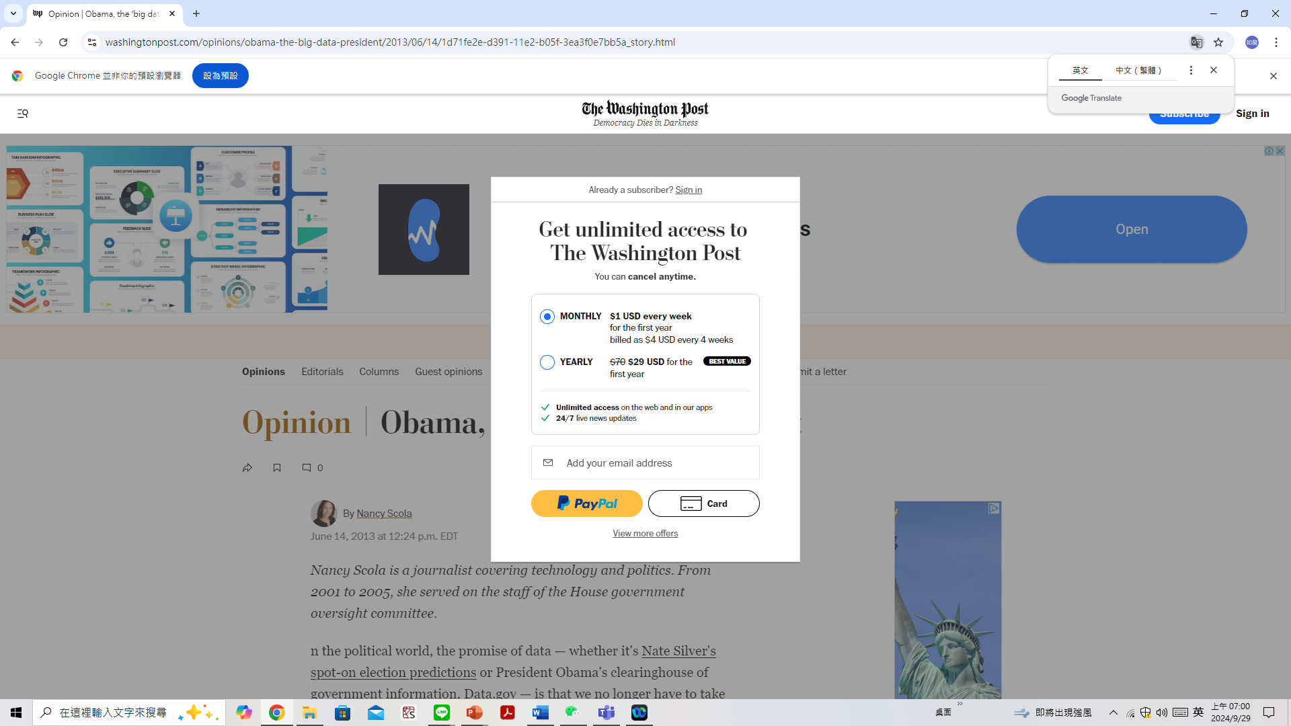
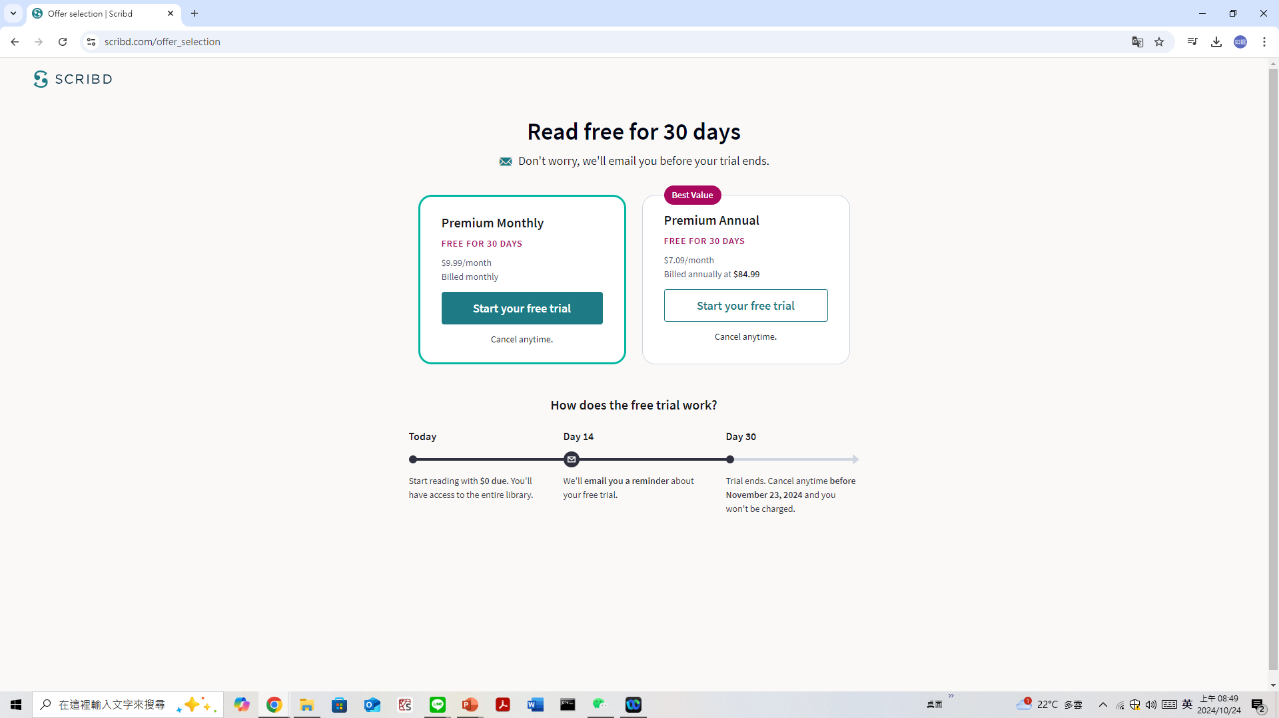
B2C : 內容提供商(Content Provider) : 有限的新聞閱讀 困獸之鬥或新獲利模式？
二話不說，伸手要付錢：

Slide 17
( 0118.21) 反制新聞付費？ Google對澳洲用戶隱藏新聞搜尋Google admits to running 'experiments' which remove some
(0512. 22) 數位巨頭暴利，台灣還是忍多久
臉書和 Google透過數位優勢，連結媒體產製新聞，收取龐大廣告利益，卻未合理分潤給媒體，不但侵蝕媒體利益，更嚴重損及媒體產業生存權。儘管陸續有國家透過立法或修改著作權法令，強制兩大數位巨頭提供合理付費，台灣至今原地踏步。
「一定要有公權力，才有談判空間，但也不要期待太高，收費機制終究是市場經濟，不能相信政府那雙看不見的手會介入，不要將全數希望放在政府身上」東吳大學法律研究所兼任教授莊春發說。
莊春發表示，以澳洲為例，澳洲廣告主每投入100美元的線上廣告，Google即可分得53美元，第2名的臉書則可分得28美元，相對的，其他新聞媒體則只能分配剩下的19美元。
北科大學智慧財產權研究所副教授江雅綺也說，「如果沒有更高層級直接主導，每個部門只是就權限範圍處理，即使成立數位發展部，沒有法治基礎，還是會遇到跟現在一樣的問題」。

Slide 18

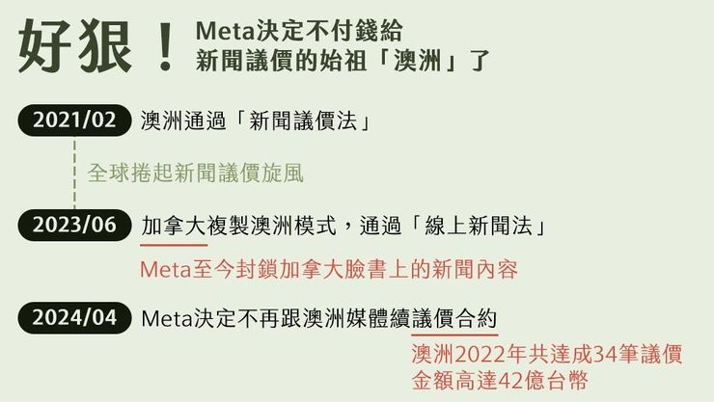
B2C : 內容提供商(Content Provider) : 有限的新聞閱讀 困獸之鬥或新獲利模式？ (0324.24) 名家縱論／媒體分潤擱淺 政府只當吃瓜人
不公平的規則，讓社群媒體吃得腦滿腸肥，而提供內容的台灣媒體卻餓得瘦骨嶙峋，政府則像吃瓜路人，絲毫不以為懶政也是一種腐敗。
曾經想過，能不能有一天起床，讓閱聽人看到、聽到被剝削媒體的無言、無聲的抗議。讓人們知道少了媒體的社會，是什麼樣的社會？知道執政當局的無能和無心，讓民主社會和下一代付出多大的代價？
2021 年澳洲通過新聞媒體議價法，成為第一個強迫數位平台付費給媒體的國家，最近臉書母公司Meta 決定跟澳洲當局對撞。總理艾班尼斯(Albanese) 說，臉書從其他公司的資本、人才和新聞投資獲益，「這不公平」。但Meta 回應，將不為臉書上的新聞付錢給澳洲新聞出版商。
艾班尼斯很快回擊，痛斥Meta ，「免費竊取獲取他人的研究和工作，這種想法簡直令人無法容忍」。
主導創新法案的澳洲競爭與消費者委員會前主席西姆斯(Sims)回憶，儘管谷歌和臉書屢次威脅要將澳洲新聞下架，但委員會還是發揮創意，成功地建立新聞媒體談判守則，拯救為公共利益服務的新聞業：有政府做後盾，不但修復超大數位平台的「市場失靈」、增加媒體談判力量，也讓媒體每年增加一點四億美元收入。
不只澳洲，國際間很多政府領導人都誓言幫助在地媒體對抗社媒巨獸，但是台灣沒有。
報紙頭版幾乎整頁空白，只在下方或角落印有一小段文字，例如 “Imagine if the news wasn’t there.”（「想像如果新聞不存在」） 。
報紙仍保留原本標題 masthead（報紙名稱）或報紙標示欄位，以示這是報紙頭版，只是內容被「留白」 。
這是一場由 News Media Canada（NMC）發起的「Disappearing Headlines」運動，意在示範：如果新聞行業不被重視／收入受到擠壓，「新聞可能就消失」。

Slide 19
(0118.21) 反制新聞付費？Google對澳洲用戶隱藏新聞搜尋 Google admits to running 'experiments' which remove some
Google has been hiding some Australian news sites from search results, in a move media outlets say is a show of “extraordinary power” as the tech company bargains with the Australian government over financial payment for content.
The Australian government is attempting to impose a new code on Google and Facebook that would force them to negotiate a fair price for displaying local news content.
Google已開始對本地部分用戶隱藏澳洲新聞網站，這是坎培拉要求科技公司為新聞內容付費給媒體之後，Google所做的「實驗」。
澳洲打算強制 Google與臉書（Facebook）在放上媒體內容時付費，否則就得面臨數以百萬計美元的罰款。這是全球遏制美國數位巨擘權力最激進的動作之一。
澳洲在 2021 年 通過了「News Media Bargaining Code」（新聞媒體協商法案／強制協商法案），要求 Google、Facebook（Meta）等數位平台若與當地新聞媒體使用或鏈接新聞內容，必須協商付費，若協商失敗則由仲裁機制裁定。
這個惹惱科技公司、「世界首見的」規定將於今年實施，適用於臉書動態消息（news feed）與Google搜尋。
澳洲金融評論報（The Australian Financial Review）報導指出，Google將對一小群搜尋用戶隱藏主要商業新聞媒體內容，包括「新聞集團」（News Corp）旗下報紙以及「衛報」澳洲版（Guardian Australia），但以舊的連結取代或是出現其他網站內容。Google發言人表示，這是Google「數以萬計實驗」的一環。
這位發言人表示：「我們正在進行一些實驗，評估新聞業務與Google搜尋（Google Search）間的相互影響，各將觸及約1%的澳洲Google搜尋用戶。」

Slide 20
B2C : 內容提供商(Content Provider)培訓記者數位知識和思考，尤其是對數據的敏銳感: (0623.24) 名家縱論／AI可以得普立茲新聞獎嗎？For the first time, two Pulitzer winners disclosed using AI in their reporting 1 of 3 ， 窮變則通 ?
“We are not aware of precedents off hand,”said Marjorie Miller, administrator of the Pulitzer Prizes. “Previous data discerns winners may have used low-level machine learning applications. This is the first time we’ve explicitly asked the question.”
普立茲獎管理者馬喬裡·米勒(Marjorie Miller) 表示：「我們不知道有什麼先例。先前的數據表明獲獎者可能使用過低級機器學習應用程序，這是我們第一次明確提出這個問題。
可以！今年已經發生了。
上月普立茲獎宣布得主，兩位得獎者公開說，報導過程使用AI，這是創設百多年來，首次有得獎者承認用AI產製新聞。
一件是「芝加哥失蹤」(“Missing in Chicago”)系列報導，發現警方在處理失蹤和被謀殺黑人婦女的調查過程中，有嚴重的
系統性失誤。報導由非營利組織 City Bureau和 Invisible Institute追蹤多年，並使用名為 Judy的機器學習工具，幫助記者整理數千份
報案失蹤的資料，發現警方確有不當行為。
Judy 分析的範圍包括 2011-2015 年間的警察不當行為報告，以及失蹤案件的記錄。透過這樣的方式，報導者能看到一些「隱
藏」的模式，例如哪些案件被錯誤地分類或調查延遲。(按: 約 27,000 條記錄 (misconduct records) 被用作標註訓練資料 (即這些記錄中
的敘述部分會被人讀、標註)最終從這些資料中，Judy 抓出了大約 54 件（allegations） 被認為與失蹤人口或失蹤案件處理可能有關的不當
行為記錄，成為後續調查的重點線索。
Judy 並不是新聞全流程的 AI 作家，用來 輔助從大量文本檔案中找出「可能與失蹤人案有關的警察不當行為」模式。該工具之前先由
社區志願者幫忙標註訓練資料，然後系統從中學習。
Local reporting prize winner “Missing in Chicago,”from City Bureau and Invisible Institute, trained a custom machine learning tool to comb through thousands of police misconduct files.
This year’s winner of the Pulitzer for local reporting was “Missing in Chicago,”a series that exposed systemic failures in the Chicago Police Department’s (CPD) handling of investigations into missing and murdered black women. Published by Chicago- based nonprofit outlets City Bureau and Invisible Institute, the series has been years in the making, and one pillar of its reporting was a machine learning tool named Judy.
“We used machine learning to parse through the text in police misconduct records, specifically the document types that had narratives living within them,”said Trina Reynolds-Tyler, the data director at the Invisible Institute, who shared the Pulitzer with City Bureau reporter Sarah Conway.
Notes:
Judy 的建立過程包括：志願者／社區成員手動閱讀並標記 CPD 的警察不當行為報告（misconduct files），這些文件中包含敘事情節。這些手動標記資料被用作訓練資料，
讓 Judy 能自動識別類似的案件或模式。
從報導中看到的數據：Judy 被訓練於 2011–2015 年的警察不當行為報告中，約 27,000 條記錄 (misconduct records) 被用作標註訓練資料 (即這些記錄中的敘述部分會被人讀、標註)最終從這些資料中，Judy 抓出了大約 54 件（allegations） 被認為與失蹤人口或失蹤案件處理可能有關的不當行為記錄，成為後續調查的重點線索。

Slide 21
B2C : 內容提供商(Content Provider)培訓記者數位知識和思考，尤其是對數據的敏銳感: (0623.24) 名家縱論／AI可以得普立茲新聞獎嗎？For the first time, two Pulitzer winners disclosed using AI in their reporting 1 of 3 ， 窮變則通 ?
1. 標註流程（Annotation Workflow）
首先，調查團隊由 Invisible Institute 的資料總監 Trina Reynolds‑Tyler 開發了一套機器學習工具叫 Judy，目的是從大量芝加哥警察局（Chicago Police Department／CPD）「警察不當行為檔案」（misconduct records）中，透過文本敘述辨識出「與失蹤人案有關」的可疑案件。
為了訓練這個工具，需要有標註（有標記分類、判定標籤）的訓練資料集。志願者群體負責把檔案中敘述文字閱讀、理解，然後依照一組預設的分類／標籤體系進行人工標註。
標註完成後，這些資料（有標註的樣本）被用作機器學習模型的「訓練資料」(training data)，工具 Judy 被餵入這些資料來學習判別模式／特徵。
接下來，Judy 被用於更大範圍的檔案（例如從 2011‑2015 年 CPD 不當行為檔案）中進行自動篩選，以辨識出可能與「失蹤人案」相關的線索。志願者標註的資料在這裡發揮作用。
最終，記者從工具篩出的「候選案件」中挑選、進行訪查、核實，再寫成報導。工具與志願者標註只是其中一環輔助調查。
2. 志願者／受影響社區人士的角色與貢獻
志願者並非純機器學習專家，而多為來自芝加哥社區、熟悉該地社會文化、或與失蹤人案／警察互動有經驗的群體。Reynolds‑Tyler 強調：「即便他們不懂演算法語言，但他們有『生活經驗』，是外部標註者（outsourced data‑labeler）無法替代的。」
約 200 位志願者參與了標註工作。這些人讀取警察不當行為檔案中的敘述文字，並根據標註指引判定哪些敘述可能與「失蹤人案」「警察處理缺失」「類似模式」有關。 他們的標註可能包含以下任務（推論整理）：
閱讀單一警察申訴／不當行為記錄的整段敘述（narrative text）
判定敘述中是否含有「失蹤人士」「警察拖延」「案件被降級」「家屬被忽略」等關鍵情境
為該案標籤（label）是否為「可疑可追蹤至失蹤人案線索」或「非相關」
記錄該檔案中的「特色詞／關鍵詞」「社區背景」「警察分類」等，以支援後續模型學習（特徵 extraction）
Notes:
Judy 的建立過程包括：志願者／社區成員手動閱讀並標記 CPD 的警察不當行為報告（misconduct files），這些文件中包含敘事情節。這些手動標記資料被用作訓練資料，
讓 Judy 能自動識別類似的案件或模式。
從報導中看到的數據：Judy 被訓練於 2011–2015 年的警察不當行為報告中，約 27,000 條記錄 (misconduct records) 被用作標註訓練資料 (即這些記錄中的敘述部分會被人讀、標註)最終從這些資料中，Judy 抓出了大約 54 件（allegations） 被認為與失蹤人口或失蹤案件處理可能有關的不當行為記錄，成為後續調查的重點線索。

Slide 22

B2C : 內容提供商(Content Provider)培訓記者數位知識和思考，尤其是對數據的敏銳感: (0623.24) 名家縱論／AI可以得普立茲新聞獎嗎？For the first time, two Pulitzer winners disclosed using AI in their reporting 1 of 3 ， 窮變則通 ?
他們的參與不只是被動打標籤，還被視為「社區知識」的輸入：因為失蹤人案往往與社區信任、警察歷史、族裔背景有關，志願者的知識有助於更精准判定哪些敘述模式「看起來像」失蹤人案處理失當。
3. 具體做法與標註體系亮點
標註規則與培訓：志願者在開始前會被提供「標註指引」（annotation guidelines），說明什麼樣的敘述應被視為「與失蹤人案有可能關聯」／什麼不算。
資料來源：一開始，他們使用的是 2011‑2015 年 CPD 不當行為檔案（misconduct files）作為初期樣本。志願者標註這些敘述作為訓練集。
社區參與感：志願者標註活動被視為「社區參與」的一部分，不只是科技操作。他們被請來「把社區帶入機器學習流程」——即讓模型不只是冷冰數據，也包含受影響社區的視角。Reynolds‑Tyler 說：「We must make it our business to bring people to the future with us … They can help you look where you need to look, and they can help you in your search for understanding。」
結果輸出：模型訓練完成後，從更大規模資料集中篩出 54 起警察不當行為與失蹤人案線索。這 54 起成為記者進一步深入核查的起點
Notes:
Judy 的建立過程包括：志願者／社區成員手動閱讀並標記 CPD 的警察不當行為報告（misconduct files），這些文件中包含敘事情節。這些手動標記資料被用作訓練資料，
讓 Judy 能自動識別類似的案件或模式。
從報導中看到的數據：Judy 被訓練於 2011–2015 年的警察不當行為報告中，約 27,000 條記錄 (misconduct records) 被用作標註訓練資料 (即這些記錄中的敘述部分會被人讀、標註)最終從這些資料中，Judy 抓出了大約 54 件（allegations） 被認為與失蹤人口或失蹤案件處理可能有關的不當行為記錄，成為後續調查的重點線索。

Slide 23
Seven B2C Business Model (七個不同的 B2C 商業模式)
 | Business Model | Variations | Examples | Description | Revenue Model
5 | 入口網站 (Portal ) | Horizontal/General (水平/一般的) | Yahoo, MSN Facebook | (略) | Advertising. Subscription fees, transaction fees( 交易費用)
 |  | Vertical/Specialized 垂直/專業的 (Votal) | Sailnet |  | Advertising. Subscription fees訂閱費, transaction fees
 |  | Search(搜尋) | Google Bing , ChatGPT Gemini |  | Advertising, affiliate referral (會員推薦)
6 | 交易仲介 (Transaction Broker) |  | E*Trade Expedia ,Uber Eats , Foodpanda 算 (Monster, 104不算) | 一種中立平台，幫助雙方（買方與賣方）完成交易，但不一定控制供應鏈或擁有商品／服務本身。其角色是撮合、撮合後協助交易完成（付款、履約）。 | Transaction fees 交易費用 旅遊達人提醒，機票姓名要和護照上一模一樣，訂完後也務必確認電子機票顯示名稱，確保登機順利。 資深航空公司地勤說，過往較常發生的姓名錯誤是First Name（名）、Last Name（姓）的順序寫錯、姓名拼錯、稱謂選擇錯誤（如Mr.、Ms.）等，多數可以透過支付手續費用後直接向訂票單位申請更改。不過部分國家因法律規定允許姓名變更，如冠夫姓等，若機票上姓名與護照不符，必須提供相關的法律證明文件，航空公司或平台才會受理。

Slide 24
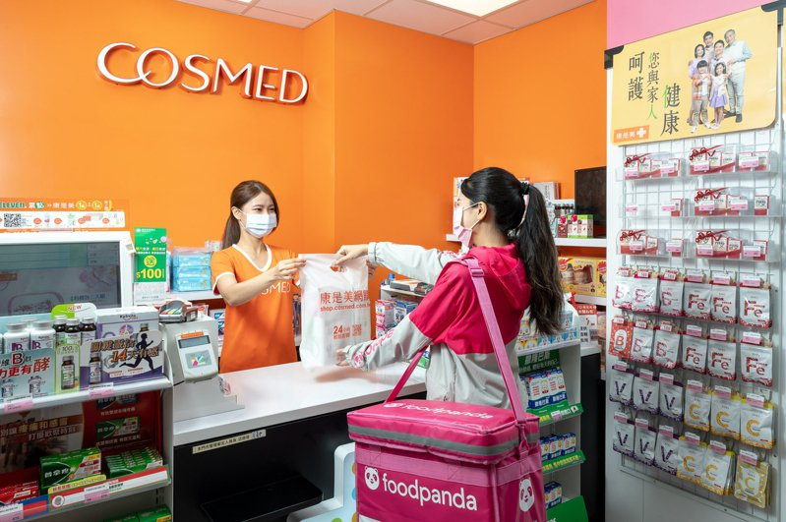
Foodpanda偏向是交易仲介 ?
(0308.21) 「康是美」率先上架 Foodpanda 藥妝外送限時享滿額7折
不只美食餐點、生鮮雜貨可以外送，為了滿足忙碌現代人全方位的生活需求，Foodpanda今宣布與藥妝通路「康是美」率先合作，再擴大藥妝外送版圖！目前全台已有 50間康是美門市率先上線，共上架近 1,600項商品，涵蓋個人護理、彩妝美容、養生保健等各式日常用品。歡慶合作，foodpanda即日起至3月21日更推出限時限量滿額99元享7折的優惠活動，最高可折抵100元。
Foodpanda 資深公共事務經理郭昕宜表示：「foodpanda持續拓展藥妝外送版圖，透過觀察數據發現，女性用品如衛生棉及護髮膜最為熱賣。預計今年底將有逾半數康是美成為foodpanda合作門市，持續提升商品多元性與服務廣度。」
Foodpanda 和 Uber Eats 非常相似，同樣屬於交易仲介 (Transaction Broker) 模式。Foodpanda 連接餐廳、外送員和消費者，充當平台的中介角色，讓消費者能夠快速訂餐並接收配送服務。Foodpanda 通過每一筆交易來賺取佣金或服務費。
平台從每筆訂單中抽成（佣金或服務費）：這是典型的交易仲介平台商業模式：賺取「撮合費用（commission）」而非銷售利潤。餐廳通常需付 20–30% 抽成，消費者也可能付外送費或平台費用。

Slide 25
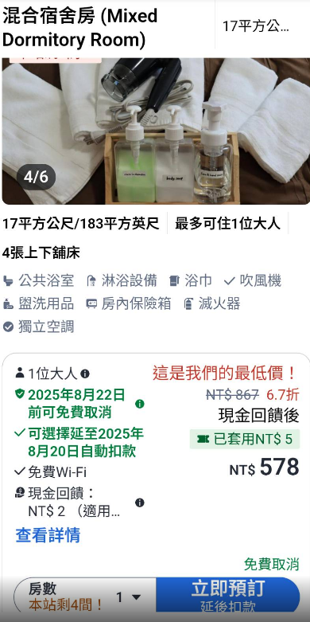
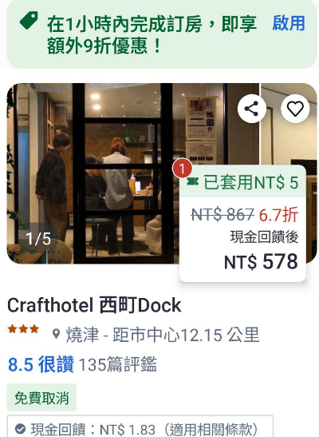
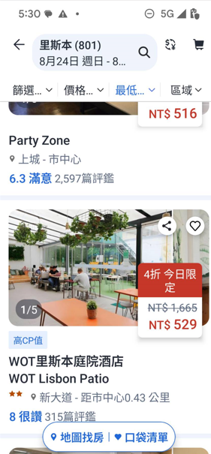
B2C 市場創造者(Market Creator) :讓一個「原本不存在」或「未被大規模看見」的市場變成主流
 | Business Model | Variations | Examples | Description | Revenue Model
7 | 市場創造者(Market Creator) |  | eBay Uber Airbnb (註1) Youth hostel | Agoda | Transaction fees
註1 : 因為它建立了一個平台，讓房東（供應方）和租客（需求方）能夠在其平台上交易。它創造了一個新的市場，讓兩邊的用戶可以進行點對點（P2P）的交易，並賺取交易中的佣金。
Youth Hostel（青年旅館）它的出現滿足了預算有限的背包客需求，但並沒有創造全新供需機制或重塑整個市場生態，因此不完全屬於市場創造者。
+ 8 「體驗導向的 B2C 電子商務模式
+ 9

Slide 26
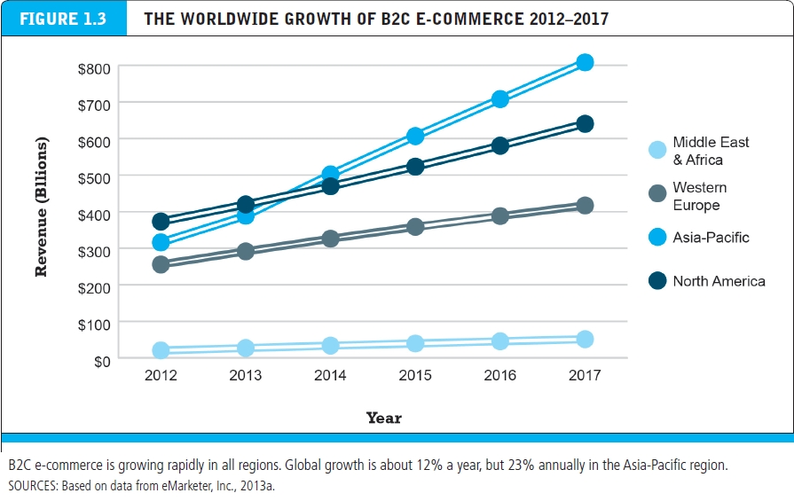
The Growth of B2C E-commerce : The relative size $ 470 billions 10⁹ )
SOURCE: Based on data from eMarketer, Inc., 2013a; authors’ estimates
Thousand (1,000 ;千)、 Million (1,000,000；100萬)、Billion (1,000,000,000 ；10億)、Trillion, (1,000,000,000,000 ；1兆), petabyte (1,000,000,000,000) , 即 10 ¹⁵

Slide 27
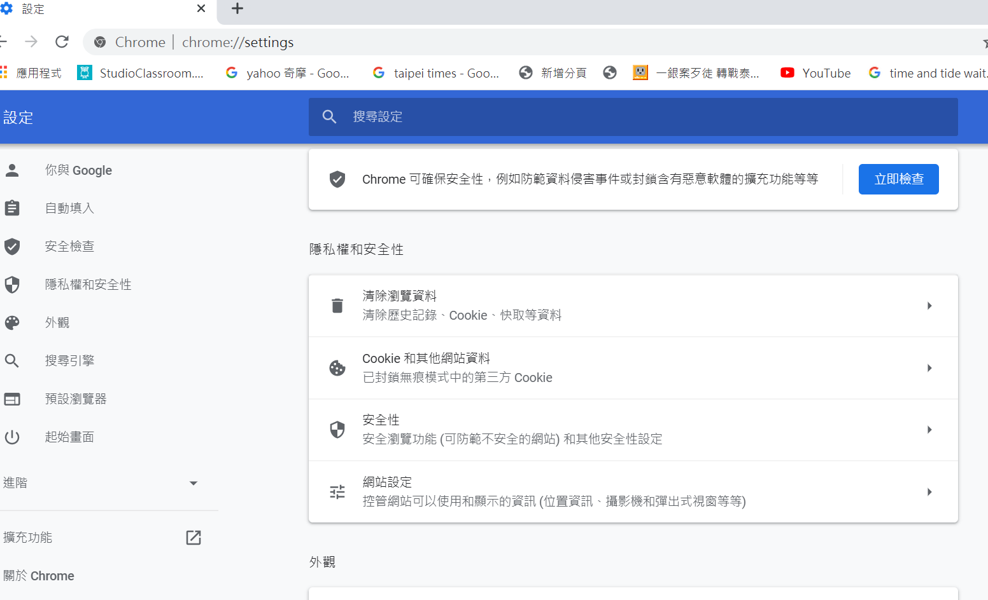
3. Cookie
Cookie，又稱為「小甜餅」。類型為「小型文字檔案」，指某些網站為了辨別用戶身分而儲存在用戶端（Client Side）上的資料（通常經過加密）。由網景公司的前雇員Lou Monterey在1993年3月發明。最初定義於 RFC 2109。目前使用最廣泛的 Cookie標準卻不是RFC中定義的任何一個，而是在網景公司制定的標準上進行擴充後的產物。
因為 HTTP協定是無狀態的( stateless) (注1)，即伺服器不知道用戶上一次做了什麼，這嚴重阻礙了互動式Web應用程式的實現。在典型的網路購物場景中，用戶瀏覽了幾個頁面，買了一盒餅乾和兩瓶飲料。最後結帳時，由於HTTP的無狀態性，若不通過額外的手段，伺服器並不知道用戶到底買了什麼，所以Cookie就是用來繞開 HTTP的無狀態性的「額外手段」之一。伺服器可以設定或讀取Cookies中包含資訊，藉此維護用戶跟伺服器對談中的狀態。
Cookie另一個典型的應用是當登入一個網站時，網站往往會請求用戶輸入用戶名稱和密碼，並且用戶可以勾選「下次自動登入」。如果勾選了，那麼下次存取同一網站時 ，用戶會發現沒輸入用戶名稱和密碼就已經登入了。
Chrome → 右鍵 → 設定→ 隱私權和安全性
https://zh.wikipedia.org/wiki/Cookie
(注1 ): 「 無狀態」 指的是在通信過程中，每個請求和回應之間都是相互獨立、不相關的，伺服器不會在不同請求之間保留任何
關於用戶端的資訊或狀態。每個HTTP請求都包含足夠的資訊以獨立處理，而不需要依賴之前的請求或任何伺服器端存儲
的資訊。
具體來說，HTTP協定是無狀態的體現在以下幾個方面：
每個請求獨立處理： 伺服器接收到一個HTTP請求時，它只關心當前請求的內容和要執行的操作，不關心之前的請求，也
不會將之前請求的資訊保存下來。
不保留用戶端狀態： HTTP伺服器不會在不同請求之間保留用戶端的狀態資訊。每次用戶端發送請求時，伺服器都要求用
戶端提供足夠的資訊以理解該請求。
伺服器不保存用戶端歷史資訊： 伺服器不會維護用戶端的歷史請求資訊，也不會知道用戶端的上一次請求是什麼。
Notes:
原因包括：
維護使用者狀態： HTTP是無狀態的，但是很多應用需要維護使用者狀態，例如在使用者登錄之後保持其登錄狀態。Cookie可以用來存儲識別使用者的資訊，以便維護狀態。
跟蹤用戶行為： 通過Cookie，網站可以跟蹤用戶的行為和偏好，以提供個性化的用戶體驗，比如推薦商品、定制介面等。

Slide 28

+ B2C 體驗導向 / 活動參與型（Experience-based / Engagement-driven）模式 : 'Follow JC Go'
(18.10.29) 教會也「抓寶」 推信仰版寶可夢 Collect Biblical characters in 'Follow JC Go,' a 'Pokemon Go' Clone
The massive success of mobile augmented reality (AR) game Pokemon Go has inspired the creation of numerous copies. Some copies have incorporated existing intellectual properties, such as Jurassic Park and Ghostbusters, into Pokemon Go’s explore and collect gameplay.
移動增強現實 (AR) 遊戲 Pokemon Go 的巨大成功激發了眾多副本的創作。 一些副本將現有的知識產權（例如《侏羅紀公園》和《捉
鬼敢死隊》Ghostbusters）融入到《Pokemon Go》的探索和收集遊戲玩法中。
The latest copy, however, is not based on any property. Instead, players embark on a spiritual journey centered around the
Catholic religion in the faith-based mobile game called Follow JC Go!
然而，最新的副本並不基於任何財產。 相反，玩家在名為“Follow JC Go!”的信仰手機遊戲中踏上以天主教為中心的精神之旅！
據《基督徒郵報》報導，這款名為《Follow JC Go》的遊戲可讓玩家尋找聖人、信仰經文與聖經人物，玩家藉由回答問題找到聖人並收集虛擬寶
物，而且還可以到附近教會提出自己禱告的需要。
玩家在現實世界中走動時，可以使用全球定位系統（GPS）和 AR 技術來「發現」和「收集」各種聖人、聖經人物以及瑪利亞的形象等。

Slide 29
Augment My Reality
Augmented reality games Build your own app -> Download SDK
Have you used any augmented reality (擴增實境) applications? If so, has it been useful; if not, is it a service that seems interesting? Why or why not?
你有沒有使用任何增強現實（擴增實境），應用程序？如果是這樣，它是有益的; 如果沒有，是不是這似乎有趣的服務？為什麼或者為什麼不呢？)
(0716.16) 近來爆紅的任天堂手機遊戲「精靈寶可夢Go」( Pokemon GO」全民瘋狂，甚至在一定程度上促進當地經濟。由於該手遊需要玩家在戶外到處捕捉「口袋精靈」，一些原本並不外出的「御宅族 」(おたく)也因此出門，帶動當地原本沉悶的商業經濟。
美國新澤西州韋恩市（Wayne）波西塔諾餐廳（Positano Restaurant）原本周一晚門可羅雀，但近來店主卻驚奇發現，越來越多客人在短時間內湧入餐廳，人數甚至直逼周末高峰時段。
「精靈寶可夢Go」遊戲結合地圖定位追蹤技術 ( Pokémon Go is a geolocation-based game )和擴增實境，玩家可以藉由監
看手機，發現這些「精靈」的蹤跡，才剛上線便在全球掀起追捕神奇寶貝的狂熱。與此同時，遊戲將現實中各個地標設為
「補給站」 (Pokéstop )，玩家需要靠近這些補給站才能獲得道具，從中瞭解當地歷史文化。
捕捉寶可夢時，可以使用 AR 功能，讓寶可夢疊加顯示在手機鏡頭拍攝到的現實環境畫面中。

Slide 30
Augment My Reality 擴增我的實境
Are there any privacy issues raised by augmented reality applications? 是否有擴增實境應用程序提出的任何隱私問題?
利用遊戲中的「補給站」或「道館」等地點聚集玩家的特性，將這些地點設為誘餌，然後在附近進行搶劫的事件，犯罪分子會選擇在偏僻、昏暗或人煙稀少的補給站放置誘餌模組(（Lure Module）。 2016 年在阿拉巴馬州（Alabama, USA） 奧本大學（Auburn University）附近發生在凌晨約 3:00 搶劫嫌疑犯被認為是利用《Pokémon GO》這款遊戲來鎖定受害者，將其引誘到該地點進行搶劫。
在紐約、以色列等地，都有玩家因跌倒或騎車時分心而受傷的報導。 2016 年 一名 35 歲以色列的男子因過於專注手機螢幕，直接撞破了一扇玻璃門，導致腿部嚴重割傷並骨折。
What are the potential benefits of augmented reality applications? Are there any disadvantages? 什麼是擴增實境應用的潛在好處？有什麼缺點？
看到「補給站」(Pokéstop) 附近商家生意火爆，許多不靠近補給站的商家也開始眼紅起來，希望在網上申請成為新的「補給站」。
Pokemon Go為例，玩家免費下載軟體和付費購買道具，但多數人不會付費
What revenue models could work for providers of augmented services? 可以為擴增服務提供商合作，有什麼獲利模式？

Slide 31
Augmented Reality(擴增實境)
目前對於擴增實境(AR)有兩種通用的定義。一是北卡大學羅納德·阿祖瑪（Ronald Azuma）於1997年提出的，他認為擴增實境包括三個方面的內容：
將虛擬物與現實結合
即時互動
三維
而另一種定義是1994年 Paul Milgram和 Fumio Kishino 提出的現實 - 虛擬連續性（Milgram‘s Reality-Virtuality Continuum）。 [2] 他們將真實環境和虛擬環境分別作為連續統的兩端，位於它們中間的被稱為「混合實境（Mixed Reality）」。其中靠近真實環境的是擴增實境（Augmented Reality），靠近虛擬環境的則是擴增虛境（Augmented Virtuality）。
source : Wikipedia
[2] P. Milgram and A. F. Kishino, Taxonomy of Mixed Reality Visual Displays , IEICE Transactions on Information and Systems, E77-D(12), pp. 1321-1329, 1994
Notes:
virtuality

Slide 32
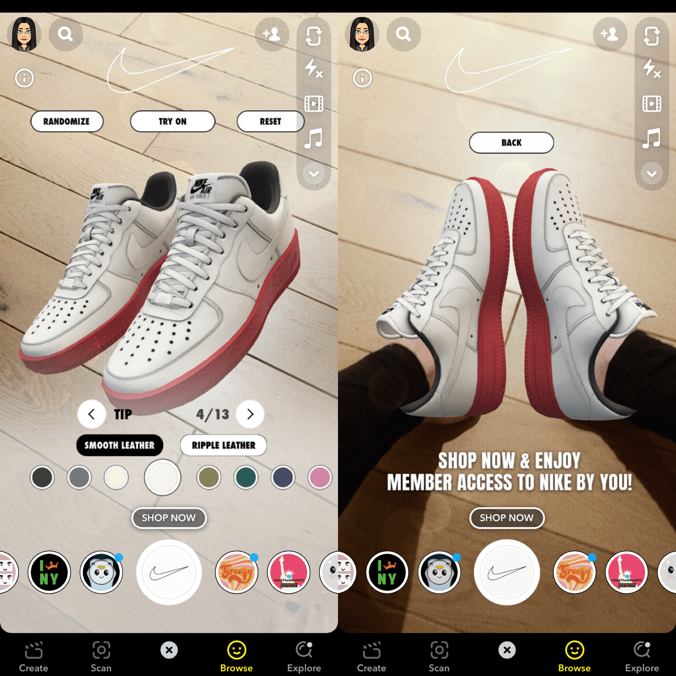
另一種 「體驗導向的 B2C 電子商務模式（AR + DTC + 客製化 + 社群電商）」: Augmented Reality(擴增實境) - (0118.22)透過擴增實境購物將是未來購買的新模式 Augmented Reality is the Future of Online Shopping
(0118.22)透過擴增實境購物將是未來購買的新模式 Augmented Reality is the Future of Online Shopping
Screenshots of Nike‘s AR shopping lens on Snapchat
Nike AR 購物鏡頭在 Snapchat 上的截圖
Ｗhen you open up Snapchat’s lens carousel, you’re greeted with a variety of filters that let you do everything from smoothing your skin to wearing a flower crown to dancing with a hotdog. Snapchat lenses have for years helped users create funny or glam photos and videos to send to their friends, but recently a more practical category of lens has been on the rise: augmented reality (AR) shopping.
當你打開 Snapchat 的鏡頭輪播(Lens Carousel）時，你會看到各種各樣的濾鏡，可以讓你做各種事情，從撫平皮膚到戴上花冠，再到和熱狗一起跳舞。多年來，Snapchat 鏡頭一直幫助用戶創建有趣或迷人的照片和影片並將其發送給朋友，但最近一種更實用的鏡頭類別正在興起：擴增實境 (AR) 購物。
One AR-powered shopping experience on the app lets users customize and virtually try on a pair of Nike Air Force 1s. Sponsored by the brand, the filter prompts you to toggle through and change the color (choose between shades like Magic Flamingo, Blue Void and Honeycomb) and texture (smooth or ripple leather) of 13 different parts of the sneakers before hitting the “try on” button to see a digital 360-degree overlay of what they would look like on your feet. If you like what you see, you can click “shop now” to immediately purchase the pair you’ve designed.
該App 上的 AR 購物體驗讓用戶可以自訂並虛擬試穿一雙 Nike Air Force 1。濾鏡由該品牌贊助，會提示您切換並更改運動鞋13 個不同部分的顏色（在Magic Flamingo、Blue Void 和Honeycomb 等色調之間進行選擇）和紋理（光滑或波紋皮革），然後再點擊「試穿」 」 按鈕，以數位方式 360 度疊加顯示它們穿在腳上的樣子。 如果您喜歡所看到的，可以點擊「立即購買」立即購買您設計的那雙。
Snapchat 重大創新的一些關鍵領域：1. 「閱後即焚」的訊息模式（Ephemeral Content）/ɪˈfem.ər.əl/ 2 擴增實境（AR）與濾鏡（Lenses）3 「快拍」格式（Stories）4 . 社交地圖（Snap Map） 。

Slide 33
另一種 「體驗導向的 B2C 電子商務模式（AR + DTC + 客製化 + 社群電商）」 Augmented Reality(擴增實境) - (0118.22)透過擴增實境購物將是未來購買的新模式 Augmented Reality is the Future of Online Shopping
也回答了何以耐吉在年輕人中持續取得巨大成功的品牌...
(0118.22)透過擴增實境購物將是未來購買的新模式 Augmented Reality is the Future of Online Shopping
Integrating AR shopping directly into social media platforms is a savvy business move that’s made Nike—a brand that continues to find huge success among younger demographics—stand out in the surging social commerce market, says Ying Zhu, an assistant professor in the Faculty of Management at the University of British Columbia’s Okanagan campus whose research focuses on digital marketing, branding, consumer behavior, business analytics, and social networks. “Brands like Nike are likely to engage their younger target audience through social media and AR apps,” she says.
UBC Okanagan 校區管理學院助理教授朱英表示，將 AR 購物直接整合到社交媒體平台是一項精明的商業舉措，使得耐吉這個在年輕人中持續取得巨大成功的品牌在蓬勃發展的社交商務市場中脫穎而出。在不列顛哥倫比亞大學奧肯那根校區，其研究重點是數位行銷、品牌、消費者行為、商業分析和社交網路。 「像耐吉這樣的品牌可能會透過社群媒體和 AR 應用程式吸引年輕的目標受眾，」她說。
Nike 很少採取直接、硬性的產品推銷方式。 行銷的重點在於「銷售願景」而非「銷售產品」 。 Nike 的行銷策略被認為是業界的典範，其核心思維是：情感連結重於功能推銷會。如展示一名跑者穿著這雙鞋突破個人極限、征服馬拉松的感人故事，然後帶出標語「Just Do It」。
While Snapchat has led the way with integrated AR experiences, other social media platforms have recently expanded their in-app shopping offerings. In the past year, TikTok launched a feature with Shopify that allows users to shop directly from videos and retailer profiles, YouTube began pilot testing a livestream shopping feature, and Instagram introduced AR-powered makeup try-ons for brands like NYX, Urban Decay and Lancome as part of parent company Facebook’s partnership with L’Oréal and its AR beauty company ModiFace.
雖然 Snapchat 在整合 AR 體驗方面處於領先地位，但其他社群媒體平台最近也擴展了其應用程式內購物產品。去年，TikTok 與 Shopify (注1) 合作推出了一項功能，讓用戶可以直接透過影片和零售商資料購物，YouTube 開始試行測試直播購物功能，Instagram 為 NYX、Urban Decay 等品牌推出了 AR 驅動的化妝試妝服務。蘭蔻(Lancome)是母公司 Facebook 與歐萊雅（L’Oréal）及其AR 美容公司ModiFace 合作的一部分。
注1: Shopify Inc.是加拿大的一家跨國電子商務公司， Shopify也是該公司所有的電子商務平台的名稱。Shopify為線上零售商提供一整套服務「包括支付、市場行銷、運輸和客戶契合工具，以簡化小型商戶開設線上商店的過程」 。
Notes:
UBC Okanagan 校區

Slide 34
Augmented Reality(擴增實境) -幫助消費者購買符合自身需求的產品
(1017.22) 商業興觀點／善用擴增實境 了解消費者需求 AR : 內容提供者 + 市場創造者 + 了解消費者需求
COVID-19疫情大幅降低傳統面對面的銷售模式，加速了全球數位化的進程，除了企業內部相關數據與藉由語意分析取得的消費者分析數據外，更進一步結合擴增實境（AR）的方式 ，透過與消費者互動，即時取得消費行為數據，讓業者進一步掌握使用者的態度、意向、與偏好，已成為快速消費品產業重點布局的領域。
根據國際電信設備大廠 Ericsson消費者行為研究室的報告指出，「透過調查全球早期使用AR（擴增實境）、VR（虛擬實境）和數位助理的科技嘗鮮者對未來的期望和預測，消費者認為透過運用AR/VR技術先行體驗，進而幫助消費者購買符合自身需求的產品」。
透過 AR 應用（例如，虛擬試穿鞋子 ），企業不再只是知道「某人買了某產品」，而是可以得知態度與意向、 真實環境偏好 實時互動數據 ：
AR 記錄的「過程」是一系列細微、連續且主動的數位互動。從試穿時間和頻率，到「更換顏色」、 「調整尺寸」點擊次數
國內也有收納產品業者注意到此一趨勢，藉由 AR讓消費者先行體驗產品擺放的感覺，讓使用者根據實際環境的需求，放大、縮小產品的尺寸或是改變產品的外觀顏色與材質功能，另外也可以了解消費者使用產品的目的與環境。
透過上述方式，業者可以收集到使用者對於收納產品可能之消費需求，以及消費後使用行為數據。這些數據可進一步回饋至研發與製造流程中，建立消費者與研發製造直接的連結，並讓產品設計人員快速瞭解消費者的實際需求，透過決策模型的建立，提供研發單位系統化調整產品設計方向，例如，該公司的側開折疊收納箱就是透過上述流程開發的明星產品。
首先設計部門提出折疊收納箱的初步設計，之後透過 AR讓消費者先行體驗，取得消費者可能使用該產品的情境，並透過線上智慧問卷取得更細部的資訊，例如顏色深淺，外型設計、價格區間等。
Notes:
在消費者的體驗過程中，透過數據庫與即時數據綜合分析，得出消費者對於收納箱的消費輪廓為能折疊、可堆疊、具有側開功能（好取物）、空間大、價格優勢、與外型風格等。

Slide 35
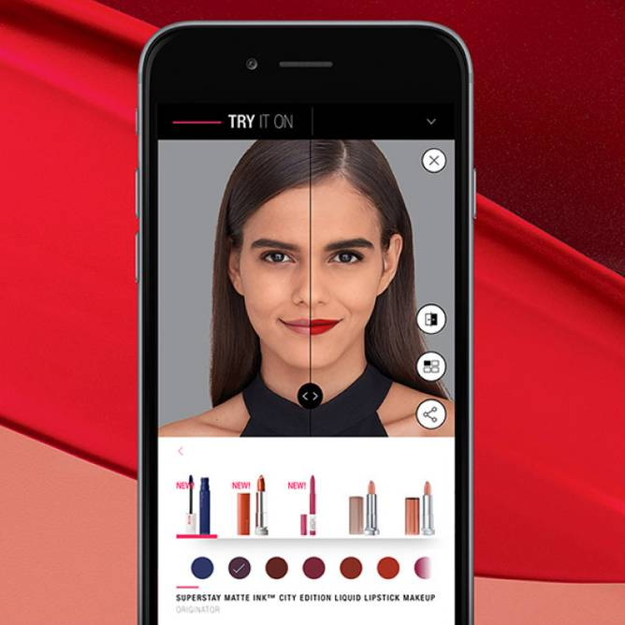
另一種 「體驗導向的 B2C 電子商務模式（AR + DTC + 客製化 + 社群電商）」 Augmented Reality(擴增實境) - (0118.22)透過擴增實境購物將是未來購買的新模式 Augmented Reality is the Future of Online Shopping
(0118.22)透過擴增實境購物將是未來購買的新模式 Augmented Reality is the Future of Online Shopping
The technology behind
背後的技術
Thanks to Modiface's Augmented Reality technology, you can shop all the Maybelline products online without being afraid of how it will look on you. It allows you to try on dozen of shades without having to remove your makeup.
The Virtual Try-on technology uses an advanced face tracker algorithm that detects where your lips, eyes, cheeck, etc. are and applies virtual cosmetics on this zone. You can move your head and mouth and the lipstick will follow your lips realistically.
借助 Modiface(注1) 的擴增實境技術，您可以線上購買所有媚比琳(Maybelline) 產品，而不必擔心它在您身上的外觀。它讓您無需卸妝即可嘗試數十種色調。
虛擬試妝技術採用先進的臉部追蹤演算法，可以偵測您的嘴唇、眼睛、臉頰等位置，並在該區域應用虛擬化妝品。您可以移動頭部和嘴巴，口紅就會真實地跟隨您的嘴唇。
有報導指出這技術最初針對唇膏上線，比較容易；至於底妝（foundation）因為光影、膚色變化更多，挑戰更大。
在台灣您確實可以透過 Maybelline 官網或與 Watsons / L’Oréal 合作的虛擬試妝平台（透過 ModiFace 技術）來「線上試妝」多款產品色調。
注1 : 2018年3月16日，法國美妝巨頭歐萊雅集團（L’Oréal）宣布收購加拿大美妝數位技術公司ModiFace所有股份。

Slide 36
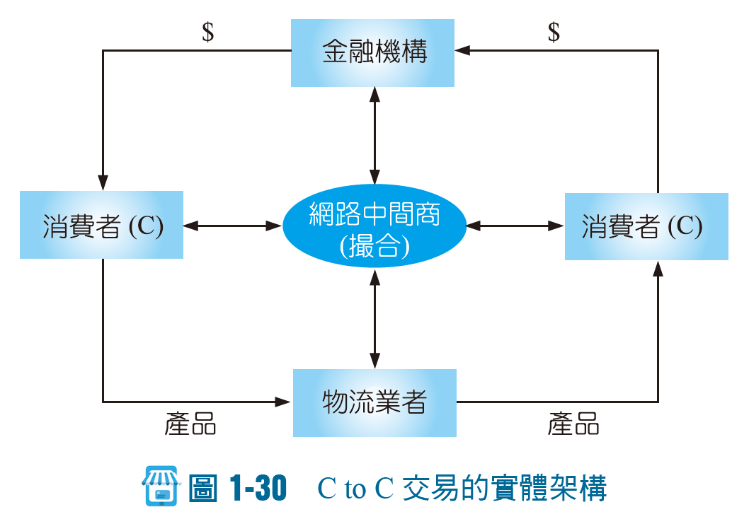
電子商務的類型 (續)
消費者對消費者間 (C to C) :以下是一些C2C電子商務的實例：線上拍賣平台、分類廣告網站、共享經濟平台 、網上社群市場、 二手交易平台。

Slide 37
P.91 C to C 電子商務的模式 - 包括交易模式與虛擬社群 (Virtual Communities)
(一) 交易模式
網路拍賣 (Online Auction)
此模式屬於 C to C 電子商務，由買方先出價，再由賣方決定是否要出貨，又可稱為自行定價 (Name-your-own-price);在初期，有
人報出低至 $50 的價格去購買機票，最終被航空公司接受。航空公司和酒店在淡季或空餘時間段內，可能會更傾向接受低價，以填
補空位，從而避免空置損失。有樣學樣， 某些餐廳也曾實驗過自行定價或「隨意付」模式。例如，美國的「One World Everybody
Eats」餐廳採用了「隨意付」（Pay-What-You-Want）的模式，顧客可以根據自己的情況自行決定付款金額。
這種模式與傳統的定價方式完全相反，不再由商家單方面決定價格，而是將定價權部分或全部交給消費者。傳統的定價方式拍
賣進行時，如價格隨競標過程增加，由價高者得標之英式拍賣，目前網拍平台均使用此方式 。反之，則荷式拍賣，通常有最低價，
低於此價格會流標，台灣的傳統魚市就是採用此拍賣法。
英式拍賣節奏較慢，有討價空間 ; 荷式拍賣節奏較快，有壓力， 又稱遞減式拍賣（Descending Auction），最初來自荷蘭鬱金香市場。
Priceline 旅遊網站現在已經不再使用在 1998 年剛成立時曾經非常成功，最經典的「自行定價」（Name-Your-Own-Price, NYOP）
的招牌服務模式了。
2. 以物易物 (Product Exchange,或 barter)
競標模式不是以價格為主，而是比較物品之間的價值來進行交換，如果彼此認為物品價值相同，便可達成交易，又稱為 P2P (Peer to Peer) 。如委內瑞拉惡性通膨有錢買不到東西，只好以物易物。舊金山上班族一根髮夾換一棟房子。
(二) 虛擬社群 (Virtual Communities)
指一群藉由電腦網路進行溝通的使用者，以共同的興趣、人際關係、幻想與交易等基礎所成立的團體，彼此之間視為像朋友一
般，分享個人的知識、經驗或關懷。
Notes:
Priceline 放棄「自行定價」模式，是為了適應不斷變化的市場和消費者需求。這也說明了，即使是一個成功的創新商業模式，如果無法與時俱進，最終也可能被市場淘汰。
Priceline 之所以放棄這個招牌模式，主要有幾個原因：
消費者偏好改變：現代消費者更重視透明度。他們希望在預訂前就清楚知道飯店的名稱、評價、地點和具體設施。匿名出價的模式讓許多消費者感到不安。
與飯店的合作關係：飯店業者發現，這種低價模式可能會損害其品牌形象，因為消費者習慣了低價，未來可能不願意以原價訂房。此外，這種模式也與飯店自身的動態定價策略產生衝突。
競爭壓力：Airbnb 等新興平台崛起，以及 Booking.com 等同業的壯大，都讓旅遊訂房市場的競爭更加激烈。這些平台大多提供透明、直觀的訂房體驗，讓 Priceline 的匿名模式顯得有些過時。

Slide 38
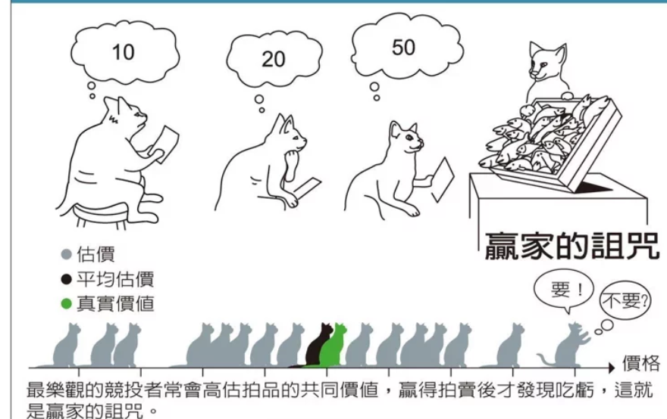
電子商務的類型 (續)
消費者對消費者間 (C to C) – On line 拍賣
(1013.20) 改善拍賣理論 美 2學者摘諾貝爾經濟學獎 U.S. Auction Theorists Win the 2020 Nobel in Economics
2020年諾貝爾經濟學獎 ，本屆殊榮由美國經濟學者 Paul R.Milgrom 及 Robert Wilson 等 2名美國經濟學者共享，以表彰他們改善拍賣理論（auction theory）、並且發明新的拍賣模式（auction format）所做出的貢獻。
現今社會出現愈來愈多更複雜的分配現象，例如無線電頻譜分配，經濟學者Milgrom及Wilson改善了拍賣理論，發明出能夠同時拍賣多種互相關聯物件的拍賣形式，廣泛造福了社會，使全球各地的賣家、買家及納稅人都受益，他們不僅闡明了拍賣如何運作、以及競標者為何會有特定行為，同時也運用理論發現，為過去難以進行銷售的商品與服務發展出全新的拍賣形式。
其中，Wilson解釋了為何理性的競標者傾向對商品開出低於自己認為最佳價值的價格，是因為他們擔心「贏家的詛咒」（winner’s curse），也就是出了太高價，雖然得標，卻得不償失、反而輸了。
Milgrom則提出更為概括性的拍賣理論，不只適用於「公開價值拍賣」（common value auction），也適用於「私人價值拍賣」（private value auction）。目前新的拍賣形式已經廣泛用於無線電波頻譜分配、漁獲配額、飛機著陸時段、以及排放配額等各種領域。
「贏家的詛咒」（winner’s curse），也就是出了太高價，雖然得標，卻得不償失、反而輸了。
Notes:
諾貝爾評審委員會接著問，既然他買了滑雪靴，那他要怎麼使用獎金，威爾森回答，由於新冠肺炎大流行，沒辦法到處旅遊，他很實際地說，也許存下來供老婆和小孩花用，他說家裡有句名言，「你放在襪子裡，存下來，等下次再用」。

Slide 39
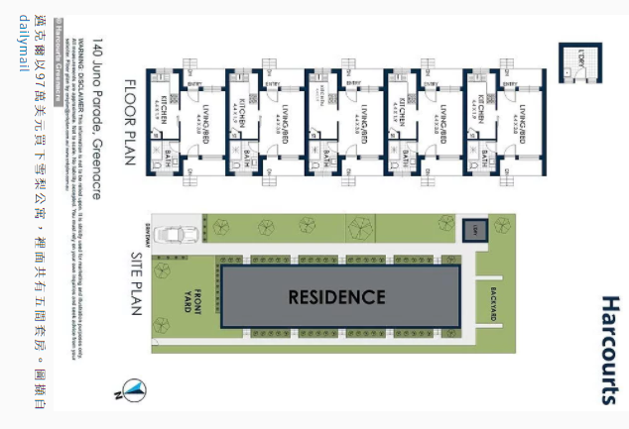
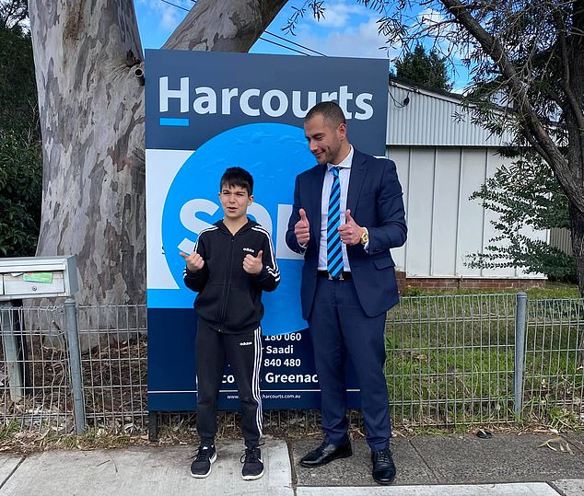

( 0818.20) 拍賣會上運用策略 澳8歲男孩花2千8百萬買下一套公寓 Boy buys his first home aged just eight
拍賣會上運用策略 澳8歲男孩花 2千8百萬買下一套公寓
根據《每日郵報》報導，八歲的邁克爾（Michael Hamdan）在上週六（15日）買下他的第一套房子，他以 97萬美元（約新台幣2千8百萬元）買下一套公寓，公寓內有五間套房，目前他與父親打算重新裝潢並出租此屋。
銷售代理人馬克（Mark Saleh）表示，另外六名註冊競標者對邁克爾參加拍賣感到震驚，Michael 採用「降低出價速度」("slow bid”) 策略，成功得標此房子，這也是從事房地產開發商的父親教給他的。由於邁克爾年齡太小，這筆交易由父親幫他完成，他的父親希望 Michael 透過參與收購，了解當地的房地產市場。
但法律上和實務上，交易可能由父親或家庭以其名義操作，不能簡化為「8歲男孩單獨完成購買」。
在英式拍賣中，通常價格越高的出價者會得標，而不是價格更低的人。此景是現場拍賣。如果是網路拍賣，通常競標者之間的互動感會弱很多，出價也可能更加程序化，競標者無法像在現場一樣直接觀察對方的策略和反應。
Notes:
Michael父親表示：「我以前曾在拍賣會上出價失敗，我知道那是什麼感覺，我希望這會增加兒子的信心，他將參與了房子的每個決策。」根據當地資料顯示，雪梨首次購房族的平均年齡為 38歲，Michael 儼然成為最年輕的房地產投資者。
Michael 雖然是兒童，但是在拍賣的過程中佔有主導地位，除了負責開價外，也懂得運用策略，最後更是親手將支票交付給賣家，完成整場交易。

Slide 40
Consumer-to-Consumer (C2C): 以物易物 (Barter ) 價值交換
(0621.16) 錢不管用 委內瑞拉人民用臉書以物易物 (對過去某些極端情況)
法新社報導，由於委內瑞拉通膨嚴重、物資匱乏，用鈔票購物要扛一大袋錢很不方便，而且經常是有錢也買不到東西，因此人民如今盛行以物易物，先在行動通訊軟體的群組上互通聲息，再相約面交。
通訊軟體 WhatsApp 的「森林之門交換商店」群組有250人，都住在委內瑞拉北部城市瓜蒂雷。一則訊息寫道：「我有尿布，想換一公斤麵條。 」
另一則寫道：「我只有麵粉，想換衛生棉。」還有一則說：「寶寶沒奶喝，我要牛奶。」在委內瑞拉，每天都有無數的以物易物群組，在網路上不停交換訊息。
由於惡性通膨，路透報導，現在委內瑞拉面額最大的一百委幣鈔票，在黑市購買力只值美金一角（約台幣三元）。因此民眾必須扛一袋錢購物，有什麼買什麼，先買到東西再以物易物。
在這些情況下，物物交換通常是臨時、局部、零散的補充方式，而不是整體經濟體系的主流模式。這類報導多半集中在最偏遠、資源匱乏或貨幣極度崩潰的區域。
(07.23.2018) 印刷車票紙張欠缺 委內瑞拉首都民眾好幾周 搭免錢地鐵 Caracas metro in Venezuela runs out of paper for tickets amid currency crisis
(08.06.2018)影／委內瑞拉總統馬杜洛演講 突遭無人機炸彈攻擊Venezuela President Maduro survives 'drone assassination attempt’

Slide 41
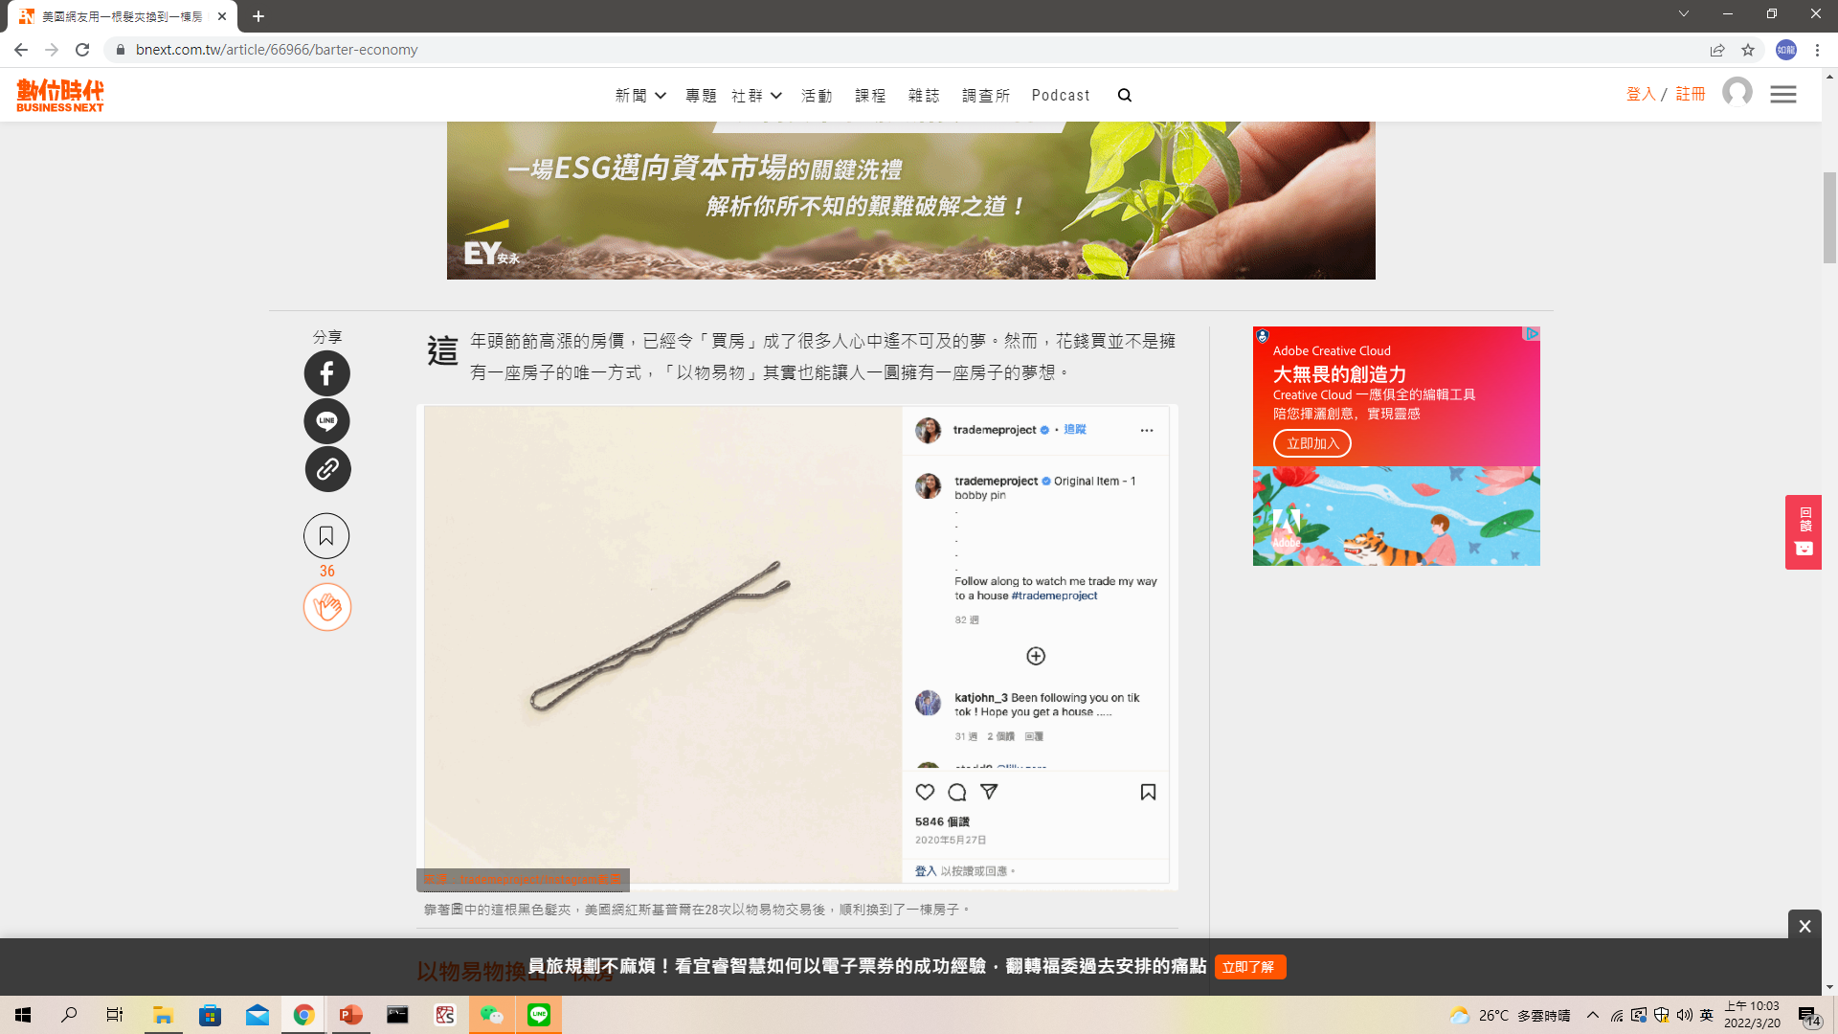
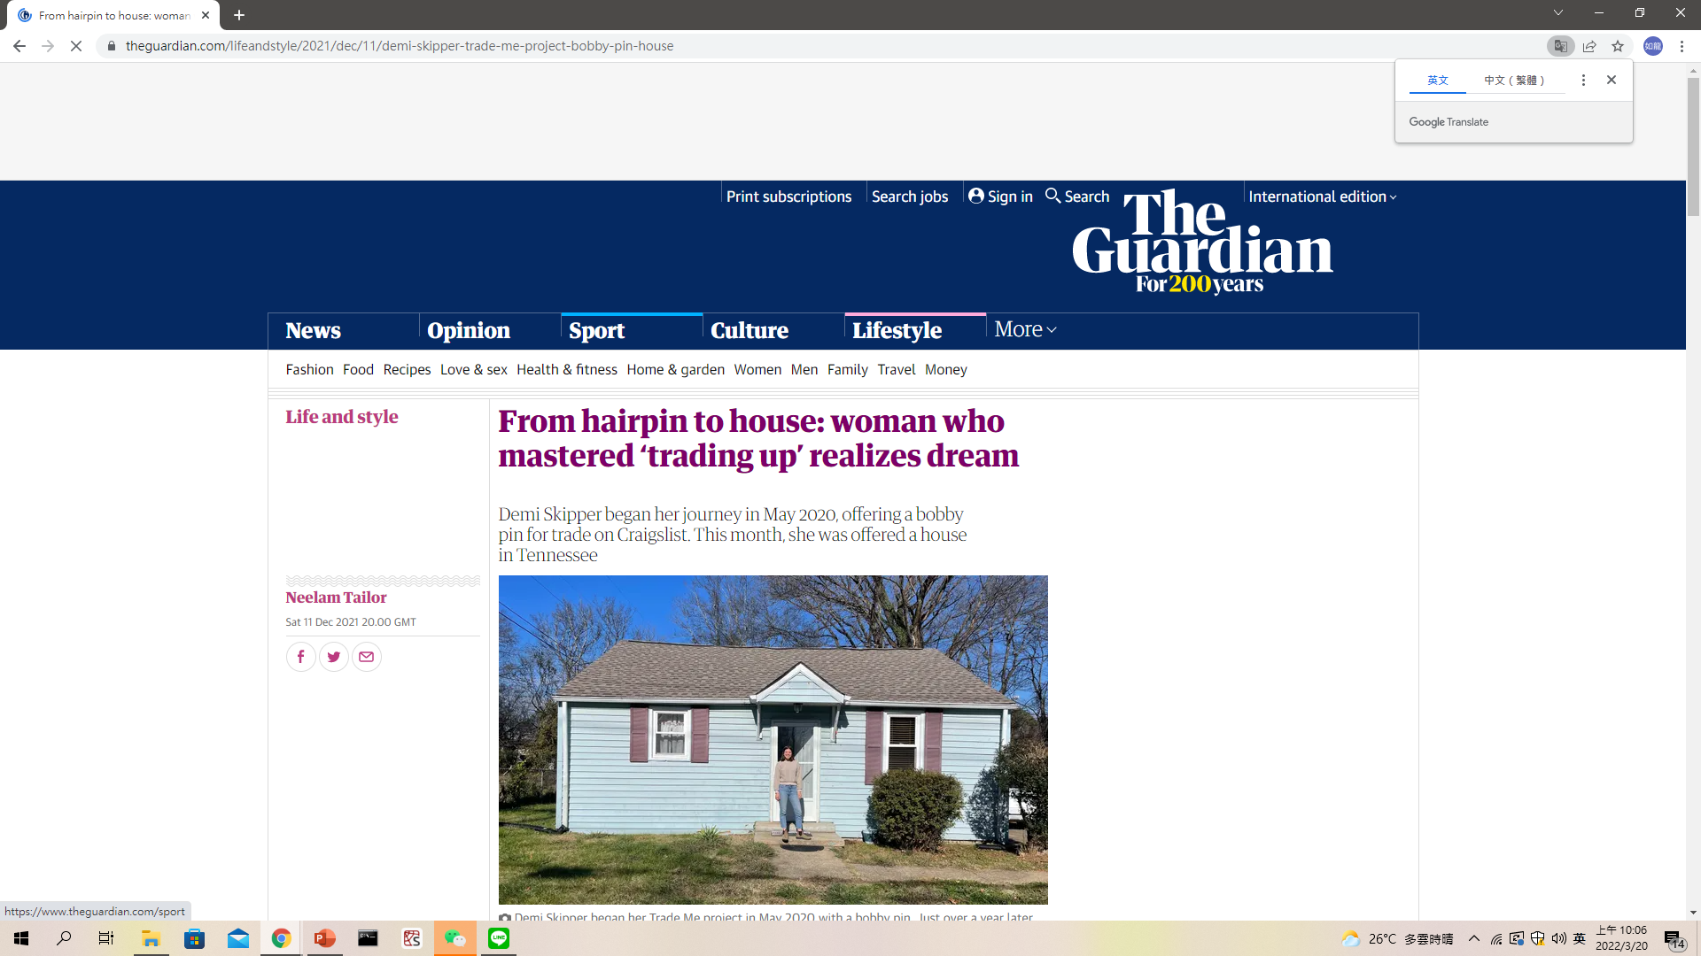
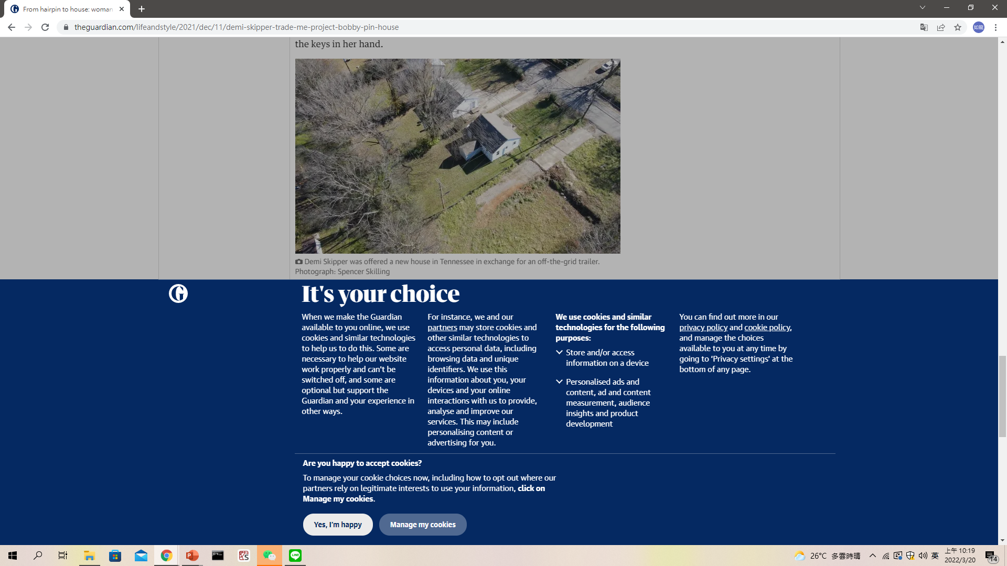
3. 電子商務的類型 (續)-消費者對消費者間 (C to C) –以物易物 (Product Exchange,或 barter)
( 01.02.2022)美國網友用一根髮夾換到一棟房！花一年半挑戰以物易物，怎麼做到的？ From hairpin to house: woman who mastered 'trading up “ realizing a dream
vs.
2020年 ，住在美國舊金山地區的上班族 Demi Skipper 發起了一個全新的 TikTok帳號「@與我交易吧」（＠Trademeproject），並向全球網友公告她發起的大挑戰：靠著以物易物換到一棟房子。
在接下來的18個月裡，她克服了COVID-19封城的障礙，完成了一筆又一筆的交易，將最開始的黑色髮夾陸續換成了耳環、吸塵器、降噪耳機、汽車、露營拖車等物品，最後成功地在28次交易後，換到了夢寐以求的房子，而她用來記錄這段旅程的 TikTok帳號@與我交易吧，也在過程中成長為一個超過500萬人追蹤的熱門帳號。
「這一切太超現實了！」 Skipper回想起這18個月的交易過程時說道：「過去一年半裡，每天我都在為同一件事努力。現在我起床就會想到：這是真的嗎？」
Skipper自述，她的以物易物計畫最開始是受到加拿大部落客 Kyle MacDonald 的 TED演講啟發。在2005年時， MacDonald首先進行了以物易物挑戰，並且成功在 14次交易後，將手上的紅色迴紋針換成了一棟房子。
經過簡單的搜尋後， Skipper 發現在MacDonald之後，就再也沒有人複製過類似的挑戰，「那時我立刻下定決心：我要來試試看，我想當第二個做到的人」。
Notes:
@Trademeproject是她的「個人品牌」，標記使用者：建立品牌 累積粉絲
TED Conference LLC.（指Technology, Entertainment, Design在英語中的縮寫，即技術、娛樂、設計）是美國的一家私有非營利機構，該機構以它組織的TED大會著稱。
Demi 已經將她的經歷整理成書籍《The Trade Me Project》，分享她在這個過程中的心路歷程和學到的教訓
兩條鐵律：不買東西、只跟陌生人交易
不過，在正式開始以物易物前，斯基普爾為自己的以物易物挑戰訂了兩條鐵律：只跟陌生人交易、不花錢買東西。
斯基普爾拿出手的第一項物品，是一個普普通通、一點都不起眼的黑色髮夾，斯基普爾用它換到了一副耳環，接著再換成了三個瑪格麗特杯（margarita glasses）。與此同時，斯基普爾用來記錄交易過程的TikTok帳號「＠與我交易」也開始受到了粉絲的關注，在短短幾周內觀看數就突破百萬次。

Slide 42
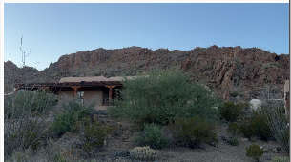

Consumer-to-Consumer (C2C): 以物易物 (Barter ) 在價值交換
共享經濟本身並不完全符合傳統的B2B（企業對企業）、B2C（企業對消費者）、C2C（消費者對消費者）這些商業模式的劃分，但它最接近C2C模式。以下是共享經濟與這些模式的關係：
C2C（消費者對消費者）：共享經濟通常是以C2C為基礎的，因為它主要涉及個人之間的資源或服務交易。平台在這裡充當中
介角色，將資源擁有者（如車輛、房屋的擁有者）與需要這些資源的消費者聯繫起來。典型例子有
Airbnb（房屋共享）和Uber（交通共享），這些平台允許個人將閒置資源出租或共享給其他個人。
B2C（企業對消費者）：一些共享經濟平台也有B2C的元素，例如企業可能通過平台向消費者提供租賃或共享服務。這種情況
下，企業作為供應方，通過共享經濟平台提供其資源。
B2B（企業對企業）： 在某些共享經濟平台上，企業之間也可能進行資源共享，這屬於B2B範疇。例如，共享工作空間（如
WeWork）可以看作是企業之間資源共享的一種形式。
總結來說，共享經濟最接近C2C模式，但它也可以涉及B2C和B2B元素，具體取決於平台的運營方式和資源的供應方。
在Airb&b 找到一間off grid 的房子 有三間臥室。
約590 英里 或950 公里 開車九小時。 這裡是一片沙漠景觀。
這裡完全沒有 light pollution!
電力就靠太陽能 + 備用發電機， 前後左右看不見鄰居的燈。
要到這裡 須要開一段碎石山路 僅有兩英哩 但要耗時三十分鐘。

Slide 43
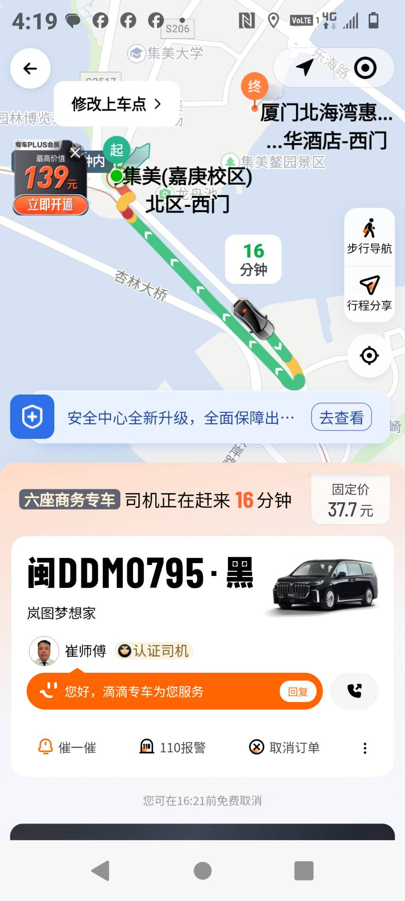
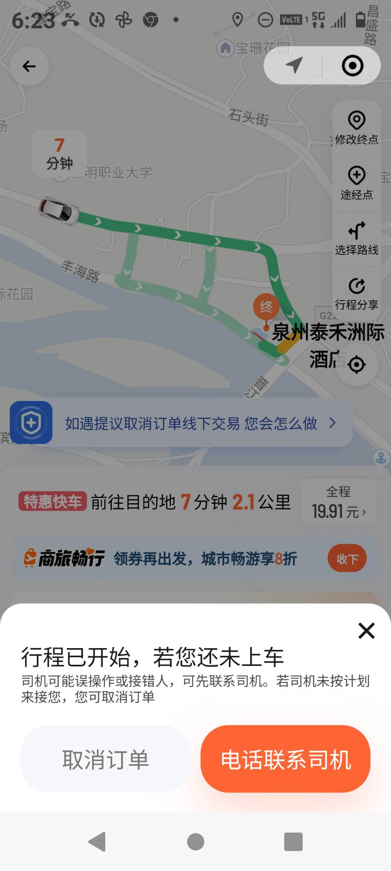
共享經濟: Consumer-to-Consumer (C2C ) 中國大陸的「滴滴出行」
中國大陸的「滴滴出行」主要屬於 B2C（企業對消費者） 商業模式，同時也具有一些 C2C（消費者對消費者） 的特徵。
B2C模式：滴滴出行平臺上有很多專業司機或租車公司與
消費者之間的交易，這種情況下，滴滴出行作
為企業，提供打車、專車等服務給消費者。因
此，這是一個典型的B2C模式。
C2C模式：滴滴出行也允許非職業司機通過平臺接單，這
種情況下，個人車主（消費者）通過平臺向其
他消費者提供服務，這屬於C2C模式。
綜上，滴滴出行同時涉及B2C和C2C兩種模式，但從整體運營來看，它主要以B2C為主。

Slide 44
電子商務的類型 (續)
消費者對企業 (C to B)
指的是消費者對企業，先串連許多消費者 (C) 來與企業 (B) 進行交易的合購行為 (C to B)

Slide 45
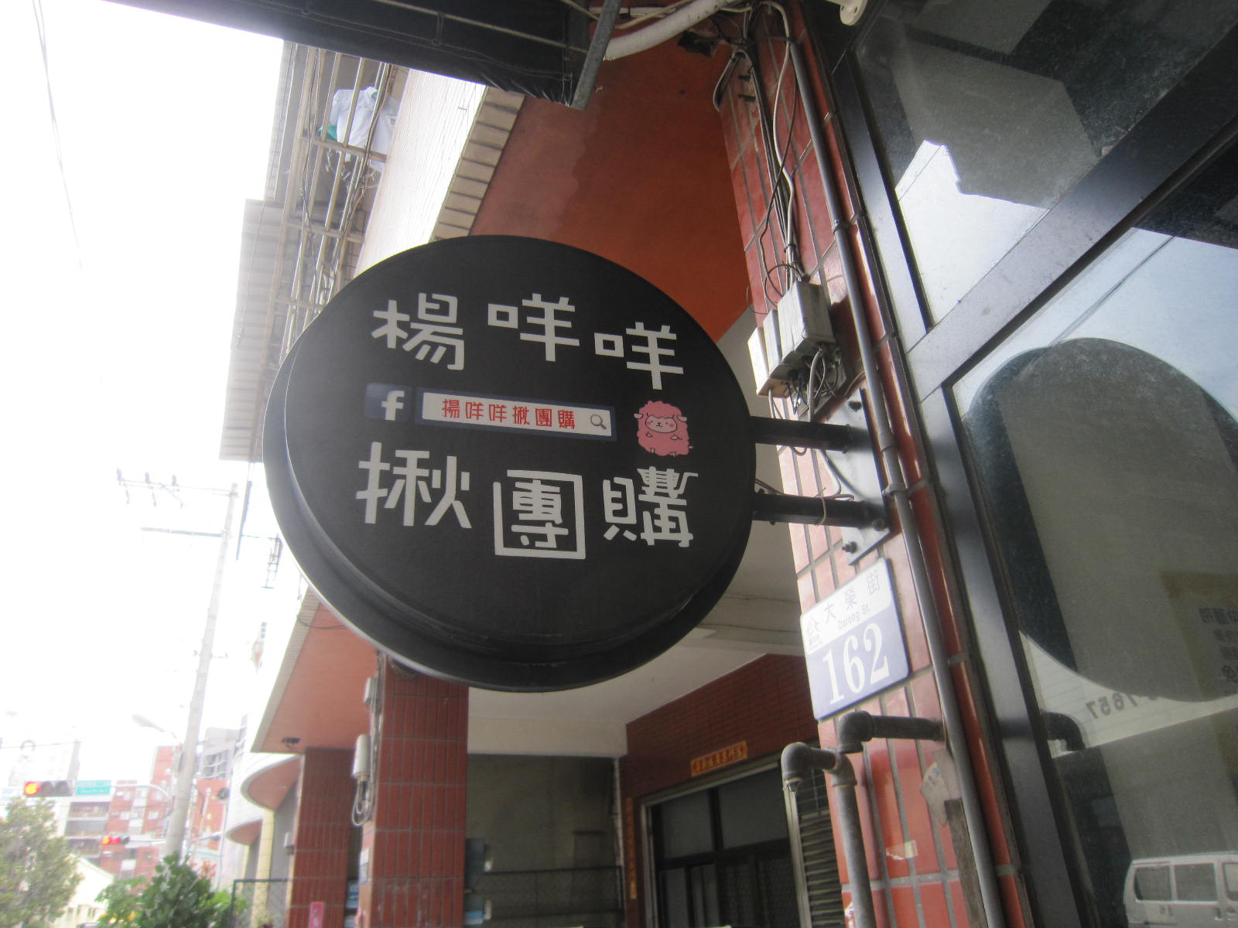
Classified by nature of market relationship (依市場關係來區別):
消費者對企業 (C to B)
指的是消費者對企業，先串連許多消費者 (C) 來與企業 (B) 進行交易的合購行為 (C to B) ，是一種逆向的商業模式。
1a. Consumer-to-Business (C2B) (消費者對企業)
最常出現在社群網站上， 常見的如 :
A. 集體採購 ( Demand Aggregators ) ，如愛合購( ihergo.com)
B. 整合式套餐服務( Supply Aggregators)或逆向拍賣平臺(Reverse Auction Platforms) :
由一群廠商 推出的商品或服務，如 WWW. priceline.com 由消費者自行決定需求與定價的結合飯店與旅遊的服務 : – 提供您的行程資料 -> 由你定價( Name your Own Price) -> 預定結果
c. 創意眾包平臺 (Creative Crowdsourcing Platforms) :
Threadless：Threadless 是一個 T恤設計平臺，消費者可以上傳自己的 T恤設計，並由社區成員投票選擇哪些設計
最終被生產。
D.使用者生成內容與回饋 (User-Generated Content and Feedback)
YouTube：內容創作者（消費者）通過上傳視頻內容來吸引觀眾，企業通過廣告或贊助來獲益。
TripAdvisor：消費者提供的旅遊評論、評級和照片為企業提供了大量回饋，幫助旅遊行業中的企業改進服務並吸引更多客戶。
團購主被爆出涉及虛假宣傳或其他道德爭議事件。於眾籌領域， 該公司在收到資金後，因技術難度高估、供應鏈管理不善或資金運用不當，導致產品交付嚴重延期甚至完全失敗（俗稱「爛尾」）。
Notes:
線上團購( Online group Buying) “ C2B 延伸另一種模式 : 有主購與跟團團員。

Slide 46
(0923.15) Types of E-commerce : 網路到實體 (Online to Offline, O2O) ,以 GROUPON (酷朋) 驚傳撤出台灣為例
(0923.15) GROUPON (酷朋)(註1)驚傳撤出台灣，引發外界憂心團購產業前景。網路業者表示，團購產業確實有許多關卡需要克服，但 GROUPON在台收攤，個別經營的問題大於產業市況。在台灣投注資源不足、業務耕耘不夠紮實、應變速度不夠快，恐是 GROUPON 黯然退場的三大原因。
註1 : (Group(群體)+coupon(餐券)
業者指出，團購業的模式，主要是團購業者與餐飲、SPA等各類實體店家談合作，讓商家在團購平台上提供優惠折扣或特殊條件的團購券，以吸引消費者。對店家而言，團購券主要效用多半是行銷、推廣；對消費者而言，則是可嘗鮮、撿便宜。
以此模式來說，團購網的流量要夠大，有足夠的「吸客力」，帶動店家合作，才有後續一波波效果，夠麻吉、17 Life等業者，都投入大量網路廣告、行銷預算，爭取曝光度，但GROUPON近年行銷資源不足，影響曝光，是其劣勢。
在業務層面，團購網談合作廠商、提供好服務的關鍵，是要有厲害的「地面部隊」，也就是業務人員，要一家家掃街拜訪，洽談業務，目前夠麻吉、17 Life等業者，都編制百人以上的業務人員，但這兩家公司的業務員在外，幾乎遇不上 GROUPON 的業務員，也較少知名店家參與，顯示其耕耘不深。

Slide 47
Types of E-commerce:網路到實體 (Online to Offline, O2O)，以 GROUPON 驚傳撤出台灣為例
(9.23.2015) 台灣第二大團購網酷朋(GROUPON)將於年底退出台灣市場，酷朋昨晚透過官網公告，即日起終止台灣區營運；全球終止營運地區，還包括摩洛哥、巴拿馬、菲律賓、波多黎各、泰國、烏拉圭。
酷朋（GROUPON）總部昨天宣布，計畫在明年九月前，全球裁員1,100人，相當於總員工數的一成左右，這是該公司整頓營運的一環；酷朋還將在上述 7個國家終止營運。
外電報導指出，酷朋有逾35% 的營收來自北美以外地區，美元升值使該公司拓展全球版圖的努力受挫。美國一位分析師說，這幾年酷朋一直試圖整頓全球營運，已退出一些國際市場，裁員是接下來的動作。
據GROUPON官網所示，該公司在全球 48國架設網站，除歐、美地區外，亞洲地區遍及台灣、中國、香港、日本、南韓、新加坡、印尼、菲律賓、泰國、印度等國。

Slide 48
電子商務的相關理論
觀念名詞 |  |  | 定義
「電子」相關 | 1 | 莫爾定律 | 晶片內的電晶體數約每兩年就會加倍。
 | 2 | 殺手級應用 | 一種革命性的應用，拉近科技與社會間的差距。
 | 3 | 大數據 | 蒐集網路的資訊，並透過適合的軟體來分析，萃取出可參考的部分
 | 4 | 人工智慧 | 亦稱機器智慧，透過設定讓電腦、機器能自動執行行動。
 | 5 | 雲端運算 | 架構在網路串連下，分享軟體與硬體的資源。
 | 6 | 物聯網 | 連接網路、發訊與接受的媒介，讓所有東西都能互連互通的模式。
生成式 AI比其他AI更能創造額外價值 ?
傳統 AI 通常擅長：
預測需求、分類圖像、識別模式（如推薦系統、欺詐偵測、預測模型等） 。
幫助提升效率、降低成本（增值但非「創造性」） 。
生成式 AI 能夠：
創造文字、圖像、音樂、程式碼、設計草圖。
應用範圍橫跨內容創作、設計、客服、教育、研發等。 這意味著它可以開啟全新的產品或商業模式，而非僅改善現有流程。

Slide 49
電子商務的相關理論 (I) ：莫爾定律 Moore’s Law
莫爾定律 (Moore’s Law) : 其宣稱特定大小晶片內的電晶體數約每兩年就會加倍。
Transistors
per chip
每18 個月Processor 的功能倍增，但費用維持不變 (解釋了數位時代為何會出現愈來愈多 Killer Application )
1,000,000,000
1286
●
100,000,000
Moore’s Law
10,000,000
886
786
●
●
●
1,000,000
●
●
Pentium Pro
i486
Pentium
(05.05.2016) 摩爾定律到頭了 半導體業隱憂
Moore’s Law Running Out of Room, Tech Looks for a Successor
但摩爾定律也受限於物理定律，當晶片線寬（產業能製造的最小導線寬度）縮小到廿奈米以下，有人認為摩爾定律將無法繼續預測半導體產業。因為線寬或許能持續在規定時間內縮短，製造成本卻大幅上升。Nan - 10⁻⁹ or 0.000000001.
●
100,000
●
i386
i286
10,000
●
8086
●
8088
●
8080
1,000
●
8008
●
4004
1970
1975
1980
1985
1990
1995
2000
2005
2010
2015
2020
Year
Notes:
張忠謀從AT&T於1947年開發出電晶體，取代真空管，並於1952年將電晶體技術授權給IBM等公司，開始生產電晶體等晶片歷史說起，接著提及英特爾（Intel）創辦人摩爾（Gordon Moore）於1965年提出「摩爾定律」（Moore's Law），預測晶片上的電晶體數量每1.5年至2年會翻倍，讓與會者眼睛為之一亮，也更聚精會神聽講。
張忠謀說，時至今日，電晶體隨著成本降低，應用也更加廣泛，晶片幾乎無所不在，從國防導彈到智慧手機和汽車都使用晶片，智慧型手機也不例外。
過去數十年來，為了擴增晶片的電晶體數量以推升運算效能，半導體製造技術已從 1971 年 10,000nm製程進步至 2022 年 3nm 製程，逐漸逼近目前已知的物理極限，但隨著人工智慧、AIGC 等相關應用高速發展，設備端對於核心晶片的效能需求將越來越高；在製程技術提升可能遭遇瓶頸，但是運算資源需求持續走高的情況下，透過先進封裝技術提升晶片之電晶體數量就顯得格外重要。
這兩年「先進封裝」被聊得很多，「封裝」大概可以類比為對電子晶片的保護殼，保護電路晶片免受外界環境的不良影響。當然晶片封裝還涉及到固定、散熱增強，以及與外界的電氣、訊號互連等問題，而「先進封裝」的核心還在「先進」二字上，主要是針對 7nm 以下晶圓的封裝技術；然而，人工智能浪潮下，帶動 AI 伺服需求成長，也帶動輝達 GPU 繪圖晶片需求，而 GPU 的 CoWoS 先進封裝產能供不應求，那究竟什麼是 CoWoS？
CoWoS 是一種 2.5D、3D 的封裝技術，可以分成「CoW」和「WoS」來看。「CoW（Chip-on-Wafer）」是晶片堆疊；「WoS（Wafer-on-Substrate）」則是將晶片堆疊在基板上。CoWoS 就是把晶片堆疊起來，再封裝於基板上，最終形成 2.5D、3D 的型態，可以減少晶片的空間，同時還減少功耗和成本。下圖為 CoWoS 封裝示意圖，將邏輯晶片及 HBM（高頻寬記憶體）先連接於中介板上，透過中介板內微小金屬線來整合左右不同晶片的電子訊號，同時經由「矽穿孔（TSV）」技術來連結下方基板，最終透過金屬球銜接至外部電路。

Slide 50
電子商務的相關理論 (I) ：莫爾定律 Moore’s Law
莫爾定律 (Moore’s Law) : 其宣稱特定大小晶片內的電晶體數約每兩年就會加倍。
(05.05.2016) 摩爾定律到頭了 半導體業隱憂
Moore’s Law Running Out of Room, Tech Looks for a Successor
但摩爾定律也受限於物理定律，當晶片線寬（產業能製造的最小導線寬度）縮小到廿奈米以下，有人認為摩爾定律將無法繼續預測半導體產業。因為線寬或許能持續在規定時間內縮短，製造成本卻大幅上升。Nan - 10⁻⁹ or 0.000000001 。
(0903.23) 小晶片封裝 超越摩爾定律的關鍵
新冠肺炎帶動全球在家上班及遠距需求，造成全球瘋搶晶片，晶片廠成熟製程大爆單，也讓封裝業打線及覆晶業績暴衝，2022 年業績攀高峰；兩年後，聊天機器人ChatGPT掀起生成式AI火熱，全球再掀起一股AI巨浪，造浪者輝達的AI晶片賣翻天，同時也讓各界再度重視先進封裝如CoWoS(注1)的重要性。
先進封裝可以區分為同質晶片封裝及異質晶片封裝。半導體業界稱小晶片封裝是延伸摩爾定律的重要技術，指的就是將不同製程晶片，向上堆疊，為了達到更高速傳輸效能、降低訊號傳輸造成的能量損耗，以及兼顧可承擔成本，因而後來就有了2.5D及3D IC發展。
因此，小晶片封裝有點類似玩樂高玩具，各家可憑其技術創新，發展不同的先進封裝平台。
注1 :「CoWoS（Chip-on-Wafer-on-Substrate）」; CoWoS 是一種 2.5D、3D 的封裝技術，可以分成「CoW」和「WoS」來看。
「CoW（Chip-on-Wafer）」是晶片堆疊；「WoS（Wafer-on-Substrate）」則是將晶片堆疊在基板上。CoWoS 就是把晶片
堆疊起來，再封裝於基板上，最終形成 2.5D、3D 的型態，可以減少晶片的空間，同時還減少功耗和成本。
Notes:
過去數十年來，為了擴增晶片的電晶體數量以推升運算效能，半導體製造技術已從 1971 年 10,000nm製程進步至 2022 年 3nm 製程，逐漸逼近目前已知的物理極限，但隨著人工智慧、AIGC 等相關應用高速發展，設備端對於核心晶片的效能需求將越來越高；在製程技術提升可能遭遇瓶頸，但是運算資源需求持續走高的情況下，透過先進封裝技術提升晶片之電晶體數量就顯得格外重要。
這兩年「先進封裝」被聊得很多，「封裝」大概可以類比為對電子晶片的保護殼，保護電路晶片免受外界環境的不良影響。當然晶片封裝還涉及到固定、散熱增強，以及與外界的電氣、訊號互連等問題，而「先進封裝」的核心還在「先進」二字上，主要是針對 7nm 以下晶圓的封裝技術；然而，人工智能浪潮下，帶動 AI 伺服需求成長，也帶動輝達 GPU 繪圖晶片需求，而 GPU 的 CoWoS 先進封裝產能供不應求，那究竟什麼是 CoWoS？
CoWoS 是一種 2.5D、3D 的封裝技術，可以分成「CoW」和「WoS」來看。「CoW（Chip-on-Wafer）」是晶片堆疊；「WoS（Wafer-on-Substrate）」則是將晶片堆疊在基板上。CoWoS 就是把晶片堆疊起來，再封裝於基板上，最終形成 2.5D、3D 的型態，可以減少晶片的空間，同時還減少功耗和成本。下圖為 CoWoS 封裝示意圖，將邏輯晶片及 HBM（高頻寬記憶體）先連接於中介板上，透過中介板內微小金屬線來整合左右不同晶片的電子訊號，同時經由「矽穿孔（TSV）」技術來連結下方基板，最終透過金屬球銜接至外部電路。

Slide 51
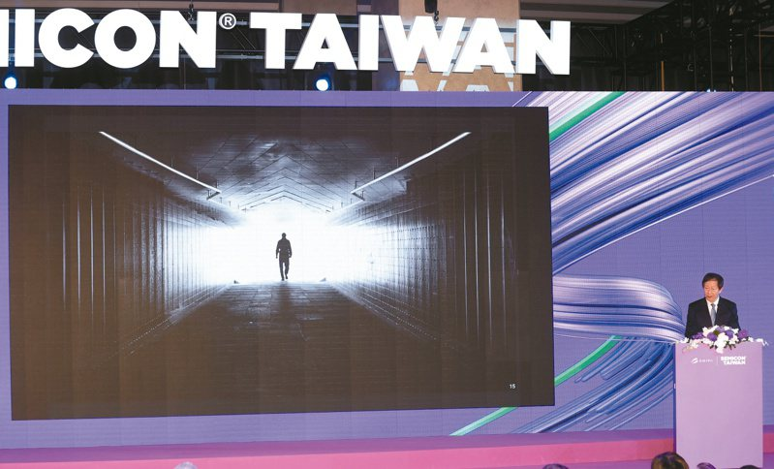
電子商務的相關理論 (I) ：莫爾定律 Moore’s Law : 見隧道的出口
(0903.23) 小晶片封裝 超越摩爾定律的關鍵
(0907.23) 晶片荒 劉德音：產能1年半後趕上
台積電董事長劉德音(Mark) 昨天表示，半導體技術發展「已抵達隧道的出口，隧道以外有更多可能性，我們不再受隧道的束縛」。而針對台積電在美國設廠的進度， Mark 說，這項計畫獲得當地政府在內的支持，過去幾個月也取得很大進展，「大家拭目以待，我們一定會把這個做得很成功」。
Mark說，過去五十年半導體技術發展就像走在隧道裡，前方有明確的道路，如今已抵達隧道的出口，隧道以外有更多可能性。他解釋，所謂明確的道路，是指每個人都知道要縮小電晶體，讓電晶體數量增加，如今這條隧道感覺要走出了，卻又走入另一個由3D IC先進封裝帶來的更複雜且充滿挑戰的隧道，將帶給半導體產業更多無限想像空間及發展的可能。
莫爾定律是一種半導體行業的「自證式預言」("self-fulfilling prophecy" )，它只是半導體發展初期的大致結果。
Notes:
過去數十年來，為了擴增晶片的電晶體數量以推升運算效能，半導體製造技術已從 1971 年 10,000nm製程進步至 2022 年 3nm 製程，逐漸逼近目前已知的物理極限，但隨著人工智慧、AIGC 等相關應用高速發展，設備端對於核心晶片的效能需求將越來越高；在製程技術提升可能遭遇瓶頸，但是運算資源需求持續走高的情況下，透過先進封裝技術提升晶片之電晶體數量就顯得格外重要。
這兩年「先進封裝」被聊得很多，「封裝」大概可以類比為對電子晶片的保護殼，保護電路晶片免受外界環境的不良影響。當然晶片封裝還涉及到固定、散熱增強，以及與外界的電氣、訊號互連等問題，而「先進封裝」的核心還在「先進」二字上，主要是針對 7nm 以下晶圓的封裝技術；然而，人工智能浪潮下，帶動 AI 伺服需求成長，也帶動輝達 GPU 繪圖晶片需求，而 GPU 的 CoWoS 先進封裝產能供不應求，那究竟什麼是 CoWoS？
CoWoS 是一種 2.5D、3D 的封裝技術，可以分成「CoW」和「WoS」來看。「CoW（Chip-on-Wafer）」是晶片堆疊；「WoS（Wafer-on-Substrate）」則是將晶片堆疊在基板上。CoWoS 就是把晶片堆疊起來，再封裝於基板上，最終形成 2.5D、3D 的型態，可以減少晶片的空間，同時還減少功耗和成本。下圖為 CoWoS 封裝示意圖，將邏輯晶片及 HBM（高頻寬記憶體）先連接於中介板上，透過中介板內微小金屬線來整合左右不同晶片的電子訊號，同時經由「矽穿孔（TSV）」技術來連結下方基板，最終透過金屬球銜接至外部電路。
: 見隧道的出口

Slide 52
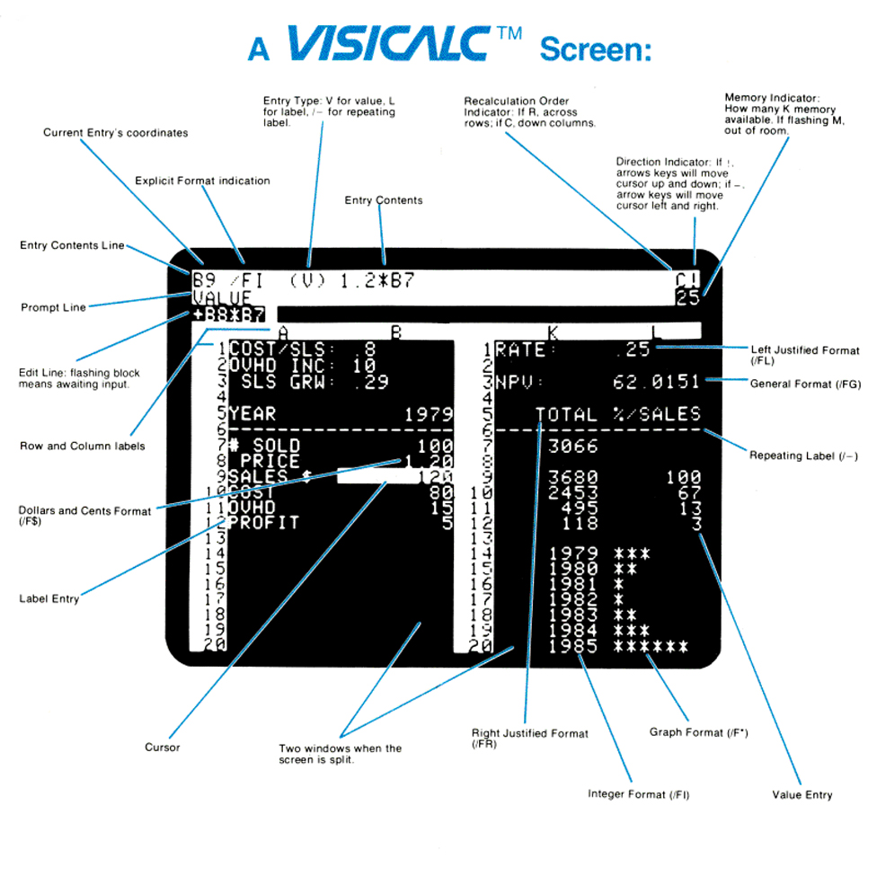
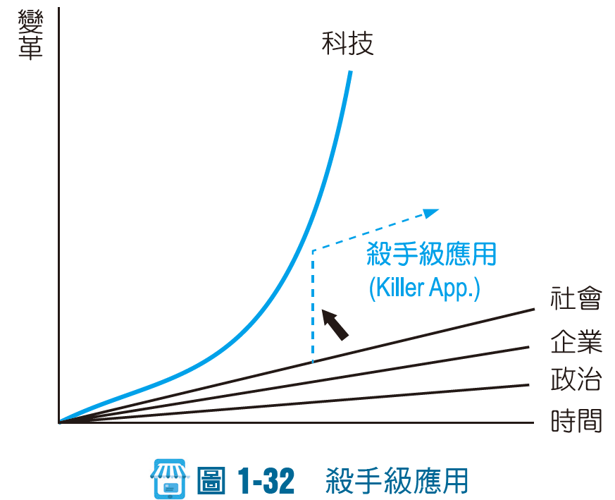

電子商務的理論 (II) 殺手級應用(Killer App.)
隨著科技不斷進步，將牽動整個社會、企業與政治體系的進步，不過科技的進步是呈倍數或指數成長(因為莫爾定律)，相對的，社會進步則是隨時間增加而線性成長，變革與進步會越來越緩慢，使得科技與社會之間的差距越來越大，在這種情況之下，就需要一種革命性的應用來拉近彼此的距離，這種應用即稱為「殺手級應用」。
以下是Killer App的歷史沿革：
1. 1979年 VisiCalc是第一個電子試算表程式，被譽為第一個Killer App。它推動了個人電腦的普及，尤其是Apple II電腦。 "Killer App" 這個術語最早可以追溯到1970年代末和1980年代初，由美國軟體工程師和企業家 Dan Bricklin創造。
2. 1983年Lotus 1-2-3是一款強大的整合型試算表軟體，結合了試算表、圖表和資料庫功能。它在個人電腦上取得了巨大成功，推動了IBM PC的銷售。
Notes:
隨著新工藝節點的不斷推出，電晶體中原子的數量已經越來越少，種種物理限制約束著它的進一步發展。比如當閘極長度足夠短的時候，就會發生量子穿隧效應，會導致漏電流增加。
市場人士表示，英特爾極力維護摩爾定律，除了是英特爾創辦人 Gordon Moore 提出，不會拆自己招牌，過去也一直是半導體製造技術領導者，持續引領半導體技術。但近年英特爾被台積電和三星超越，兩家都開始生產 5 奈米處理器，英特爾仍停在 10 奈米和 7 奈米節點。據 Gelsinger 規劃，英特爾 4 年內將開發 5 個節點製程，以趕上台積電三星。

Slide 53
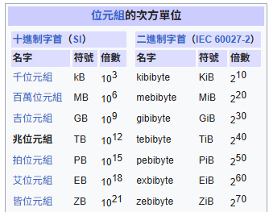
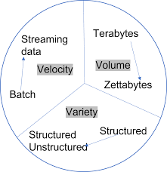
電子商務的理論 (續)
大數據 (Big Data) -大、快、雜、疑
泛指資料規模非常巨大，無法透過人工方式來處理，需先將資料區分成數個資料集，再利用分析軟體來進行萃取，進而獲得資料中具有價值、有用的部分，其中，可利用三個方向來分析 (3V)：大量 (Volume，資料規模) 、快速 (Velocity，資料輸入與輸出的速度)、雜 (Variety，多樣性) 。
當資料非常大量、快速與多變化時，需要依據既定的策略、搭配適合的軟體來進行分析，以提升經營時的效率與最佳化的能力。一般又可稱為巨量資料、海量資料、大數據等。
大數據的核心通常被概括為4V模型( 3V + Veracity（真實性, 疑）)，但根據不同應用場景，有時也會包含更多的V。( 4V + Value（價值） 、 Variability（變異性） 、 Visualization（可視化） 。
Notes:
特點如下：規模較小 局部性 易於理解和解釋 結構簡單 用途明確：
小數據在各種領域中都具有重要意義，特別是在小型企業、新創公司、研究機構以及一些具體領域的應用中。
它可以用來做出營銷決策、進行產品優化、瞭解客戶需求等。與大資料不同，小資料更加側重於深入瞭解特定群體或特定情境下的資料，以獲取有針對性的洞察和價值。
Json類似XML的資料交換格式，本身就是一種半結構化的檔案了，可以自我描述和容易理解的資料交換格式，使用大括號定義成對的鍵和值(Key-value pairs) 不需特別再去定義架構。
由於Text Mining是針對文字進行分析，且文字多屬半結構化或非結構資料，因此要先對文字進行前處理（Pre-Processing），並透過某些統計方法與演算法，例如TF-IDF (Term Frequency - Inverse Document Frequency, 詞頻-逆向檔案頻率)，對文字進行分析與運用，進而取得必要的資訊，作為決策的參考依據。

Slide 54
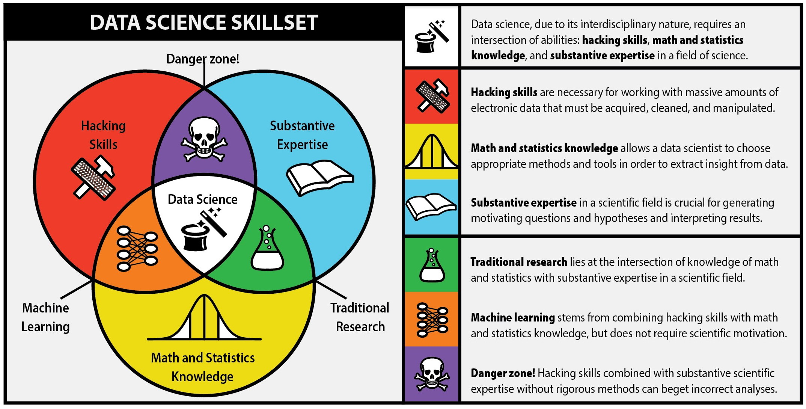
Data science skillsets(資料科學技能)
在資料科學領域中，hacking skills 並不是指非法入侵或惡意行為，而是指掌握程式設計和技術工具的能力。具體來說，資料科學中的 hacking skills 是指以下方面的技能：
程式設計技能（Programming Skills）：熟練使用程式設計語言，如Python、R、SQL等。這些語言用於資料清理、分析和建模。
資料處理（Data Manipulation）：能夠高效地處理和操作大型資料集，包括資料的清洗、整理、轉換等。
自動化能力：編寫自動化腳本，處理重複性任務，提高效率。
資料抓取和集成：能夠通過API、Web Scraping等技術從多種來源獲取資料，並將這些資料整合用於分析。
演算法和工具的應用：掌握常見的機器學習演算法（如回歸、分類、聚類等）和工具庫（如Scikit-learn、TensorFlow、PyTorch等），能根據需求編寫、調整或自訂演算法。
解決複雜問題的能力：面對未定義的複雜問題，能夠創造性地利用現有技術工具進行快速解決。這體現了"hack"作為一種靈活、快速找到解決方案的能力。
在資料科學中，hacking skills 強調的是使用技術和程式設計去探索、分析和解決問題，而不是局限於既有方法。

Slide 55
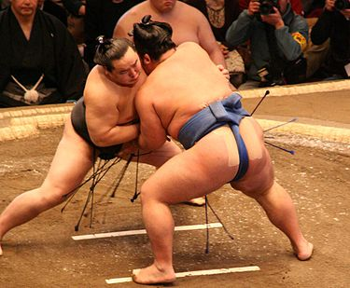

Freakonomics (蘋果橘子經濟學) : A Rogue Economist Explores the Hidden Side of Everything 《一位玩世不恭的經濟學家探討萬事萬物背後不為人知的一面》
3. 大數據應用
在日本相撲(すもう, sumo) 是全國性運動，具有宗教、軍事乃至歷史情感的意義。但一直以來，相關作假的指控傳言不斷。
在這方面，李維特(Steven Levitt) 搜集1989年1月到 2000年1月，281名選手參加的 64,000 回合賽事，讓資料說話，逮到選手作假線索 :
選手必須在每賽季 15比賽中取得過半勝場，才能保留級別和待遇。在甲方 7-7，乙方 8-6或更好下，對甲方有非勝不可的壓力，但對乙方而言可有可無，對雙方的意義大不同，根據資料顯示，在這種情況下，甲方獲勝比例高得驚人，比平常高出 25%，這實在不是光靠腎上腺素就能解釋的差異( It’s hard to attribute that large a discrepancy to adrenaline alone)。等到下次雙方對戰…
而且這並非個別選手的問題，選手的集體資料均呈現類似的異常現象。不論資料如何切割，都無從迥避這一事實，我們很難否認相樸比賽没有舞弊情事。
Levitt 等人直接使用所有比賽資料 (a far larger set of data)，如果採用隨機抽樣，就可能無法浮現出來，使用 Big Data 做研究就像釣魚探險(fishing expedition) …

Slide 56
大數據應用 : 在日本相撲(すもう, sumo) ，觀察離群值( Outliers)
如何處理離群值？
1. 保留離群值(Keep the Outliers)：如果離群值是數據的重要特徵（如金融中的極端交易或自然災害的觀測數據），則應保留。
在相撲比賽中，選手的賽季成績對於他們的未來影響重大，尤其是每個賽季的戰績會決定他們的排名升降。每場比賽賽季中，選手會進行15場比賽，因此一個選手的最終戰績在這15場中非常關鍵。
當選手的戰績達到7勝7敗時，這意味著下一場比賽會決定他是獲得勝越 (勝ち越し,かちこし, kachikoshi) （勝利多於失敗，至少8勝）還是負越(負け越し,まけこし,makekoshi )（失敗多於勝利，少於8勝）。勝越對選手極為重要，因為它通常會導致選手在下一個賽季中排名上升，並有機會獲得更多獎金和名譽。而負越則會讓選手排名下降，影響他們的收入和職業前景。
Steven Levitt 在他的相撲研究中發現，當選手的成績在比賽接近尾聲時是7勝7敗，他們在第15場比賽中的勝率顯著高於其他情況。這個異常現象引發了對比賽公平性的質疑，因為這種「異常高的勝率」可能不是純粹由選手實力決定的，而是受到外部因素影響。
具體來說，這一現象可能表明存在選手之間的默契配合，即一些選手可能會有意放水，讓7勝7敗的選手獲勝，以幫助對方達到勝越，進而確保他們在下一個賽季排名不會下降。這種放水行為可能出於人情、利益交換，或是為了維護相撲界內部的和諧。
2.移除離群值 :如果確認離群值是由於測量錯誤或數據輸入錯誤造成的
3. 轉換數據 : 將數據進行轉換，如取對數、平方根等，使得數據分佈更加對稱，從而降低離群值的影響。

Slide 57
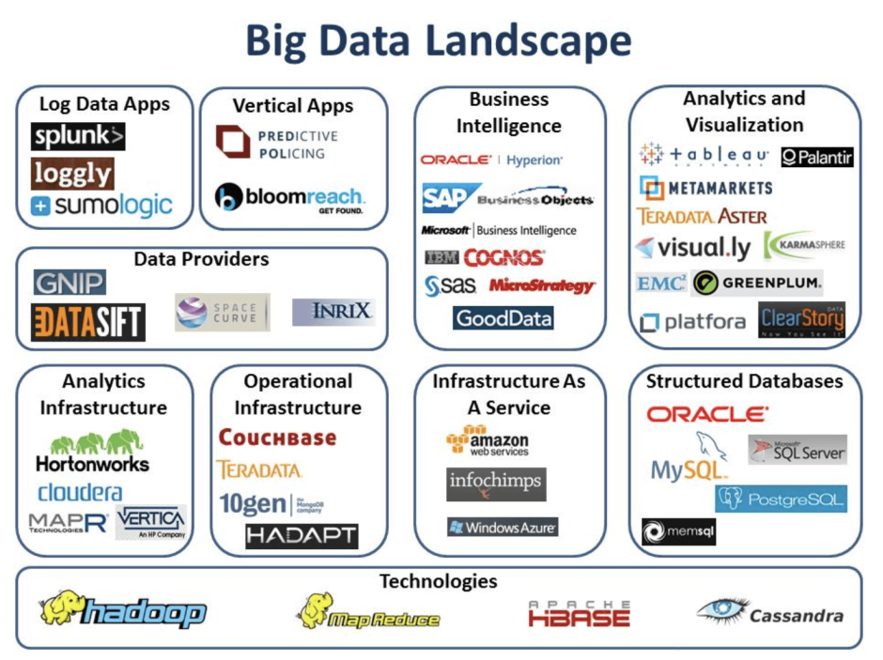
Big Data Landscape
安全性是任何大數據基礎設施的另一個重要方面。當敏感資訊受到威脅時，強大的安全措施（包括加密、存取控制和入侵偵測系統）可以防止未經授權的存取和潛在的破壞。
大數據應用有無安全上的疑慮？ 主要的疑慮為數據隱私與個人資料保護，這是大數據最核心的疑慮，可分三部分如下： 。
個人身份識別 (Personally Identifiable Information PII) 風險：雖然數據可能經過匿名化處理，但由於數據量大且來 源廣泛（例
如網路行為、地理位置、交易記錄等），通過推論攻擊（Inference Attacks）或將不同數據集組合起來，仍有可能重新識別出個人
身份。
1 . 核心概念：模型對「訓練數據」的記憶 (Memorization)
當一個機器學習模型（特別是深度學習模型）被訓練時，它會努力學習訓練集中的每一個數據點，以便做出準確的預測。
- 模型行為： 模型對於它在訓練期間看過的數據點，通常會表現出「過度自信」或「非常極端」的輸出。
訓練過的樣本： 模型會給出極高的信心分數（例如 99.9% 是「陽性」）。
未訓練過的新樣本： 模型會給出相對「中性」或較低的信心分數（例如 80% 是「陽性」）。
2. 情境設定：罕見疾病模型
訓練集 (D)： 包含一組患者的醫療數據，其中有一小部分人患有某種罕見疾病。
目標： 訓練一個 AI 模型 (F)，輸入患者數據，輸出患病風險分數。
關鍵假設： 由於疾病罕見，訓練集中的「罕見病患者」資料是極為寶貴且隱私敏感的。
Notes:
假設一家醫院訓練了一個 AI 模型來預測罕見疾病的發病風險。如果攻擊者成功推論出某位患者的數據曾用於訓練這個模型，
即使模型輸出的是風險分數，攻擊者也推論出 (Infer) 了這個人可能患有該罕見疾病，從而洩露了極為敏感的健康資訊。
• 攻擊步驟：
1. 攻擊者選擇一個目標患者 X。
2. 攻擊者將 X 的數據輸入到訓練好的 AI 模型 F 中，觀察模型的輸出行為（例如：模型給出的風險分數和信心程度）。
3. 如果模型 F 對 X 的輸出表現出極高的信心（或極端的分數），攻擊者就會推論：「患者 X 的數據極可能在訓練集中！」

Slide 58
Big Data Landscape
3. 攻擊者如何進行「成員推論攻擊」 (Membership Inference Attack) ？
攻擊者的目標是回答一個二元問題：「患者 X 的數據是否屬於訓練集 D？」
攻擊步驟：
1. 攻擊者選擇一個目標患者 X。
2. 攻擊者將 X 的數據輸入到訓練好的 AI 模型 F 中，觀察模型的輸出行為（例如：模型給出的風險分數和信心程度）。
3. 如果模型 F 對 X 的輸出表現出極高的信心（或極端的分數），攻擊者就會推論：「患者 X 的數據極可能在訓練集中！」就可以推論（Infer）出 X 擁有一個敏感屬性：是罕見疾病研究群體的一員。
4. 洩露的推論結果（Infer）這時，攻擊者並不需要知道患者 X 的診斷結果。只需知道 X 的數據在訓練集中，就能得出敏感推論：
a. 數據集中已知的背景 : 該模型是用來「預測罕見疾病發病風險」的。推論出的敏感資訊 : 攻擊者推論出 X 是罕見疾病群體的成員。
b.數據集中已知的背景 : X 的數據在訓練集中。推論出的敏感資訊 :攻擊者推論出 X很可能患有（或曾經患有）該罕見疾病。
Notes:
成員推論攻擊 (Membership Inference Attack)

Slide 59
Big Data Landscape
大數據應用有無安全上的疑慮？ 主要的疑慮為數據隱私與個人資料保護，這是大數據最核心的疑慮。(續)
B. 數據濫用與歧視：企業或政府可能利用分析結果進行不當的個人化定價、信用評估，甚至導致算法歧視，影響特定群體的權益。
C. 跨國數據傳輸：數據在全球範圍內流動，涉及不同國家和地區的隱私法規（如歐盟的 GDPR），增加了合規的複雜性和數據主權的風險。
Notes:
假設一家醫院訓練了一個 AI 模型來預測罕見疾病的發病風險。如果攻擊者成功推論出某位患者的數據曾用於訓練這個模型，
即使模型輸出的是風險分數，攻擊者也推論出 (Infer) 了這個人可能患有該罕見疾病，從而洩露了極為敏感的健康資訊。
• 攻擊步驟：
1. 攻擊者選擇一個目標患者 X。
2. 攻擊者將 X 的數據輸入到訓練好的 AI 模型 F 中，觀察模型的輸出行為（例如：模型給出的風險分數和信心程度）。
3. 如果模型 F 對 X 的輸出表現出極高的信心（或極端的分數），攻擊者就會推論：「患者 X 的數據極可能在訓練集中！」

Slide 60
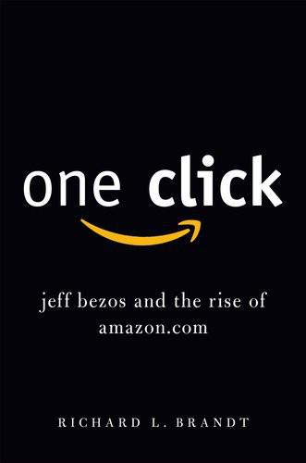
相關性
GREG LINDEN WAS 24 years old in 1997 when he took time off from his PhD research in AI at U. of Washington to work at a local Internet startup ...employed a dozen or so book critics and editors to write reviews and suggest new titles . They were responsible for what was called “the Amazon voice”
1997年 U. of Washington AI 博士生格雷格·林登 (Greg Linden )當時年僅 24歲 ，休學轉而在一家線上書商工作 ，很喜歡幫人找到有興趣閱讀的書 ，當時公司已僱用十多位書評和編輯，WSJ 稱之為「亞馬遜的聲音」 。
“the Amazon voice” — considered one of the company‘s crown jewels and a source of its competitive advantage. An article in the Wall Street Journal around that time feted them as the nation’s most influential book critics, since they drove so many sales. “
「亞馬遜的聲音」— 被視為公司皇冠上的寶石之一 ，及其競爭優勢的來源。 WSJ 當時的 一篇報導， 稱讚他們是美國最有影響力的圖書評論家，因為他們推動如此多的銷售。
In 1998, Amazon's patent on item-to-item collaborative filtering. 1998年，亞馬遜獲得了商品到商品協同過濾的專利。
Amazon’s 1-click buying patent
Amazon filed a patent infringement
lawsuit in October 1999 in response
to Barnes & Noble's offering a 1-Click
ordering option called "Express Lane".
亞馬遜提起專利侵權訴訟 1999年 10月提起訴訟回應Barnes & Noble 提供 1-Click 服務訂購選項稱為
“Express Lane” 。
Notes:
協同過濾是一種推薦系統技術，通常有兩種主要類型：用戶-用戶協同過濾和物品-物品協同過濾。
在物品-物品協同過濾中，系統會計算物品之間的相似性，然後基於用戶之前的行為和評級，向用戶推薦與他們喜歡的物品相似的其他物品。這個方法通常涉及計算物品之間的余弦相似性或其他相似性度量。

Slide 61

Correlation Matter ! 電腦產生的内容(computer-generated content，遠勝人工書評(human editor) …書評團隊最後終告解散。
相關性

Slide 62

Correlation Matter ! 電腦產生的内容(computer-generated content)，遠勝人工書評(human editor) …書評團隊最後終告解散。
Correlation
推薦系統也可基於物品屬性的吻合度，推薦屬性相似的物品。例如，《尼羅河謀殺案》是謀殺天后阿嘉莎．克莉絲蒂創作的偵探小說，它的屬性包括懸疑、推理、犯罪、小說、白羅、克莉絲蒂等，點選該物品的用戶，同時可能被推薦屬性相近的推理小說《東方快車謀殺案》、《一個都不留》、《名偵探福爾摩斯》、《怪盜亞森．羅蘋》或年底即將上映的同名電影等。

Slide 63

Correlation
Recommendation algorithms are best known for their use on e-commerce Web sites, where they use input about a customer’s interests to generate a list of recommended items. Many applications use only the items that customers purchase and explicitly rate to represent their interests, but they can also
use other attributes, including items viewed, demographic data, subject interests, and favorite artists.
推薦演算法最出名的是它們在e-commerce 網站上的使用客戶有興趣的輸入，來產生推薦項目清單。除客戶購買的商品外 ，也可以其他屬性，包括看過的項目、人口統計變數、興趣主題和最心儀藝術家。
At Amazon.com, we use recommendation algorithms to personalize the online store for each customer. The store radically changes based on customer interests, showing programming titles to a software engineer and baby toys to a new mother.
在 Amazon.com，我們使用推薦演算法為每位客戶提供個人化的線上商店。商店根據顧客興趣進行徹底改變，向軟體工程師展示程式設計標題，向新手媽媽展示嬰兒玩具。
Linden, G., Smith, B., & York, J. (2003). Amazon. com recommendations: Item-to-item collaborative filtering IEEE Internet computing, 7(1), 76-80. up to 5.15.2020 被引用 6433 次

Slide 64
電子商務的理論 (續)
人工智慧
人工智慧是一項模擬人類認知和智慧的研究。
是指透過深度學習 (Deep Learning)，能讓機器表現出具有思考力、能夠自動完成特定的工作事項，像是運用資料、推演模型、演算法等來產出資料，能夠理解人類輸入的指令，理解後做出判斷。
隨著數據越來越多，機器逐漸能夠根據輸入的資料進行學習，不需要人類輸入任何指令就能自行判斷後續行動。
AI 最常見的用例，是在使用大數據 的系統中利用深度學習，優化與商業意圖相一致的目標函數，以做出更好的決策、預測和分類。企業可以利用深度學習來預測未來的銷量和股價，或對物體及語音進行識別和分類。
2019年Amazon.com 建構出一套可追踪倉儲部門員工工作效率的AI系統，其能根據員工的摸魚時間(Time Off Task ，自動產生解雇結構指令。
AI 對電子商務的幾個主要影響方面： 個人化和推薦系統、預測分析和庫存管理、 客戶服務和自動化、 市場分析和價格優化、機器學習應用於供應鏈管理、 可視化和擴增實境（AR）/虛擬實境（VR）的應用 、反欺詐和安全 。
Notes:
隱私權：追蹤員工工作效率可能涉及到員工的個人資料和隱私權。在許多國家，特別是在歐洲，有嚴格的資料保護法規，例如通用資料保護條例（GDPR）。
這意味著雇主需要獲得員工的明確同意來收集和處理其個人資料。如果員工的時間和行為被追蹤，雇主可能需要提供合法的理由和透明度。

Slide 65

電子商務的理論 (續)
人工智慧 用 AI，如ChatGPT寫程式 ;也有軟體公司用ChatGPT 產生GO、Vue.js、SQL、javascript
其他應用：寫判決文、產製新聞
普立茲獎宣布得主，兩位得獎者公開說，報導過程使用AI，這是創設百多年來，首次有得獎者承認用AI產製新聞。
ChatGPT提供的程式可以參考但必須驗證其正確性...
Notes:
程式設計師仍然有很大的前途，即使像ChatGPT這樣的工具可以產生Python程式碼。以下是幾個原因：
工具輔助而非替代：ChatGPT等工具可以輔助程式設計師，幫助他們更快速地完成重複性工作或提供靈感，但它們無法完全取代人類的創意和問題解決能力。
複雜項目管理：開發複雜的軟體項目涉及需求分析、系統設計、測試、調試和維護等多個階段，這些都需要深厚的技術專業知識和團隊合作。
創新和定制化：程式設計師能夠理解用戶需求，並創造性地設計和實現解決方案。這種能力無法被簡單的工具取代。
工具限制：像ChatGPT這樣的工具仍有局限性，比如可能產生錯誤的程式碼，缺乏上下文理解等。因此，程式設計師的專業知識仍然至關重要，以確保程式碼的正確性和效能。
持續發展的技術：程式設計和技術領域不斷演變，新的語言、框架和工具層出不窮。程式設計師需要不斷學習和適應，這是人工智慧目前難以實現的。

Slide 66

（三）第三階段（2010 年代以後）:ChatGPT 挑戰崛起 訓練AI模型所需成本估算, 2017- 2023
AI時代三大信號。
第一：人才與資金聚集
Figure 1.3.21 visualizes the estimated training cost associated with select AI models, based on cloud compute rental prices. AI Index estimates validate suspicions that in recent years model training costs have significantly increased. For example, in 2017, the original Transformer model, which introduced the architecture that underpins virtually every modern LLM, cost around $900 to train.11 RoBERTa Large, released in 2019, which achieved state-of-the-art results on many canonical comprehension benchmarks like SQuAD and GLUE, cost around $160,000 to train. Fast-forward to 2023, and training costs for OpenAI’s GPT-4 and Google’s Gemini Ultra are estimated to be around $78 million and $191 million, respectively.
圖 1.3.21 根據雲端運算租賃價格直觀地顯示了與選定 AI 模型相關的估計培訓成本，這證實了人們對近年來模型培訓成本顯著增加的懷疑。例如，2017 年，最初的 Transformer 模型，引入了幾乎所有現代建築的基礎LLM，培訓費用約為 900 美元。2019年發布，達到了最先進的水平許多規範理解基準的結果像 SQuAD 和 GLUE 一樣，培訓成本約為 16 萬美元。快轉到 2023 年，OpenAI 的培訓成本GPT-4和Google的Gemini Ultra估計是分別約為 7,800 萬美元和 1.91 億美元。

Slide 67

（三）第三階段（2010 年代以後）:ChatGPT 挑戰崛起 訓練AI模型所需成本估算, 2017- 2023
據了解，雖然訓練/推理成本相比於GPT家族以及LIama開源大模型驟降，但是DeepSeek大模型的多個性能指標卻位於行業頂尖水平。性能評估結果顯示，通過純強化學習方法訓練得到的 DeepSeek-R1-Zero以及在此基礎上改進的 DeepSeek-R1，在 2024 年AIME(美國數學邀請賽)測試中分別取得了 71.0% 和 79.8% 的成績,與 OpenAI o1 的79.2%水平可謂並駕齊驅。DeepSeek-R1在算法類代碼場景(Codeforces)以及GPQA、MMLU中的最終得分略低於OpenAI o1，但是在評估AI大模型在解決實際軟體工程問題能力的SWE-Bench Verified方面，意外強於o1。

Slide 68

（三）第三階段（2010 年代以後）:ChatGPT 挑戰崛起 訓練AI模型所需成本估算, 2017- 2023
以下是這個爭議的詳細說明：
1. 爭議的核心：模型蒸餾 (Model Distillation)
在 AI 領域中，有一種技術叫做「模型蒸餾」。這就像是讓一個「學生模型」（如 DeepSeek）去學習一個「老師模型」（如 ChatGPT-4）的「答案」或「思路」。
具體做法是，開發者拿海量的問題去問 ChatGPT，然後把 ChatGPT 產生的優質答案收集起來，當作「教科書」餵給自己的 DeepSeek 模型去學習。透過這種方式，學生模型可以很快地學會老師模型的「知識」和「風格」，從而大幅縮短訓練時間並提高模型效能。

Slide 69

（三）第三階段（2010 年代以後）:ChatGPT 挑戰崛起 訓練AI模型所需成本估算, 2017- 2023
多年來，人工智慧在少數基準測試上超越了人類基線，例如2015年的圖像分類、2017年的基礎閱讀理解、2020年的視覺推理和2021年的自然語言推理。截至2023年，人工智慧仍有一些任務類別無法超越人類的能力 。這些往往是更複雜的認知任務，例如視覺常識推理和高階數學問題解決（競賽級數學問題）。
AI時代三大信號。
第二：AI 模型性能超越 類基準
第三：AI技術的自我完善與迭代
AI 模型技術表現基準 vs. 人類表現
AI 在標準化、封閉式任務上早已超越人類，但在需要「理解世界」與「靈活推理」的開放式任務上，人類仍然佔據明顯優勢。
圖形分類
英語語言理解
中階閱讀理解
AI 模型技術表現程度 (%)
多任務語言理解
競賽級數學
資料來源：2024 AI Index Report
Notes:
截至 2023 年，人工智慧在一系列任務中的表現水準已經超越了人類的能力。
圖2.1.16 展示了人工智慧系統相對於人類基線的進展，涉及九個人工智慧基準，對應九個任務（例如，圖像分類或基礎水平閱讀理解）。項任務。

Slide 70
（三）第三階段（2010 年代以後）:ChatGPT 挑戰崛起 訓練AI模型所需成本估算, 2017- 2023
AI 在標準化、封閉式任務上早已超越人類，但在需要「理解世界」與「靈活推理」的開放式任務上，人類仍然佔據明顯優勢。
情境一：產品推薦中的「情感語境」
顧客輸入：「想買一份禮物給剛失戀的朋友。」
AI 系統 可能根據關鍵字「禮物」→ 推薦「熱門禮物排行榜」。
人類銷售員 會思考「失戀」這個情緒脈絡 → 推薦「療癒系禮物」、「香氛蠟燭」、「放鬆音樂」。
差別在於：AI 缺乏「情緒建模」能力，只能匹配語義，不會推敲背後的心理需求。
情境二：顧客抱怨體驗
顧客留言：「東西寄來太慢了，我生日都過完了。」
AI 回覆（僅基於規則或統計）： 「您好，您的包裹於 10 月 20 日送達，感謝您的耐心等待。」 理性、正確，但忽略了情感層面（失落、生氣、失望）。
人類客服回覆（具情感理解）： 「真的很抱歉讓您錯過生日禮物，我理解那種失落感。我們可以補寄一份小禮物給您，表達歉意 」 理解顧客情緒、建立情感連結，增加品牌信任與回購率。
Notes:
截至 2023 年，人工智慧在一系列任務中的表現水準已經超越了人類的能力。
圖2.1.16 展示了人工智慧系統相對於人類基線的進展，涉及九個人工智慧基準，對應九個任務（例如，圖像分類或基礎水平閱讀理解）。項任務。

Slide 71


解析 AI/ML/DL 的關係
Three layer of Artificial Intelligence
我們可以從上面這張圖清楚理解，AI、ML、DL 這三個名詞的關係就像洋蔥一樣層層遞進，機器學習（ML），是人工智慧（AI）底下的技術分支，而深度學習（DL）是近年才從機器學習衍伸出的領域，可以比喻為俄羅斯娃娃(Russian doll )，一個子領域之中又有更深入的子領域。

Slide 72
（一）人工智慧的發展 第一代 AI（符號主義 AI）大約1940 年代至1980 年代中期
「人工智慧」一詞最早於1956 年才被提出。至今人工智慧已發展了近70 年的歷史，這段期間曾歷經多次的興衰。
第一代 AI 主要集中於符號主義，也稱為「強人工智慧」。它的開始可以追溯到20世紀50至60年代。此時期的 AI 專注於用符號和邏輯規則來表示知識和解決問題。代表性的例子是基於規則的專家系統，這些系統使用事先定義的規則進行推論和推斷。
若從發展的歷史演進中，以使用方法來區分，大致可在1980 年「類神經網路」演算法再度被提出來，以及近期演算法的突飛猛進分成三大階段：
AI 這個詞彙首次出現是在 1956 年，那時離現代電腦的發明也不過幾年的時間，當時的人工智慧做的不過是跑一些寫好的邏輯程式、處理數學定理證明，應用其實並不廣；此外，由於當時電腦體積龐大、性能又有諸多限制，人工智慧發展很快就面臨到瓶頸了。
人們在開發人工智慧的前期，都是試圖找出人類在進行認知與決策時，所使用的方法與思維；然後發展一套技術，去模仿人類在進行決策時，所使用的思維過程。
這好比人類早期想學飛行，就仿造鳥的飛行方式，然後去製造飛行器，並沒有考慮流體力學。所以此階段的人工智慧的發展，並沒有辦法替人類解決太困難與複雜的事務。

Slide 73
（二）第二階段（大約1980 年代中期至2010 年代）
沉寂一陣子後，在約二、三十年前，因為電腦儲存空間、運算性能的突破，AI 重新回歸主流技術發展重點，開始出現「機器學習」(註1) 這塊領域，並得到了很好的成果，如發展出「支持向量機（SVM）」模型，能有效分類處理各種數據；
人們歷經開發人工智慧前期的失敗經驗，後來發現要讓人工智慧，擁有人腦一般具有思考的能力，並不一定要將人類的思維過程，類比出一套規則來教給電腦；
而是讓電腦利用統計的方式，在大量的數據去尋找人們進行決策的規律，才能精準的模擬出人類的思維過程。因此現階段的人工智慧技術，已漸能夠協助人類處理較艱難與複雜的事務。
註1 :
機器學習是一種集合的代名詞，反映了古今人類的夢想，希望能夠製造獨立思考、自主學習的機器，最早可追溯到二戰期間的電腦始祖，當時機學習發展與密碼解碼、研發原子彈信息相關，1950年代之後，機器學習又有人工智慧的新名稱。

Slide 74
（三）AI 第三代 （2010 年代以後）
近年來，隨著雲端資料儲存能力、硬體效能以及演算法的持續進步，讓 AI 能夠在巨量資料的協助下，使得「機器學習」（Machine Learning；ML）以及「深度學習」（Deep Learning；DL）的技術更為精進，大數據的應用、演算法優化、計算能力提升（如GPU）等因素推動了深度學習模型的發展。類神經網路（CNN、RNN、LSTM等）(注1)和強化學習等技術取得了突破性進展，應用範疇擴展到 計算機視覺、自然語言處理（NLP） 、機器人技術、圖像識別、語音識別技術自動駕駛等多個領域。
強化學習和自我學習（近年來）： 強化學習以及自我學習成為熱門研究方向，透過智慧代理人與環境的互動，依賴獎勵來進行學習和改進策略。這種方法被廣泛應用於遊戲、機器人控制、金融等領域。 Reinforcement learning and self-learning have gained prominence in recent years. Reinforcement learning involves an intelligent agent interacting with an environment and learning and improving strategies based on rewards. This approach is widely applied in gaming, robot control, finance, and other domains.
ChatGPT是一個重要的 AI發展領域，特別是自然語言處理（NLP）和對話系統方面的重要創新(注2)。ChatGPT是基於 GPT-3.5架構訓練的模型，能夠進行自然對話，回答問題，提供信息，進行文本生成等。
ChatGPT的發展代表了在AI對話領域的重要突破，它可以應用於各種任務，包括虛擬助手、客服應用、自動回覆系統，以及各種需要自然語言處理能力的應用。
注1: CNN：卷積神經網路(Convolutional Neural Network ）、RNN：循環神經網路(Recurrent Neural Network) 、長短期記憶（ Long Short-Term Memory，LSTM）是一種時間循環神經網路（RNN）。
注2 : ChatGPT能夠生成高度自然、連貫且多樣化的文本。這種能力使其成為一個出色的對話系統，可以產生具有人類語言特徵
的回應，讓對話更加流暢和真實。GPT架構以Transformer為基礎，能夠捕捉長期的上下文信息和相依性。ChatGPT可以基
於先前的對話上下文生成回應，使得對話更有意義和連貫。
Notes:
GPT-3和ChatGPT，作為GPT系列的最新版本，擁有多達1750億個參數，這使得它成為迄今為止最龐大、最強大的語言模型之一。ChatGPT是針對對話生成任務進行優化的，可以產生更具對話性和人性化的回應，以滿足對話應用的需求。

Slide 75
AI 第三代 深度學習（Deep Learning）: CNN圖像辨識
2009、2010年，LeCun將 CNN模型部署到硬體設備 FPGA晶片中，在訓練資料中標註出道路、人行道、建築物、樹木、汽車、行人等所有物體，以每秒 20幀的速度進行影像辨識，並在紐約大學中測試，初步實現了自駕車的技術架構。「當時運用的技術，與現今許多自動駕駛系統使用的技術，本質上很相似，都透過量測與障礙物的距離來閃避。」
2012年，LeCun的同門師弟 Alex Krizhevsky、Ilya Sutskever在Hinton帶領下，使用Nvidia的 GPU，來訓練同為CNN架構的AlexNet影像辨識模型，一舉拿下ImageNet的冠軍，正確率更超過第二名將近10%。因為硬體的進步與技術的成熟，深度學習再次復甦，應用也更趨多元，「比如語音辨識系統，從原先完全不使用神經網絡，在短短幾年內就幾乎都已經採用。」
在這之後，研究者也開始增加CNN框架的層數，來增加辨識準確率。若以ImageNet資料集，來測試運用不同框架所訓練的模型的誤判率，可以發現8層架構 AlexNet所訓練的模型，影像辨識的誤判率有16.4%，但用 19層架構的VGGNet來訓練，誤判率只剩 7.3%，22層的GoogleNet則是 6.7%，而層數急遽上升到 152層的 ResNet，誤判率更是降至 3.6%，說明了層數越多，可能達到更高的正確率 (注1) 。
注1 : 增加CNN的層數通常可以提高模型的表示能力和學習複雜特徵的能力，進而可能達到更高的準確率。這種現象被稱為深
度網路（Deep Network）的優勢。以下是幾個原因 :
1.多層特徵提取： 每一層CNN都可以提取不同層次的特徵，從簡單的邊緣、紋理到複雜的高階特徵，隨著層數增加，模
型能夠逐步學習和提取更抽象、更複雜的特徵。
2.階層式特徵表示： CNN的多層架構使得模型能夠以階層式方式組織特徵，低層表示更基礎的特徵，高層則組合低層特
徵形成更高階的抽象特徵，這有助於更好地表示輸入資料。
3.防止過擬合： 訓練深度網路時，加入更多的層數可以使模型更具泛化能力，降低過擬合的風險，特別是當結合適當的
正則化技術時。
Notes:
接下來的故事，大家都很清楚了，現在不只百層，結合了雲端運算和各種AI專用晶片，上千層的運算都做得到。舉凡醫療影像分析、自駕車、臉部辨識、語言翻譯、語音助理、遊戲、資安、科學研究等領域的各式AI應用大量出現。
增加CNN的層數通常可以提高模型的表示能力和學習複雜特徵的能力，進而可能達到更高的準確率。這種現象被稱為深度網路（Deep Network）的優勢。

Slide 76
（三） AI 第三代（2010 年代以後） :ChatGPT 崛起 - 基於Transformer架構
怎麼理解Transformer 模型的突破呢？可用閱讀一本長篇小說來做比喻，這三種模型就像是三種不同的閱讀方式。
CNN會把小說分成多個段落，然後逐一檢查每段文字，分別找出重要的特徵，最後總結這些特徵來判斷一個整體的問題，例如回答這本書是推理小說，或是科幻小說。由於CNN擅長找出數據中的局部特徵，並做出結論，所以經常應用在分析圖片上，像是辨別圖片中的動物和物品。
RNN則是會一字一句的，從頭依序理解每一個句子，並根據前面讀過的內容來理解後面的劇情發展，這種方法適合處理有順序的資料，例如股價預測等。但是面對文章內容太長時，RNN會容易忘記前面的內容(梯度消失問題)，並且RNN也無法跳著閱讀。
至於Transformer則是完全不受限於閱讀順序，它可以自由的來回閱讀整本小說，參照前後的內容來理解每個段落的劇情，歸納整理並標註出故事中重要事件或主題，這時的Transformer在處理複雜且需要長期依賴的任務時更加高效。
因此Transformer模型不僅是一種技術創新，它更促進了自然語言處理，提升資料處理事務度及訓練品質，對AI的發展產生深遠影響。
雖然類神經網路的基本原理照在80年代就已經奠基，但是近年來，摩爾定律推動的晶片算力是當時的數萬倍，再加上使用更適合AI運算的圖形處理器、散熱系統、計算機架構也都更加進步，AI發展終於透過 Transformer模型，從量變轉為質變，迎來了大爆發。
Notes:
總結來說，CNN主要用於處理網格型數據，特別是圖像和視頻；
RNN主要用於處理序列型數據，特別是自然語言、時間序列等；
而Transformer模型也用於處理序列型數據，並在自然語言處理等領域取得了重要突破。
每種模型都有其獨特的適用範疇和優缺點，根據任務的特性選擇適當的模型非常重要。

Slide 77

電子商務的理論 (續)
搶救大自然 ( Saving Nature With Technology’s Help ) 。
(0226.21) Drones using AI to track rare Maui dolphins
The New Zealand's government said on Friday that it was backing a new project that uses drone technology to understand and protect the country's extremely rare and endangered Maui dolphins.
Maui dolphins live in a small stretch of ocean off the west coast of New Zealand's North Island and current estimates suggest that only 63 dolphins older than one year remain, raising concerns that they may soon become extinct.
科學家與保育與人士遭遇的一大挑戰，就是如何追蹤面臨絕種的物種以給予他們協助。而就在 這一點上，Al 的人工智慧已為這些物種的資料蒐集及分析方式帶來一大變革。其中一個例子就是海洋裡最稀有，也最受威脅的海豚之一的毛伊海豚(Maui dolphin) 。
研究人員熟知毛伊海豚的夏季行為，因此知道目前只有54隻這種難以捉摸的哺乳類動物生存在紐西蘭外海。不過，由於天候狀況限制，研究人員對於牠們的冬季行為幾乎一無所知。經過4年研發、測試以及募款之後，這些科學研究人員獲准使用一部配備 AI的無人機，能夠不受季節限制，隨時追踪這些海豚。結果就是，擴大延伸一整個海洋保育區來保護他們的棲息地。
The population of the exquisite and highly endangered Māui dolphin, found off New Zealand’s North Island, has dwindled to an estimated 63 adults. 在紐西蘭北島附近發現的精緻且高度瀕危的毛伊海豚數量已減少至約 63 隻成年海豚。

Slide 78


搶救大自然 ( Saving Nature With Technology’s Help )
在澳洲部分地區，無尾熊(koala)因為森林大火，棲息地遭破壞以及道路事故在2022年被宣告列為瀕危物種。當時拯救無尾熊
具挑戰性，原因是他們的行踪及數量都不太為人所知。於是，崑士蘭科大(Queensland university of Technology)生態教授 Grant
amilton，利用配備紅外線影像儀的無人機鎖定無尾熊的行蹤(using drones with infrared imaging to locate them) 。再由AI演算法分析
影像，確定偵測到的物體是否真是無尾熊。然後，取得的資訊進一步用於監控，保護這個物種，透過復育棲息地以及提供健康防
護。
(1019.16) The robot eyes have it—cutting-edge tool for koala conservation
Local councils are testing a new tool for protecting their vulnerable koala populations – drones equipped with artificial intelligence (AI) and backed by powerful statistical analysis.
Koala experts with Logan, Gold Coast and Tweed councils are working with a multi-disciplinary team of QUT researchers and unmanned aerial vehicle (UAV) specialists to develop and trial technologies they hope will prove cheaper and more accurate than current tracking methods.
The researchers have been conducting test flights over koala habitats in each region, coinciding ground-based koala counts.
QUT aerospace engineer Associate Professor Felipe Gonzalez said the team had developed a unique combination of UAV with thermal imaging, statistical modelling and AI.
"Using small drones to take images is becoming more common but we know of no others combining this with cutting-edge analytical technologies that draw meaning from those images," Professor Gonzalez said.

Slide 79

搶救大自然 ( Saving Nature With Technology’s Help )
(1019.16) The robot eyes have it—cutting-edge tool for koala conservation
“We‘ve found thermal imaging can detect even well-camouflaged koalas effectively and our counting and tracking algorithms can allow us to differentiate the shape of a koala from a possum, bird or other animal.
「我們發現熱成像甚至可以有效地檢測出偽裝良好的無尾熊，我們的計數和追蹤演算法可以讓我們區分無尾熊和負鼠、鳥類或其他動物的形狀。
“This project is concentrating on koala populations but the technology can easily be adapted for other species, be they native or pest species, like wild dogs or feral cats.
「這個項目主要針對無尾熊種群，但該技術可以很容易地適用於其他物種，無論是本地物種還是害蟲物種，例如野狗或野貓。」
Statistician Dr Sandra Johnson and ecological statistician Dr Grant Hamilton.
The project has already proved the technology can save councils valuable time. In one test, it took humans more than two hours to conduct the same survey a UAV took just 30 minutes to complete.
QUT ecology and statistics experts Dr Grant Hamilton and Dr Sandra Johnson said the technology would not only count koalas but monitor their movements and population fluctuations over time.

Slide 80
電子商務的理論 (續)
雲端運算 (Cloud Computing)發展的主要里程碑和起源：
a. 網路技術的進步（1960年代 - 1990年代）：
分時計算 (Time-sharing) - 1960年代 -> ARPANET 的誕生 - 1969年(引入了封包交換（packet switching），這是現代互聯網傳輸資料的核心技術。->TCP/IP 協議的開發 - 1970年代
b. 網路服務商（1990年代）：網路服務商（Internet Service Providers，ISPs）開始提供基於網路的服務，使企業和個人能夠通過網路訪問應用程式和資源。這樣的環境為雲端運算的出現奠定了基礎。
c. 網路服務模型（2000年代初期）：隨著網路技術的進一步成熟，網路服務模型逐漸發展，包括基礎設施即服務（Infrastructure as a Service，IaaS）、平台即服務（Platform as a Service，PaaS）和軟體即服務（Software as a Service，SaaS）。Amazon Web Services（AWS）於2002年成立，被視為雲端運算的先驅。
2022年之後如 ChatGpt.
雲端運算是建構在網路串連下，分享軟體與硬體的資源，網路使用者不需要具備任何的專業知識，只要透過網路的連接，就可以使用軟體、科技與硬體等。
e.g. Bard AI is a cloud-based conversational AI platform that allows organizations to build and deploy chatbots that can communicate with consumers through various channels such as websites, messaging applications, and voice assistants.
Bard AI 是一個基於雲端的對話式人工智能平台，允許組織構建和部署聊天機器人，這些機器人可以通過網站、消息傳遞應用程序和語音助手等各種渠道與消費者進行溝通。
Notes:
SaaS Software as a Service - Gmail、ChatGPT、Zoom 最低（直接使用）

Slide 81

Cloud Computing (雲端運算) Model
(Ubiquitous network access)
(Location –independent resource pooling)
Source : Mell, P., & Grance, T. (2011). The NIST definition of cloud computing.
SaaS( Software as a Service) - Gmail、ChatGPT、Zoom 最低（直接使用）

Slide 82


電子商務的理論 (續)
物聯網 (Internet of Things, IoT)
連接網路、發訊與接收媒介，讓所有的東西都能互聯互通的模式。
物聯網（IoT）為一種計算裝置、機械、數位機器相互關聯的系統，能將真實世界數位化。簡單來說，就是讓物品上網，藉由網路可以進行讀取或傳遞資訊。
物聯網（IoT）在電子商務中有許多潛在應用，它可以改善供應鏈管理、零售體驗和客戶互動等多個方面。以下是一些物聯網在電子商務中的常見應用：
經濟學人（The Economist）雜誌預測 2018年將會是駭客年。因為物聯網家電與機器的普及，駭客可以入侵缺乏良好資安保護的物聯網裝置，再對企業組織發動攻擊。

Slide 83
電子商務的理論 (續) - 物聯網 (Internet of Things, IoT)
物聯網（Internet of Things, IoT）的發展是一個漸進的過程，從早期的實驗性應用到現在的普及和廣泛應用，
經歷了多個階段和創新。 以下是物聯網發展的主要沿革：
1980年代 | 早期物聯網實例早於1980年代開始出現，例如能夠連接到互聯網的可樂販賣機，以及能夠遠程監控販賣機內的庫存。
1990年代初 | 早期的物聯網概念首次被提出。 MIT）的一些學者開始研究「Things That Think」，這可以視為物聯網的前身，思考物件如何透過網路連接並互相溝通。
2000年代初 | 物聯網的研究和實踐得到了更多的關注。隨著無線通信技術的進步，人們開始探討物件之間的無線通信，以及如何將感測器、設備和系統連接到網路。
2008年 | 中國政府在《中國制造2025》戰略中首次提出了物聯網的概念，並將其列為新興產業發展方向。
2010年代 | 智慧城市與智慧家居：物聯網技術在智慧城市和智慧家居方面得到廣泛應用，包括智慧交通系統、智慧能源管理、智慧健康監測等。 產業應用擴展：各行各業開始導入物聯網技術，如農業、工業、健康醫療、零售等領域。

Slide 84

電子商務的理論 (續)-物聯網 (Internet of Things, IoT) (續)
物聯網的未來趨勢
物聯網隨著技術進步與應用範圍擴大，在未來對生活與各個領域不容小覷，以下為四個未來的發展趨勢 :
1.連接設備數量增加：隨著5G的普及與物聯網的進步，更多的物品與設備藉由物聯網連接在一起，形成更龐大的物聯網
生態系統。
2.邊緣運算重要性增加：隨著連接的設備數量變多，對於數據與傳輸的要求也會提高，因此邊緣運算變得非常重要，可
在接近數據源的地方進行數據處理與分析，降低對雲端的依賴，提高實時性與效率。
3.AI與物聯網：AI的技術也進步飛速，可以用於從大量數據中學習，實現更智慧化的決策與預測能力，為物聯網的應用帶
來創新。
4.安全與隱私的挑戰：除了優勢之外，當然也會有安全與隱私的憂患，在數據的保護與用戶的隱私將是物聯網技術需要
持續關注與解決的挑戰。

Slide 85
電子商務的理論 (續)
物聯網 (Internet of Things, IoT)
物聯網運作方式
完整的物聯網系統結合了三個元素，包含感測器、網際網路與數據處理，透過感測器收集數據，並以 WiFi、
藍芽或是乙太網路連接至網路，藉此將數據傳輸至雲端，進入雲端後會利用軟體進行處理，最終將資訊傳遞
給用戶，甚至能結合人工智慧（AI）或機器學習，深入分析收集的數據。現今也有許多設備是能互相串聯數
據，並能根據彼此的數據判斷出更佳的行動。
物聯網的優缺點
不論是什麼技術都會存在好處與壞處，重要的還是在於使用技術的出發點以及如何使用，物聯網主要能幫助工作自動化，提高工作效率、降低設備與設置成本、協助收集數據節省時間與金錢。而物聯網的設備其實管理較不容易，且可能會因為不同製造商而無法資訊互通，隨著數據收集的越多，資訊安全的考量也會成為最需要加強的部分。

Slide 86


電子商務的理論 (續) :物聯網 (Internet of Things, IoT) + AI
(0628.21) 9.2萬洗腎病患，如何用AI即時預判心臟衰竭救命？
AI在醫療臨床上的應用，從醫療影像腫瘤偵測、生理資料判讀到用藥安全偵測等，持續蓬勃發展。近日更看到被稱為「洗
腎王國」的台灣，也發展出用 AI「即時」預判洗腎併發症風險的創新案例，讓醫護得以搶先介入處置，杜絕憾事發生。
北榮團隊與SAS顧問團隊雙方決定投入開發一套「即時血液透析人工智慧（AI）預判系統」，針對「血液透析儀」（俗稱
「洗腎機」）內龐大的連續性生理數值，進行即時接收與運算；利用大量且毫秒建立風險評分的資料，評判出不同病患看似
相同症狀、但可能不同關鍵的發病因子；進一步建置「預測模型」，來計算出每位腎友「個人化」的心衰竭風險，和腎友每
次療程中都難以定義的理想脫水體重—「乾體重」數值。
這套系統經過一年半的不斷訓練，「預判」心臟衰竭準確度達90%，也成功協助降低 80%的適當洗腎體重預估誤差率。以
往，在患者平均每個月洗腎13次、每次約4小時的透析過程中，得靠護理人員每30分鐘走一遍，手抄患者約僅10項的生理參數，
洗腎機資料也難以即時接收，更遑論運算，因而無法即時掌握全貌。甚至在出現不適症狀時，像是血壓下降、抽筋、出血等，
也只能靠醫生經驗和儀器判斷，再採取治療，往往「慢了好幾步」，影響處置時機。
導入AI 的目的，是要使救命不只及時，還能「即時」—有AI 預判系統，病人接受洗腎的四小時中，可以毫秒級地記錄200
組不斷變化的生理數值，即時更新；再合併醫院內大數據中心累積的病歷、檢驗結果、用藥資訊等多元資料，讓過去每人每
年僅約1,500筆的資料，提升可達近300萬筆的巨量資料進行分析，更細緻、精準地剖析「個人化」病因。
Notes:
洗腎時難以計算的理想脫水體重數值，以及併發心血管疾病的高死亡率，都讓洗腎變得更加危險。
「即時血液透析AI預判系統」能即時監測腎友狀況。

Slide 87



電子商務的理論 (續)
浮標會測量水溫、PH值、 導電度等資料。
物聯網 (Internet of Things, IoT) (續)
(0727.23) Water Temperatures Hit ‘Hot Tub’ Levels in the Florida Keys 佛羅里達群島的水溫達到「熱水浴缸」水平
A buoy in Manatee Bay recorded 101.1 degrees Fahrenheit on Monday evening, as coral reefs suffer.
週一晚上， Manatee灣的一個浮標記錄到 101.1 華氏度(攝氏38.33度) ，珊瑚礁受到影響。
Beachgoers in South Florida can forget taking a dip to cool down: Water temperatures in the Florida Keys hit 101.1 degrees Fahrenheit on Monday evening.
南佛州的海灘遊客可能會忘記泡個澡降溫：週一晚上佛羅里達群島的水溫達到 101.1 華氏度 (38.39 ℃ )。
Meteorologists are debating whether the reading captured at a buoy at Manatee Bay, located northwest of Key Largo, constitutes a new world record. But either way, scientists are concerned.
氣象學家正在爭論在位於基拉戈島西北部的海牛灣浮標處捕獲的讀數是否構成新的世界紀錄。 但無論如何，科學家們都很擔心。
A diver swims around a coral reef in Key West, Florida, on July 14, 2023. Coral reefs in the Florida Keys are at risk of bleaching and death because of very hot water temperatures this summer. 2023 年 7 月 14 日，一名潛水員在佛州基韋斯特的珊瑚礁周圍游泳。由於今年夏天水溫極高，佛羅里達群島的珊瑚礁面臨白化和死亡的風險。

Slide 88

電子商務的理論 (續)
Personal share
Home Purchase Economy
Micro Movie
We Media
Internet Celebrity Economy
Online streaming 或 LIVE
根據蝦皮(Shopee) 內部的統計，透過直播功能，每小時的平均訂單訂單量達到平日的 4倍。

Slide 89

電子商務的理論 (續)
梅特卡夫定律 (Metacalfe’s Law)
羅伯特·梅特卡夫(Robert Metcalf)提出了網路價值與連接數（約為用戶數平方）成正比的概念；而喬治·季爾德(George Gilder)則在 1993 年命名並推廣了這個定律。
Notes:
該定律通常以傳真機為例來說明：單獨的傳真機是無用的，但每個傳真機的價值隨著網路中傳真機的總數增加而增加，因為每個使用者可以與更多的人傳送和接收檔案。同樣，在社群網路中，服務的使用者數量越多，服務對社群的價值就越高。

Slide 90

電子商務的理論 (續)
2. 個人佔有率 (Personal Share)
在 EC 時代，企業所追求的不再只是產品，而是以顧客為中心，強調如何在對等競爭狀態下，滿足顧客的需求，讓顧客買到他想要的。
EC 時代企業所追求的不再只是產品，而是以顧客為中心，思考如何提升「個人佔有率」(Personal Share)才是企業所要關切的(Peppers & Rogers，1997 年)。
「客戶終身價值」（lifetime value; LTV），它是指一個客戶終其一生可以替該企業創造多少淨收益的數值。
(注１)
注１：產品佔有率即市場佔有率， 簡稱市佔率，也可稱作市場份額，是行銷學中的一個重要概念。其定義為某一時間，某一個公司的產品（或某一種產品），在同類產品市場銷售中占的比例或百分比。

Slide 91
電子商務的理論 (續)
2. 個人佔有率 (Personal Share) 實例:
南山人壽成立55 年來，舊系統以個別保單為基礎進行運作，累積有上億筆保單資料量，為一複雜資訊系統架構，轉為以保戶角度出發，以保戶人生各階段整體保障面向來規劃新系統，因此新舊系統之設計邏輯截然不同。
目標(Target)百貨深諳「新的父母是零售商的聖杯」(new parents are a retailer‘s holy grail) 。
資料分析和預測消費需求個性化推薦：Target利用其強大的資料分析能力，通過分析消費者的購買習慣，特別是準父母的購物模式，預測他們在不同時間點的需求。例如，
1.當客戶開始購買孕婦用品、嬰兒護理產品等，Target會根據這些行為預測客戶即將成為父母，並通過定向行銷，提供更符合其需求的商品和促銷資訊。
2. 孕婦關懷計畫：Target根據客戶的購物資料，尤其是通過嬰兒註冊（baby registry），精准定位新父母的需求， 從而在客戶成為父母之前及早介入，通過產品優惠、個性化推薦等方式建立起長期的消費關係。
Notes:
聖杯（傳說耶穌在最後的晚餐上使用過）, 極難找到（或得到）之物。【喻】終極目標；最終夢想.
五項核心衡量指標第一項指標是「留客率」（retention rate）。該指標衡量既有客戶在一定 時間內會繼續使用企業服務或產品的比率。用過 iPhone 的消費者幾乎都死忠地隨著 iPhone 升級，很少人 會改換成安卓系統的手機
第二項指標是「成長率」（growth rate）。
第三項指標是「獲取客戶成本」（customer acquisition cost ) ;第四項指標是「客戶轉化率」（conversion rate），是指潛在客戶接觸到該 企業的相關資訊後，會被企業轉化成客戶的比率。例如，我們常接到金融機構的 來電詢問我們是否需要貸款

Slide 92

目標(Target)百貨預知顧客懷孕
個人佔有率 (Personal Share)
一天下午，一位父親拿著一叠折價券怒氣沖沖地走入住於明尼蘇達州 Minneapolis 的 Target百貨賣場，指名找賣塲的經理，怒氣沖沖地：「她還在高中，你送她的嬰兒衣服和嬰兒床的優惠券？你想鼓勵她懷孕嗎？」。賣場的經理連忙道歉，表示他們的行銷部門一定有錯，以致寄錯了折價券，隔了幾天又道歉一次。幾個星期之後，這位不幸的父親竟然發現女兒真的懷孕了!
例如，像亞馬遜和沃爾瑪等零售商也採取類似的策略，通過分析大量資料集來進行個性化推薦和消費行為預測​ 。
。
Duhigg C.(2012) How Companies Learn Your Secrets. The New York Times.
Notes:
雖然很難找到Target的專有資料，但可以參考一些公開的零售資料集，例如UCI機器學習庫中的“線上零售資料集”，這個資料集包含了大量的交易資料，可以用於建立類似的客戶生命週期價值預測、購買趨勢分析和個性化行銷模型​

Slide 93

目標(Target)百貨預知顧客懷孕(續)
個人佔有率 (Personal Share) : (續)
原來 Target百貨的行銷部門不僅沒有犯錯，還比一位父親更早猜測到女兒懷孕，並為她預防作準備。
Target的行銷部門為何如此厲害？原來 Target的行銷部門深諳「新的父母是零售商的聖杯」(new parents are a retailer's holy grail) 。
時間就是一切。Target的行銷部門，想在孕婦懷孕的第四個月(second trimester)發送特別設計的廣告，這是大多數孕婦開始購買各種新的東西，如開始時購買大量的無味乳液，如產前維生素和孕婦服裝。他們運用大數據探勘的技術，可以根據使用者之信用卡、會員優惠之購買紀錄，包含使用的化妝品和所吃的維他命，約 24種產品作為Proxies ，來決定一位婦女的懷孕預測指數(pregnancy prediction score )。
Duhigg C.(2012) How Companies Learn Your Secrets. The New York Times.

Slide 94
電子商務的理論 (續)
2. 個人佔有率 (Personal Share) 實例:
3. 矽谷知名新創企業投資家詹姆斯．庫里爾（James Currier）近日發表一個教學影片指出，科技新創企業應重視五項核心衡量指標。
第五項指標是「客戶終身價值」（lifetime value; LTV ），它是指一個客戶終其一生可以替該企業創造多少淨收益的數值。假定捷安特自行車環島每人每次的平均費用是三萬元，捷安特可以得到的淨利是百分之五（即1,500元），則如果王先生每年固定參加兩次捷安特的環島行，長達十年，那他可創造15,000元的價值。此外，王先生還向捷安特購買相關用品，如自行車、車衣、車褲等，因此，王先生的LTV會遠高於一萬五千元。很顯然地，如果一個事業的LTV很高，而「獲取客戶成本」（CAC）低，那麼它就是個好事業。此外，還要注意的是客戶付款期限愈短，對企業愈有利，這也是應計入LTV的一部分。
Notes:
聖杯（傳說耶穌在最後的晚餐上使用過）, 極難找到（或得到）之物。【喻】終極目標；最終夢想.
五項核心衡量指標第一項指標是「留客率」（retention rate）。該指標衡量既有客戶在一定 時間內會繼續使用企業服務或產品的比率。用過 iPhone 的消費者幾乎都死忠地隨著 iPhone 升級，很少人 會改換成安卓系統的手機
第二項指標是「成長率」（growth rate）。
第三項指標是「獲取客戶成本」（customer acquisition cost ) ;第四項指標是「客戶轉化率」（conversion rate），是指潛在客戶接觸到該 企業的相關資訊後，會被企業轉化成客戶的比率。例如，我們常接到金融機構的 來電詢問我們是否需要貸款

Slide 95


個人佔有率 (Personal Share) 實例: Deere從產品導向到以用戶為中心
投資在明細的資訊，讓企業透過更豐富的資訊提供了額外的見解，能夠微調他們的決策和活動，在這個領域一些知名的成功案例，如美國迪爾公司(Deere Company，簡稱Deere)分析產品組態以降低生產和銷售的複雜性。
Deere生產農業、建築、森林機械設備和柴油引擎等，以跳躍的鹿(John Deere)為其品牌，為一古老且出名農機品牌。客戶可以選擇其中一種可能的選擇。在任何給定的Deere產品線上，可能存在數以萬計的選項(組態)組合，維持如此大量的組態，膨脹了間接成本；因此，Deere希望減少其產品線的組態數量，而不會惹惱客戶或犧牲利潤。
長久以來，降低產品線的複雜度是公司的共同目標，以演算法求出減少產品線和將資源集中在受歡迎的產品，將配置數量從 20%水平，減少一半，同時保持之前的高客戶服務水平，增加銷售量並將潛在利潤的成長率從 8%提高到 18%。在此之前，Deere 花了相當多的時間，研究品項種類和成本之間的關聯。

Slide 96


個人佔有率 (Personal Share) 實例: Deere從產品導向到以用戶為中心
美國迪爾公司(Deere Company，簡稱Deere)原來靠賣機器與機具維護的商業模式轉型為幫助農夫提高收益的加值服務模式 。
Deere 在自動駕駛拖機上裝設感應器，藉以協助農場監測土壤品質與農作物產量的管理效能。
開發APEX Farm Management 雲端平台，收集大量感測數據，再利用 IMS (Implement Management System,機具管理系統)土壤分析系統，執行所謂的大數據分析，從而綜觀土壤狀況、環境狀態、水與肥料等不同變數， 產生最有利於農民，增進收成的最佳配方。
Deere 從產品導向轉變為以用戶為中心分析，以幫助農夫提高收益的加值服務，創造農業服務的新生態 。
Implement Management System (IMS) is a powerful productivity tool for enhanced tractor operation. The tractor can be programmed to execute a series of learned sequences of vehicle functions with the touch of a single switch. End-of-row turnaround operations will be done the same way each time, every time. This consistency gains productivity and lessens fatigue after a long day of operation.
John Deere utilizes a patented distance based programming system that can execute up to 20 learned functions for each sequence. Distance based programming ensures exact execution of functions every pass ... regardless of tractor speed. Competitive systems are time based; therefore, programmed functions may not occur consistently.
To activate IMS sequences, the IMS must be turned on via the switch on the CommandCenter. The cornerpost display will indicate IMS is on. To execute an IMS sequence, push the “1” / “2” rocker switch on the CommandARM™ while the tractor is moving.
IMS sequence switch

Slide 97



電子商務的理論 (續)
3. 長尾效應 (Long Tail)
長尾效應(The Long Tail Effect)，最初由《連線》的總編輯克里斯·安德森（Chris Anderson）於2004年發表於自家的雜誌中，用來描述諸如亞馬遜公司、Netflix和Real.com/Rhapsody之類的網站之商業和經濟模式。是指那些原來不受到重視的銷量小但種類多的產品或服務。由於總量巨大，累積起來的總收益超過主流產品的現象。在網際網路領域，長尾效應尤為顯著。長尾這一術語也在統計學中被使用，通常應用在財產的分布和詞彙。
將 20% 的冷門產品銷售給全世界對其有需求的消費者，此即為長尾效應的概念 vs.以往大家強調的是80/20法則。
Notes:
The Long Tail Effect

Slide 98

長尾效應 (Long Tail) - 在金融業操作實例
從 KYC 到 SYC
金融業一般都很注重 KYC（Know Your Customer）、KYP（Know Your Product），但為了能夠留住客戶，則必須了解如何讓客戶滿意（Satisfy Your Customer），特別是一般大眾客戶，尤其 80% 的長尾客戶對投資理財需求的滿意程度，隨著社群的影響力逐漸提升，因此，客戶滿意度就顯得更加重要；
唯有客戶滿意，經營模式才可能從 B2C 轉為 C2B，甚至可能衍伸C2C，因為口碑好，客戶介紹客戶，不斷擴大客戶基礎。
美國嘉信理財(Charles Schwab)就特別推出滿意度保証（Satisfaction Guarantee）方案，客戶若對任何服務，不滿意可提出，將有相關退費。

Slide 99

(200819) 疫情刺激美電子商務飆 專家點名宅經濟受惠股 How Coronavirus (COVID-19) Is Impacting Ecommerce?
4. 宅經濟 (Stay-at-home Economy) : (1) 上網時間長 (2) 口碑影響高 (3) 自我意識強
與「御宅族」「おたく」起源和概念有所不同。
On top of health concerns, brands across the globe have had grave concerns about the impact of coronavirus (COVID-19) on their brand, industry, and ecommerce as a whole. Ecommerce, B2B, B2C, and brick-and-mortar brands alike have felt the impact of coronavirus on their business in one way or another.
除了健康問題之外，全球品牌也非常擔心冠狀病毒（COVID-19）對其品牌、產業和電子商務的整體影響。電子商務、B2B、B2C 和實體品牌都以某種方式感受到了冠狀病毒對其業務的影響。
亞馬遜（Amazon）、沃爾瑪（Walmart）和家得寶（Home Depot）等公司在疫情期間茁壯成長，股市研究業者Telsey Advisory Group執行和首席研究分析師Dana Telsey表示，宅經濟還能繼續發揚光大。
Telsey說：「重點會是住家、休閒服飾和電子產品，我認為折扣零售商第2季表現非常好。後市可期。」
Telsey說，可以看出宅經濟趨勢將是疫情過後仍能持續的結構性變化。她指出：「住家仍是贏家。它既是辦公室、運動中心、娛樂中心，現在也是教育中心。我認為消費者會有很長一段時間投資自宅。」

Slide 100

電子商務的理論 (續)
5. 社群行銷 (Social Marketing)
社群行銷的根本基礎是建立在「社群 (Community)」、「互動 (Interaction)」與「共同價值觀 (Shared Value)」之上，近年來隨著 FB 達到興盛 (Wiki源自夏威夷語，本意為「快點快點 」)。
將顧客 (使用者) 加入企業經營流程，透過匯聚網路使用者來協助企業進行推薦與編輯，藉此讓企業得以用較低的成本創造出較高的成效。
結構洞(Structural holes)能幫助我們穿越多重網路，接觸到不同的社群，若與之互動，常常是一個換腦袋的契機。
結構洞（ structural holes）是社會網絡研究中的一個概念，最早由羅納德· 伯特(Ronald Stuart Burt) 在1992年提出的。他在其
著作《結構洞：社會資本的形成》（Structural Holes: The Social Structure of Competition）中首次系統地提出並闡述了這一理論。
指網絡中擁有互補的資訊來源的兩個個體之間未連接形成的空缺。在企業管理和商業競爭中，處於結構洞位置的個人或組織
能夠通過充當資訊仲介，獲得重要的戰略資源和資訊優勢。
新商業模式： 結合直播社群（如 TikTok）與直接購物（E-commerce），打破了娛樂與零售之間的結構洞，形成了「直播電商」。
Notes:
結構洞是在超連結世界中，該連結而未連結的節點，在你搭高鐵時，坐你旁邊的那個人，跟你之間就存在一個結構洞，如果你們開始交談，就是彌補結構洞的開始。

Slide 101



電子商務的理論 (續)
6.微電影 (Micro Movie、Micro Film)
指製作方式與電影相似、但時間較短的影片
《奇蹟男孩》（Wonder, 2012）：雖然它是一部全長電影，但《奇蹟男孩》基於 R.J.帕拉奧的同名小說，以感人的故事講述了一個患有面部缺陷的男孩奥吉的生活。電影成功地傳達了友誼和人性的主題。 While not a micro film, "Wonder" is based on R.J. Palacio's novel of the same name and tells a heartwarming story about a boy with facial differences. The film successfully conveys themes of friendship and humanity.
《愛，武則天》（2015）：這部中國微電影探討了武則天作為唐朝唯一的女皇帝的愛情故事，以及她與唐高宗的情感關係。這部微電影在中國廣受歡迎，吸引了大量觀眾。 "Love, Wu Zetian" (2015): This Chinese micro film explores the love story of Wu Zetian, the only female emperor of the Tang Dynasty, and her emotional connection with Emperor Tang Gaozong. The film gained a significant following in China.
7.自媒體 (We Media)
指在社群網路的興起，讓每個網路使用者都具有媒體的功能
The Skimm：The Skimm 是一份每日電子郵件新聞通訊，由兩位前 NBC 記者創建。他們通過精簡、易懂的方式解釋當日的頭條新聞，吸引了數百萬的訂閱者， 並成為一家成功的自媒體公司。
8.商業模式 (Business Model)
就是公司賺錢的方式

Slide 102




電子商務的理論 (續)
9. 網紅經濟 (Internet Celebrity Economy, YouTuber)
網路紅人，透過網路與社群平台，匯聚大量粉絲，進而將人氣轉化為買氣，以延伸出各種營運市場的可能。
PewDiePie： PewDiePie，是一位瑞典 YouTuber。他以玩電子遊戲和製作幽默視頻而聞名，擁有數千萬的訂閱者。PewDiePie 成為了 YouTube 上最受歡迎的個人自媒體之一，也在其他媒體上獲得了成功。
Tim Ferriss：Tim Ferriss 是一位成功的自媒體名人，以他的暢銷書《工作四小時》而聞名。他的部落格、播客和社交媒體存在都用於分享有關個人提高效率、成功和健康的建議。
Notes:
2018年10月9日出版的「Blitzscaling: The Lightning-Fast Path to Building Massively Valuable Companies

Slide 103

電子商務的理論 (續)
9. 網紅經濟 (Internet Celebrity Economy, YouTuber , Influencer)( 續)
網紅經濟並不僅僅依賴於直播，它包含了許多其他形式和平臺。直播只是網紅經濟的一部分，網紅可以通過多種方式創造內容、與粉絲互動並實現變現。
(0826.24) 長榮酒店掛旗事件 檢驗各方立場
某大陸網紅提到巴黎奧運期間，巴黎長榮桂冠酒店懸掛的萬國旗，中共五星旗被刻意剪掉之事，後續新聞炒了多天仍進入陸網關注熱榜，從網路輿情來看，多是反映兩岸敵意螺旋再次惡化，不可不慎。
網紅經濟有可能「走火入魔」，尤其是在過度追求流量、關注和短期收益的情況下。
網紅能夠有如此強大的變現能力，絕不是單單靠網紅一個人能做到的，其背後有完整的網紅產業鏈。從核心的網紅開始，衍生出專業的網紅孵化和經紀公司，以及網紅協力廠商如媒體與服務公司，與對網紅有興趣的投資人，透過專業公司的營運，網紅影響週邊的網民和粉絲進入到網紅的三大變現平台，社交，電商，視頻直播等，構成了一個網紅經驗產業鏈。
https://www.bankchb.com/chb_2a_resource/leap_do/gallery/1501051850735_93a76.pdf
Notes:
以下是一些可能導致網紅經濟“走火入魔”的情況和原因，以及潛在的影響：內容低俗化和博眼球 過度商業化和虛假宣傳 心理健康問題 法律和道德風險。

Slide 104


9. 網紅經濟 (Internet Celebrity Economy): 萌寵網紅(Pet Influencers) 身穿毛皮大衣 用四隻腳走路的可愛明星
他是GQ 和Coach的模特兒。他穿西裝，看起來超帥。他獲邀參加紐約時裝週酒會。 還有這一條尾巴。 他的名字叫 Bodhi ; 以柴犬界「 型男超模」的身份為眾人所熟知。
Bodhi 的主人一開始是在 IG上發布 Bodhi 的穿著男裝的照片。他現在聲名大噪，而且還不是唯一的一隻獲得關注的寵物。
在全世界各地動物正逐漸成為社群媒體的新興。除了 Bodhi 之外還有貓咪 Nala，… 但以及其他許多動物 ，這些新興動物明星動輒擁有數百萬追隨關注者 !
然後，還有迷你豬 Hamlet ， 她擁有 30 多萬名 IG 追蹤者，以獨一無二的時尚感而聞名 。Hamlet 在網路上的貼文是許多人歡樂的來源 。不夠Hamlet 自己則將重心放在幫助一個人身上。她的主要工作室主任的治療豬。
Bodhi, AKA "Menswear Dog," originally started out as a Facebook joke.
Watch out lady dogs! Here is the most handsome dog on the red carpet!
Hamlet the Piggy
While pigs can’t be official service animal, Hamlet helps her own Malanie when She is not feeling well. She has a fun and happy personality and loves to dress up.
雖然豬不是公務用動物，但哈姆雷特（Hamlet）可以幫助自己的主人 馬拉妮 在身體不適時。 她性格開朗快樂，喜歡打扮。
網紅之間的拆夥或對決，往往成為話題焦點，進一步強化了「對立氛圍」。觀眾在觀看這類事件時，容易形成「站隊」心態，甚至參與攻擊某一方，這不僅讓網路社群氛圍更加激化與極端化，也使得人際關係變得更加脆弱與功利化。
這種速成的網紅現象背後，隱藏著諸多社會問題，包括價值觀的扭曲、流量至上的競爭模式，以及個人隱私與心理健康受影響的代價。總結來說，網紅文化改變了影視娛樂產業，甚至影響了年輕一代的價值觀。雖創造出許多有深度與啟發性的創作，但它的速成模式也帶來諸多社會問題，諸如膚淺、瑣碎、視覺碎片化的反應。( 趙哲聖 : 網紅流量迷思 影響年輕人價值觀)
Notes:
Too Good To Be True How virtual celebrities are changing entertainment 美得──不真實 虛擬名人正逐步重塑你我所知的娛樂世界
How virtual celebrities are changing entertainment
She sings, dances and interacts with her sea of adoring fans as her electric blue hair glows under the stage lights. But there’s something different about this pop star — she doesn’t physically exist. The digital superstar dancing on stage is Hatsune Miku, a virtual celebrity, and she’s part of a growing trend that transcends the boundary between the physical and digital worlds.
她載歌載舞，與許多粉絲互動，電光藍的秀發在舞檯燈光下熠熠生輝。但這位流行歌手卻與眾不同——她並非真實存在。這位在舞台上翩翩起舞的數位巨星是初音未來，一位虛擬明星，她正引領著一股跨越現實世界與數位世界界限的潮流。 Virtual celebrities, also known as (AKA) virtual influencers, are digital characters that are created using a blend of technologies including computer-generated images (CGI) and artificial intelligence (AI). They are designed to look and behave like real people and are able to sing, dance, model clothing, endorse products, engage with fans on social media and even advocate for causes. While some people embrace this new trend, others reject it for fear that interactions with digital personalities might lack credibility.虛擬明星，又稱虛擬網紅，是利用電腦生成影像 (CGI) 和人工智慧 (AI) 等多種技術打造的數位角色。他們被設計成外觀和行為與真人相似，能夠唱歌、跳舞、擔任服裝模特兒、代言產品、在社群媒體上與粉絲互動，甚至為公益事業發聲。有些人欣然接受這種新趨勢，但有些人對此持反對態度，因為他們擔心與數位名人的互動可能缺乏可信度。
What makes 16-year-old Hatsune Miku special is that she is a collaboration between human creativity and technology and “sings” over 100,000 songs created by individual fans. Her voice is a product of a complex voice synthesizer called Vocaloid, and her performances are entirely digital. She has even performed with major artists like Lady Gaga and Pharrell Williams. Miku’s live concerts, where holograms or LED screens are used to bring her to “life,” have sold out in cities around the world.

Slide 105

9. 網紅經濟 (Internet Celebrity Economy):網紅傳教影響大，梵蒂岡辦峰會 Catholic Digital Missionaries and Influencers share hope at Jubilee event
Hundreds of digital missionaries and Catholic influencers from around the world have gathered in Rome for the first-ever Jubilee for Digital Missionaries and Influencers, a two-day celebration aimed at fostering communion, deepening mission, and sharing hope through digital platforms.
在這場峰會上，新任教宗良十四世親自在聖伯多祿大殿主持彌撒，呼籲這批在社群網路上具有影響力者，為「需要認識主」的人創作內容，參與會議網紅，在這處教廷一個最神聖的地點，拿著手機開直播。
俗名德巴克（Albertine Debacker）的29歲法國修女就是其中之一，她在Instagram上擁有超過32萬名追蹤者，在TikTok上更有逾百萬名粉絲，她經常透過短影音，分享修道院生活與祈禱片段。她說，梵蒂岡舉辦這場活動，召集天主教會的 IG使徒，具有高度象徵性，「這告訴我們『這是重要的，去做吧，我們支持你們』，並且共同探索如何能推動這種新的傳講福音方式」。
在上教會人數日漸下滑之際，向來對社群媒體保持警惕的天主教會，現在也視這個數位媒介，是傳播信仰的重要工具。在梵蒂岡中，少數活躍於社群網路的菲律賓籍樞機主教塔格萊（Luis Antonio Tagle）在彌撒中向與會者說，「你們不只是網紅，更是傳教士「真正的大網紅是天主。」。
值此人工智慧技術使影像、資訊真假難辨的時代，教宗呼籲網路上的追隨者，當社會「高度互聯」且「被有時作假或者扭曲的影像轟炸」，要力求平衡，「並不只是產製內容，而是創造屬靈的相遇」，引導年輕人重回信仰。

Slide 106

9. 網紅經濟 (Internet Celebrity Economy):
Too Good To Be True 美得不真實
How virtual celebrities are changing entertainment
虛擬名人正逐步重塑你我所知的娛樂世界
She sings, dances and interacts with her sea of adoring fans as her electric blue hair glows under the stage lights. But there’s something different about this pop star — she doesn’t physically exist. The digital superstar dancing on stage is Hatsune Miku, a virtual celebrity, and she’s part of a growing trend that transcends the boundary between the physical and digital worlds.
她載歌載舞，與許多粉絲互動，電光藍的秀發在舞檯燈光下熠熠生輝。但這位流行歌手卻與眾不同—她並非真實存在。這位在舞台上翩翩起舞的數位巨星是初音未來，一位虛擬明星，她正引領著一股跨越現實世界與數位世界界限的潮流。
Virtual celebrities, also known as (AKA) virtual influencers, are digital characters that are created using a blend of technologies including computer-generated images (CGI) and artificial intelligence (AI). They are designed to look and behave like real people and are able to sing, dance, model clothing, endorse products, engage with fans on social media and even advocate for causes. While some people embrace this new trend, others reject it for fear that interactions with digital personalities might lack credibility.
虛擬明星，又稱虛擬網紅，是利用電腦生成影像 (CGI) 和人工智慧 (AI) 等多種技術打造的數位角色。他們被設計成外觀和行為與真人相似，能夠唱歌、跳舞、擔任服裝模特兒、代言產品、在社群媒體上與粉絲互動，甚至為公益事業發聲。有些人欣然接受這種新趨勢，但有些人對此持反對態度，因為他們擔心與數位名人的互動可能缺乏可信度。
16歲的初音未來( はつねミク ) 之所以如此特別，是因為她是人類創造力與科技的結合體，能夠「演唱」超過10萬首由粉絲創作的歌曲。她的聲音來自名為Vocaloid的複雜語音合成器，她的表演完全數位化。她甚至曾與Lady Gaga和Pharrell Williams等大牌藝人同台演出。初音未來的現場演唱會利用全像影像或 LED螢幕，讓她「活」起來，在世界各地的城市門票銷售一空。
16歲的初音未來( はつねミク )
Notes:
What makes 16-year-old Hatsune Miku special is that she is a collaboration between human creativity and technology and “sings” over 100,000 songs created by individual fans. Her voice is a product of a complex voice synthesizer called Vocaloid, and her performances are entirely digital. She has even performed with major artists like Lady Gaga and Pharrell Williams. Miku’s live concerts, where holograms or LED screens are used to bring her to “life,” have sold out in cities around the world.

Slide 107


9. 網紅經濟 (Internet Celebrity Economy):
Too Good To Be True 美得──不真實
How virtual celebrities are changing entertainment
虛擬名人正逐步重塑你我所知的娛樂世界
另外一個深受全球喜愛的虛擬網紅，就是出身寒微的露(Lu)。露是由巴西零售公司「露以薩雜誌」(Magazine Luiza) 所創造的數位人物，一開始是線上購物民衆提供協助的虛擬助理。然而，他的知名度大幅飆升，於是不久就成為該品牌的門面。
虛擬網紅雖然成功，但也不乏爭議；因為許多人都對於「假人」以仿真的樣貌和世人互動的這種概念表達的不安。例如 Meta在FB及IG實驗 AI驅動個人檔案的這種做法做面臨的批評，因為使用者對於出現在他們檔案中的怪異聊天互動、缺乏文化敏感度的內容以及古怪圖片表達反感。這事件還導致一些網路螢幕截圖爆紅轉發潮。
「Liv」的 AI 角色被設定為「黑人酷兒媽媽」，但其行為和言論被批評為存在「數位黑臉」（Digital Blackface）的情況，讓部分非裔用戶感到被冒犯，並質疑 Meta 在尊重多元文化方面的誠意。
「數位黑臉」（Digital Blackface）這個詞源於一個歷史上具有爭議的表演形式「黑臉秀」（Minstrel Show）。在19世紀的美國，「黑臉秀」的白人演員會將臉塗黑，誇大模仿非裔美國人的刻板印象，進行滑稽表演，這種行為帶有強烈的種族主義和嘲諷意味。
Notes:
What makes 16-year-old Hatsune Miku special is that she is a collaboration between human creativity and technology and “sings” over 100,000 songs created by individual fans. Her voice is a product of a complex voice synthesizer called Vocaloid, and her performances are entirely digital. She has even performed with major artists like Lady Gaga and Pharrell Williams. Miku’s live concerts, where holograms or LED screens are used to bring her to “life,” have sold out in cities around the world.

Slide 108

網紅經濟 ? 圓點女王：草間彌生 ( Yayoi Kusama,くさま やよい) This colorful artist has overcome many challenges 衝破困境，豔麗綻放的當代前衛藝術家
她的確讓人印象，一頭鮮艷的紅色假髪，圓點圗案的服裝，還有最重要的是，她一貫特異吸睛的藝術作品。
從小時候，家人並不支持她的藝術喜好，其母不只一次搶走她的素描，將之撕毀。
1958年，打包一些畫作，前往 NY，為維持生計，得吃垃圾桶裡找到的殘羹剩飯，後來作品獲如潮佳評，並沒有得到自己渴望的那種成功。(Her work received good reviews, but The success she craved escaped her.)
1973年，消沈沮喪的返日，最後在一家精神病院，那裏的醫生對藝術療法感興趣，終於有了安頓。
知名度主要拜 IG所賜，用戶得以拍下草間作品，或站在其作品前自拍(selfie)，或由鏡子反射出重重影像的鏡屋前自拍。
3月，在日本的一家精神病院，一位婆婆安靜地獨自過完了自己 90歲的生日。她極少外出，也很少會見客人，不會使用電腦和手機，過著與世隔絕的日子。
在過去的2018年，她的一幅作品以接近 2億美元的拍賣成交額，連續第四年成為全世界最貴的藝術家。有人說，她畫的不就是波點嘛！你別管，她就是有這樣不可估量的藝術價值和強烈的個人特色。
你應該猜到了，今天要說的就是「怪婆婆」，被譽為「藝術后」 、 「世界上最貴的精神病人」、 「日本國寶級畫家」，日本的草間彌生。
https://youtu.be/GBp8G7vZ52w
Notes:
草間彌生雖然是一位當代前衛藝術家，但她的成功與網紅經濟有很多相似之處。她通過藝術、社交媒體、品牌合作和個人品牌建設，成功地擴大了她的影響力和市場價值。

Slide 109

一物剋一物 ? : (1005.23) 虛擬人物影像正在摧毀社群網站的網紅 Even better than the real thing Virtual influencers look great and they don't bully their colleagues
SOUTH KOREAN television presenters have been causing trouble. Within the past year one was fired for swearing on live television and another for slandering a dead comedian. A third stands accused of abusing junior colleagues. A solution is to hand: virtual humans.
韓國電視節目主持人一直在製造麻煩。在過去的一年裡，一人因在電視直播中說髒話而被解僱，另一人因誹謗已故喜劇演員而被解僱。第三個人被指控虐待初級同事。解決方法就是手：虛擬人。
電腦生成的影響者(computer-generated influencers)在全球範圍內越來越普遍，事實證明在韓國特別受歡迎。全國第一人Oh Rozy，由首爾的 Locus-x 公司創建，並於 2017 年出現在 Instagram 上，2020年，她自稱22歲美女，職業是歌手、模特兒和永續發展冠軍。
採用 3D 建模技術和人工智慧生成的頭像令人驚嘆。實際的Rozy的 800 種表情是基於人體模型的。該技術長期以來一直用於電影和視頻遊戲中，這都是韓國的強項，並且正在變得越來越複雜。
Rozy‘s success has spawned a sister and twin brothers. Lucy, a virtual face of Lotte, a conglomerate, has booked her first acting gig. South Korea’s newest celebrities may not exist in flesh and blood, but their influence is all too real.
羅茲的成功催生了一個妹妹和雙胞胎兄弟。露西是樂天集團的虛擬代言人，她已經預訂了她的第一次表演。韓國新晉明星也許沒有血肉之軀，但他們的影響力卻是真實存在的。
Notes:
Oh Rozy作為一位虛擬網紅，確實在社交媒體上掀起了一股新潮流，但她並不是在摧毀傳統網紅。
虛擬網紅和傳統網紅有各自的優勢和市場定位，兩者可以在社交媒體生態系統中共存並相互補充。虛擬網紅的興起促使傳統網紅和品牌商更積極地尋求創新和差異化，以應對不斷變化的市場需求和技術環境。
韓國電視節目主持人一直在製造麻煩。在過去的一年裡，一人因在電視直播中說髒話而被解僱，另一人因誹謗已故喜劇演員而被解僱。第三個人被指控虐待初級同事。解決方法就是手：虛擬人

Slide 110

一物剋一物 ? : (1025.24) 記者真的被AI取代了！ 波蘭電台解雇員工推AI主持
Polish radio station replaces journalists with AI ‘presenters’
The Radio Krakow headquarters in Krakow, Poland.
A Polish radio station has triggered controversy after dismissing its journalists and relaunching this week with AI-generated “presenters.”
Weeks after letting its journalists go, OFF Radio Krakow relaunched this week, with what it said was “the first experiment in Poland in which journalists … are virtual characters created by AI.”
波蘭一家廣播電台在解僱記者後，本週推出由人工智能生成的「主持人」主持節目引發爭議。該電台在本周二播出一段由人工智慧生成的主持人進行的「採訪」，主持人的聲音模擬已故波蘭詩人、諾貝爾文學獎得主維斯瓦瓦·辛波斯卡（Wisława Szymborska）。遭解雇的該電台記者發表一封公開信，抗議用人工智能取代員工，將為機器取代人類的世界開闢道路，「這是一個危險的先例」。
美國 CNN報導，波蘭廣播電台「OFF Radio Krakow」在解僱記者數週後，本週啟動波蘭的「第一個實驗」，由人工智能模擬生成記者角色。電台表示，將透過討論文化、藝術和社會問題（包括 LGBTQ+）來吸引年輕聽眾。電台台長馬爾辛·普利特(Marcin Pulit)聲明中指出，「人工智能對媒體、廣播和新聞業來說更多的是機會還是威脅？我們將尋求這個問題的答案」。
波蘭記者兼影評人馬特烏斯·德姆斯基（Mateusz Demski）週二發表了一封公開信，抗議用人工智能取代員工，這一變化引起了全國的關注。他在信中指出：「這是一個危險的先例，對我們所有人來說都是一個打擊。」並認為這可能為「一個與媒體行業相關多年的經驗豐富的員工和創意產業的員工，將被機器取代的世界開闢道路」。
德姆斯基指出，截至週三上午，已有超過15,000人簽署請願書。他說他還接到了數百人的電話，其中許多是不想成為這類實驗對象的年輕人。德姆斯基從2022年2月起在「OFF Radio Krakow」採訪逃離戰爭的烏克蘭人，直到8月，他和十幾名記者一起被解僱。他表示，被解雇令人震驚，因為該廣播公司是一家由納稅人支持的公共電台。電台台長普利特則堅稱，沒有記者因為人工智能而被解僱，而是因為收視率「接近零」。
Notes:
Oh Rozy作為一位虛擬網紅，確實在社交媒體上掀起了一股新潮流，但她並不是在摧毀傳統網紅。
虛擬網紅和傳統網紅有各自的優勢和市場定位，兩者可以在社交媒體生態系統中共存並相互補充。虛擬網紅的興起促使傳統網紅和品牌商更積極地尋求創新和差異化，以應對不斷變化的市場需求和技術環境。
韓國電視節目主持人一直在製造麻煩。在過去的一年裡，一人因在電視直播中說髒話而被解僱，另一人因誹謗已故喜劇演員而被解僱。第三個人被指控虐待初級同事。解決方法就是手：虛擬人

Slide 111
電子商務的理論 (續)
網路直播 (Online Streaming, LIVE)
利用網路將自己的影音傳遞給網路使用者觀看，進行產品展示、演講或是其他互動的行為，可根據觀眾的反應來即時調整內容。
2019年3月蝦皮購物在台灣推出 Shopee LIVE直播，以 影音互動功能來吸引消費者的目光，增加其購買率，消費者可透過Shopee LIVE 觀看直播，過程中不需離開頁面就能在小視窗中完成購物。根據蝦皮內部的統計，透過直播功能，每小時平均訂單達到平日的4倍。
以下是一些成功的線上直播案例：
- YouTube Live：YouTube Live 是 Google 擁有的 YouTube 平臺的即時直播功能，它使 YouTuber 和內容創作者能夠直播活動、Q&A、音樂表演等。成功案例包括 PewDiePie 的即時流、音樂家 Post Malone 的音樂會等。
- Facebook Live：Facebook Live 允許 Facebook 使用者直播他們的活動，內容創作者和機構也使用它進行線上活動和互動。許多新聞機構和名人都使用 Facebook Live 與粉絲交流。
Notes:
2018年10月9日出版的「Blitzscaling: The Lightning-Fast Path to Building Massively Valuable Companies

Slide 112

電子商務的理論 (續)
10 網路直播 (Online Streaming, LIVE)
中式直播電商 落地歐美水土不服
(0710.22) TikTok abandons ecommerce expansion in Europe and US
Chinese-owned social media platform’s foray into livestream shopping in the UK has struggled to gain traction
中國人擁有的社交媒體平台進軍英國的直播購物一直難以獲得牽引力
(08182022) TikTok’s extraordinary rise signals a more multipolar internet
Despite criticism as either too trivial or too threatening, the Chinese-owned platform has ‘out-blitzscaled the blitzscalers’ of Silicon
Valley
儘管批評過於瑣碎或過於具有威脅性，但這個中國擁有的平台已經「超越了矽谷的閃電擴張者」
(0811,2022) TikTok employees complain of ‘kill list’ aimed at forcing out London staff Accusations reflect apparent clash of working cultures between UK ecommerce team and Chinese parent ByteDance
指控反映了英國電子商務團隊與中國母公司字節跳動之間工作文化的明顯衝突。
直播電商在中國取得巨大成功，社群媒體押注這個將成為購物的未來。麥肯錫（McKinsey）估計，2022年中國直播購物銷售
額上看 4,230億美元 。然而，把這種購物模式帶入西方，卻並不順利，收視率低 。雖然中國的直播購物模式在西方市場引入時
面臨著一些挑戰，但這並不意味著這種模式沒有潛力。直播購物在西方市場的推廣需要克服文化、消費習慣、技術平臺、法律
合規等多方面的障礙。
Notes:
2018年10月9日出版的「Blitzscaling: The Lightning-Fast Path to Building Massively Valuable Companies
不同的消费文化和偏好 : 一些西方国家的消费者可能更喜欢传统的购物方式，
法規和隱私問題： 歐美地區有更嚴格的資料隱私法規和消費者保護法規，這可能增加了直播電商在該地區的法律和合規挑戰。這可能需要平臺提供更多的隱私控制和透明度，以獲得消費者的信任。
競爭激烈：歐美地區的電商市場已經相對成熟，有大量的線上購物平臺和品牌競爭。直播電商要成功，需要與傳統電商競爭，以及吸引消費者切換到新的購物方式。
文化和語言差異：歐美地區擁有眾多不同的文化和語言，這意味著直播電商平臺需要為不同的目標受眾提供多語言支援和相關文化的內容，以吸引更廣泛的受眾。 品牌認知度：TikTok 在歐美地區的知名度相對較低，與一些競爭對手相比，品牌認知度可能不夠高。這可能會影響消費者是否願意信任該平臺進行購物。

Slide 113


電子商務的理論 (續)-網路直播 (Online Streaming)
「TikTok Shop」2021年4月在英國推出，它的一項核心功能是直播帶貨，就是我們所熟知的那樣，商家和主播在TikTok上直播，用戶點擊購物車圖標購買，TikTok從中抽取佣金。
表面上看，是TikTok英國員工所說的，公司設定了「不切實際的目標」。 TikTok預期的每月直播總銷售額高達 40萬英鎊，但普通賣家的一場直播不到 5000英鎊，甚至還有許多直播的銷售額為零。 2022 年6月，TikTok英國團隊掀起離職潮，一個主要原因是TikTok的激進企業精神在英國「水土不服」。倫敦的TikTok電商團隊成員提到，每天的工作時間經常超過12小時，工作到凌晨以及在假期工作的行為被視為榜樣。 火上澆油的是，一位 TikTok歐洲電子商務負責人在一次晚宴上的言論激怒了倫敦員工：「作為資本家，他不相信公司應該提供產假。」
水土不服的只是工作文化嗎？
除了產品本身，庫存和運輸也是一個問題。亞馬遜等平台已在英國實現貨品一日達、次日達，但TikTok的物流仍需要一個星期甚至十幾天，貨品的丟包和損壞情況也時有發生。 歐美缺乏直播產業的基礎建設，造成到貨時間延遲、拿不到貨、賣家對退款反應遲鈍，而且假貨橫行。
TikTok與倫敦員工爆衝突 員工抱怨工作條件差、目標不實際，因此紛紛出走。

Slide 114


電子商務的理論 (續)-網路直播 (Online Streaming)
（0726.23) TikTok Shop強攻東南亞，秘訣在「衝動下單」TikTok takes on Shopee, Tokopedia in ASEAN e-commerce race
TikTok 在東盟電子商務競賽中與 Shopee、Tokopedia 展開較量
TikTok Shop在東南亞大舉擴張，看準社群商務及平台用戶優勢，悄悄瓜分電商市場，對當地購物平台Shopee 和 Lazada(來贊達)形成的威脅越來越大。
儘管TikTok在美國仍面臨諸多資安審查，但根據《華爾街日報》報導，TikTok將在 8月初於美國推出電子商務，銷售中國製產品，並試圖複製Shien與Temu在美國的成功模式，擴大賣家生態系統，從除了短影音營收之外，增添其他多元化管道。TikTok的目標是將今年該平台上的商品交易總額，從去年不到50億美元增加到200億美元。
據悉，TikTok會類似於Amazon的「Sold by Amazon」模式，為中國的製造商和商家儲存和運輸商品（如服裝、電子產品、廚房用具等），並處理營銷、交易、物流和售後服務等環節。
事實上，TikTok的電子商務平台TikTokShop已在東南亞積極擴張，短影音平台霸主是如何跟當地知名電商蝦皮（Shopee）和Lazada搶商機？
A clothing retailer in Hulu Langat on the outskirts of Kuala Lumpur engages with buyers on TikTok Shop. 吉隆坡郊區烏魯冷岳的一家服裝零售商在 TikTok Shop 上與買家互動。
Notes:
來贊達是2012年成立的電子商務公司，在東南亞經營網路購物平台，2016年被阿里巴巴收購。2018年時它是東南亞最大的電商

Slide 115

電子商務的理論 (續)-網路直播 (Online Streaming) – 續
（0726.23)TikTok無懼審查，擬在美推出電商平台！TikTok Shop強攻東南亞，秘訣在「衝動下單」
對大多數人來說，TikTok或許只是一個社群媒體平台，但實際上，它已悄悄成為擁有超過10億使用者，並結合社群和商務服務的強大平台。近來，TikTok Shop正在東南亞積極擴張，對當地知名電商蝦皮（Shopee）和Lazada構成了越來越大的威脅。
TikTok Shop是短影音應用程式TikTok所建立的電子商務平台，店家、品牌和創作者都能透過此平台，向用戶展示和銷售他們的產品。2022年時，TikTok Shop的擴充功能已擴展至新加坡、馬來西亞、印尼、菲律賓、越南和泰國等六個國家。
根據藍蓮花研究公司的分析報告指出，TikTok持續在東南亞國家快速成長，並估計該平台在2023年的網站成交金額（簡稱GMV，Gross Merchandise Value）將會達到蝦皮的20%。而根據《The Information》所取得的內部資料，2022年TikTok的GMV在東南亞飆升了4倍多，達到44億美元，該公司的目標是在2023年實現120億的GMV目標。
Notes:
by Singapore's Shopee, Alibaba-backed Lazada and Indonesia's Tokopedia.

Slide 116
電子商務的理論 (續)-網路直播 (Online Streaming) – 續
（0726.23)TikTok無懼審查，擬在美推出電商平台！TikTok Shop強攻東南亞，秘訣在「衝動下單」
觀看TikTok勾起消費慾望，近6成用戶衝動下單
蝦皮於2022年的GMV為735億美元，Lazada則是截至2021年9月一年來的GMV為210億美元。儘管目前TikTok Shop仍不及兩大東南亞電商巨頭的表現，但東南亞的TikTok用戶約有1.35億名，其中印尼的用戶僅次於美國，將近1.13億人，可以說擁有相當大的市場潛力。星展銀行電信和網路部門主管薩辛·米塔爾（Sachin Mittal）表示，觀看影音內容造成衝動購物是TikTok的優勢。
社群商務並非傳統的電子商務體驗，而是讓用戶透過社群平台上買家經驗分享選購商品，根據估計，到2025年時此種模式將帶來1.2兆美元。此種模式不但容易激起人們的消費慾望，因為使用演算法推播客製化影音內容，對千禧世代和Z時代來說是一種具有吸引力的消費方式。大約有57%的 TikTok用戶收到啟發，購買了在影片中看到的產品，也因此出現了#TikTokMadeMeBuyIt的標籤。
線上零售洞察公司Cube Asia的一項調查指出，消費者正轉向TikTok Shop消費，連帶影響他們在印尼、泰國、菲律賓等地蝦皮、Lazada和Offline上的消費，分別減少了51%、45%和38%。
為了吸引賣家加入平台，TikTok Shop去年8月份在新加坡時免除了佣金，商店只需支付1%的付款手續費。該平台正採取燒錢贏得市場佔有率的策略，而Phillip Securities Research的資深分析師Jonathan Woo表示，TikTok Shop仍屬新興平台，並處於燒錢成長的階段，這種模式每年大約須投入6億至8億美金，因此就算採取激勵措施也可能無法持續太久。
米塔爾認為TikTok對蝦皮不會造成太大的風險，因為蝦皮可以承受損失一些市場佔有率，但位居第二的Lazada可能無法。Woo總結，他認為TikTok Shop有潛力成為像蝦皮和Lazada一樣大的平台，只是需要幾年的時間。

Slide 117
電子商務的理論 (續)-網路直播 (Online Streaming)
（1218.23) Walmart與TikTok合作首場直播電商！零售巨頭看上什麼？
正等待美國政府允許與甲骨文、TikTok攜手合組TikTok Global的沃爾瑪（Walmart）宣布，本週五將與TikTok合作展開首次直播導購的活動，讓TikTok用戶藉由直播主的介紹，獲得Walmart的時尚精選商品資訊，並直接在TikTok介面上購買，而這也是TikTok首次在美國嘗試直播節目的內容。
沃爾瑪表示在美國時間週五，將在TikTok平台展開一小時的直播，介紹Walmart的時尚精選商品，用戶不需要跳轉離開TikTok的介面就可完成購買。
沃爾瑪行銷長威廉·懷特（William White）說，透過TikTok的直播讓我們可以直接與用戶互動，並且接觸到潛在新客戶，同時在TikTok直播主的協助下展現Walmart的品牌，但目前仍難以評估直播導購的形式是否會產生多大收益。
。
近年電商和社群媒體一直在尋解社群直播購物的路徑，希望讓用戶能在社群看到喜歡的商品或廣告介紹後，就能輕鬆快速的完成下單購物。
隨著中國直播電商近年成功的帶動電商銷售業績也同時增加社群活躍度後，包括亞馬遜、Google、Facebook等美國科技巨頭，都分別推出Amazon Live、Shoploop、Instagram Shopping等功能，希望能搶食因疫情閉關而大幅成長的電商市場。
雖然直播或短影音加入電商的商業模式在中國十分成功，但在美國仍處理嘗試性的階段。TikTok在與沃爾瑪合作之前已經加入電商功能，有條件的開放品牌或部分用戶使用，讓 TikTok創作者可在個人頁或影片頁加入導購的連結，其中美國零售業Levi's是最早使用TikTok購物功能來導購的品牌之一。
https://www.tiktok.com/@l/video/7270219743943052586?lang=zh-Hant

Slide 118


電子商務的理論 (續)-網路直播 (Online Streaming)
(0927.23) 印尼禁社群媒體電商交易 Indonesia bans e-commerce transactions on social media in major blow to TikTok
Indonesia’s government has banned e-commerce sales from social media platforms like TikTok and Instagram, in order to protect small businesses, such as clothing wholesalers.
2023年9月28日，印尼雅加達成衣業者正在進行社群平台直播銷售。
印尼政府擬禁止社群媒體上的商品交易，TikTok今天表達反對之意。雅加達當局批評，北京字節跳動旗下的TikTok等大型社群媒體擁有電商平台是壟斷行為。
TikTok電商部門迅速成長已在區域市場占一席之地，自2021年推出以來已有數以百萬計的賣家，TikTok的印尼用戶消費金額居東南亞之冠。
近週來，多名政府官員呼籲社群媒體和電商平台必須分割，稱TikTok等公司的壟斷作法不利當地的小型企業。
TikTok印尼溝通部門主管安基尼（AngginiSetiawan）告訴法新社：「印尼近 200萬地方商家利用TikTok成長，透過社群商務蓬勃發展。」
「強制社群媒體和電子商務分割為不同的平台，不只會危害創新，也不利印尼商販和消費者。」TikTok並呼籲印尼當局提供TikTok一個公平競爭的平台。
印尼政府於 2023 年 9 月 27 日修訂了《貿易部長條例》，明確禁止社群媒體平台與電商交易功能結合。

Slide 119


E-commerce Trends (電子商務主要趨勢): 2017 : --2020 Social/Law on GDPR
(201008) H&M涉違歐盟個資法 重罰史上次高H&M fined for breaking GDPR over employee surveillance
全球快時尚服飾巨頭H&M傳出侵犯個資，遭到德國監管機關以違反歐盟制定的GDPR，罰款該條例歷史次高的3,530萬歐元，H&M保留太多德國紐倫堡分公司的員工個資，外媒多稱判罰合理。在全球邁向資訊時代之際，GDPR法規深受重視，包含日本、新加坡等國都相繼跟上同等的規範，但目前中國、美國都選擇自己的個資隱私法。
根據《英國廣播公司》報導，全球快時尚的瑞典時裝公司 H&M被爆出，違反歐洲法規GDPR，他們非法保存、觀看數百名紐倫堡(Nuremberg)分公司的員工個資，其中包含員工的假期使用、醫療狀態（健康檢查），甚至涉及員工個人非正式聊天訊息，目的是用來評估員工工作績效。
此舉遭到德國監管機構的抨擊，機構發言官卡斯帕提到，針對H&M的動作已違反2018年生效的《GDPR》，重罰3,530萬歐元是非常合理的，目的就是要以鉅款警告各大企業別違規個人隱私。這次罰則是《GDPR》史上次高的罰款，最重的是去年法國監管機構罰 Google的5千萬歐元「天價」。
香港銅鑼灣恆隆中心內的H&M樓高三層，面積達4.6萬方呎，在台北西門町旗艦店開幕前為亞洲首家及最大型的 H&M全球旗艦店。

